Slide 1
Ⅱ 公民連携/経営形態の見直し
【公民連携の推進】
（９）ＰＦＩ・指定管理者制度の活用
（10）サウンディング型市場調査の
実施
（11）企業等との連携
（12）天王寺公園エントランスエリア（愛称：てんしば）・
大阪城公園PMO

Slide 2
Ⅱ【公民連携の推進】(9) ＰＦＩ・指定管理者制度の活用 〔新規〕
A11(28)
＜Why＞ | ＜Vision＞ | ＜What＞ | ＜Outcome＞
官民の最適な役割分担のもと、官が担っている事業を民間が担うことにより、コスト削減とサービス向上が期待できるものは積極的に民間活力の活用を推進する必要がある。 | 公共施設の整備等にあたっては、官民の最適な役割分担のもと、効率的・効果的な施設整備と良質なサービス提供を図るため、ＰＰＰ／ＰＦＩ手法も含めた中から最適な事業手法を導入する。 | ①PFIの活用 ・大阪市PFIガイドラインを策定（2016年3月） ・大阪市PPP/PFI手法導入優先的検討規程を策定（2017年3月） | ①PFIの活用 （実績（事業開始済のもの）） ・津守下水処理場消化ガス発電設備整備事業（2006～2025年度） ・平野下水処理場汚泥固形燃料化事業（2011～2033年度） ・海老江下水処理場改築更新事業（2017～2040年度）
 |  | ②指定管理者制度の活用 ・公の施設の指定管理者の指定の手続等に関する指針を策定（2004年11月） ・指定管理者制度の導入及び運用に係るガイドラインを策定（2006年12月） ・競争を促す観点から、審査における具体的選定項目及び配点の内容を変更（2012年3月） | ②指定管理者制度の活用 ・導入数：356施設 ・公募による選定割合 2008年度 2018年度 95％ 98％ ・指定管理者のうち民間事業者の割合 2008年度 2018年度 65％ 98％

Slide 3
Ⅱ【公民連携の推進】(10) サウンディング型市場調査の実施
〔新規〕
A11(29)
＜Why＞ | ＜Vision＞ | ＜What＞ | ＜Outcome＞
民間の創意工夫を活用するにあたり、事業発案時や公募条件検討時において、官民対話による行政と民間の相互コミュニケーションを実施することが重要である。 | 民間事業者の能力や創意工夫を幅広く取り入れるべく、積極的にサウンディング型市場調査を実施。 | （実施件数） ・2012年度 1件 ・2013年度 7件 ・2014年度 4件 ・2015年度 4件 ・2016年度 4件 ・2017年度 12件 （2017年度は府市合同実績1件を含む） | 公平性と透明性を担保しつつ、事業の実施前に、幅広く企業等の提案・意見を募集し、公募内容等に反映。

Slide 4
Ⅱ【公民連携の推進】(11) 企業等との連携 〔新規〕
A11
＜Why＞ | ＜Vision＞ | ＜What＞ | ＜Outcome＞
マルチパートナーシップによる活力ある地域社会づくりを進める上で、 ・企業側からみて本市の連携窓口が分かりにくく、また具体的な連携の取組も企業側に伝わっていない。 ・企業等との連携協定などにより構築されたネットワークについて、十分な周知や組織的な共有ができていない。 | ・企業等との連携窓口を一元化する。 ・連携による具体的取組・連携企業の声などを整理し、企業等にその内容を届ける。 ・本市各所属の企業等との連携状況を一元的に把握し、各連携企業の強みや連携のメリットがわかるように整理して市内部で共有化する。 | ・企業等との連携窓口を一元化した。（2017年4月） ・連携のメリットや手法等についてもHP等により周知を行った。（2017年6月） ・各所属と企業等との連携（ネットワーク）状況を集約し、本市ＨＰ及び庁内ポータルに掲載し、周知及び共有を図った。（2017年6月、2018年3月） | ・包括連携協定締結数 2017年度新規 8件 （2018年3月末現在 38件） ・クリック募金協賛企業数 2017年度新規 14社 （2018年3月末現在協賛企業数 20社）

Slide 5
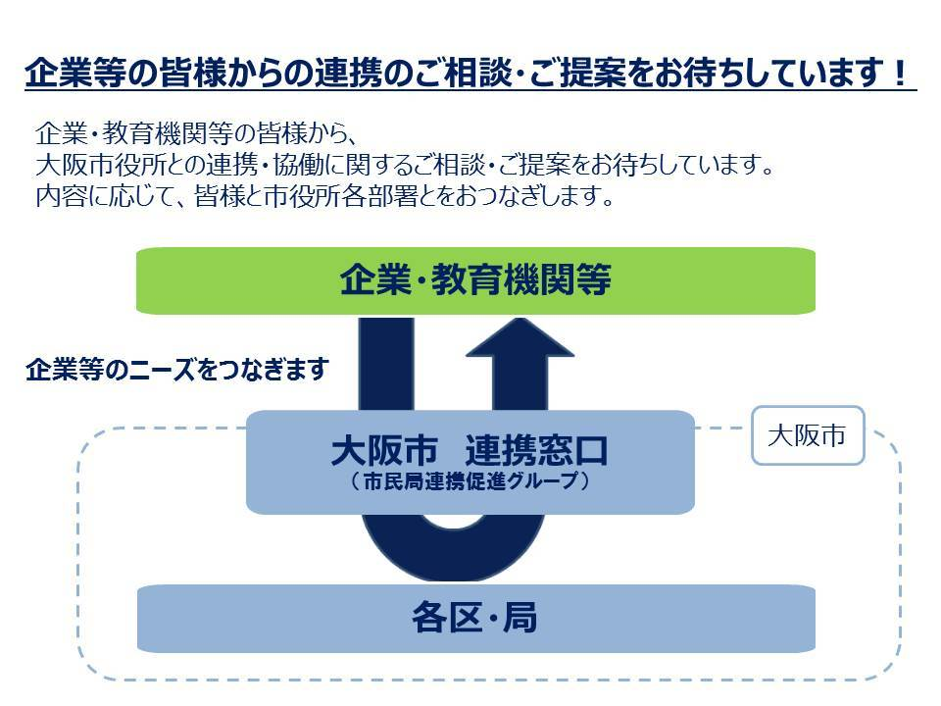
Ⅱ公民連携／経営形態の見直し【公民連携の推進】・企業等との連携
A11.(30)
企業等との連携窓口の一元化（2017年4月）
＜What＞
大阪市ホームページに掲載、SNSや連携企業の広報媒体等による周知。
各所属と企業等との連携（ネットワーク）状況の集約・共有化（2017年6月、2018年3月）
大阪市ホームページ、庁内ポータルに掲載
（http://www.city.osaka.lg.jp/shimin/page/0000401733.html ）

Slide 6
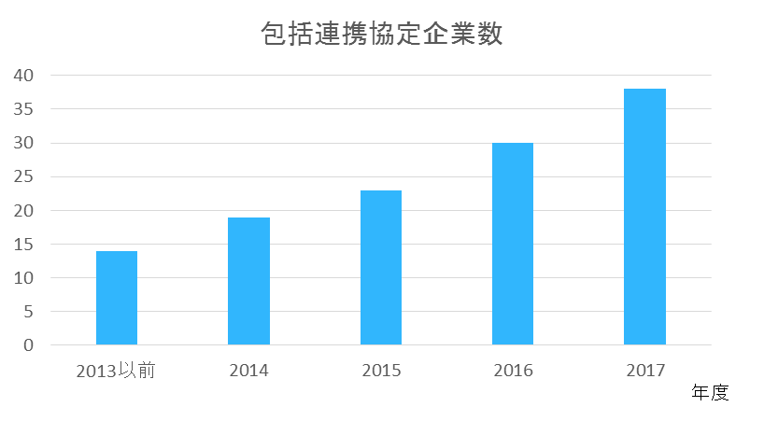
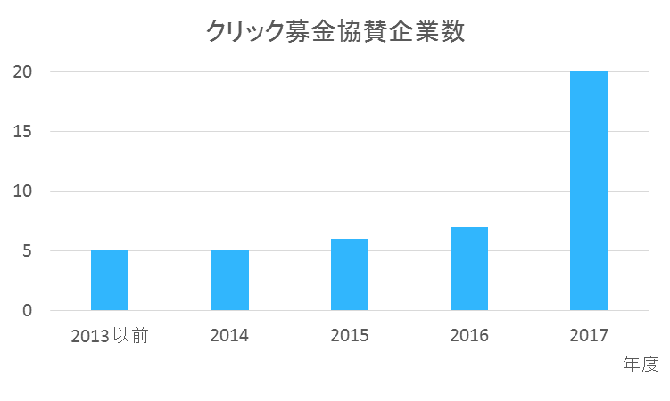
Ⅱ公民連携／経営形態の見直し【公民連携の推進】・企業等との連携
A11.(30)
包括連携協定締結数等の推移
＜Outcome＞
2017年度成果
包括連携協定締結数
2017年度新規 8件
（2018年3月末現在 38件）
クリック募金協賛企業数
2017年度新規 14社
（2018年3月末現在協賛企業数 20社）
（注）2017年度：解約企業1社あり）

Slide 7
Ⅱ公民連携／経営形態の見直し【公民連携の推進】・企業等との連携
A11.(30)
企業等との連携状況
＜Outcome＞
種 類 | 内 容 | 件 数 | 内 訳
包括連携 | 市民サービスの向上及び地域の活性化等の推進に向け、安全・安心、福祉・子育て、スポーツ、区政・市政のPRなど、市政のあらゆる分野を包括する連携協定。 | 38件 | 12区、8局
事業連携 | 特定の分野・事業について連携項目を持つ事業連携協定。連携項目に基づく取り組みを特定の所属で行うことを基本とするもの。 事業連携協定以外の連携の手法として、覚書の他、登録制度などもある。 | 1,734件 | 事業連携協定 24区、12局 登録制度 17区、2局 覚書 17区、2局 その他連携 3局
〔その他の連携メニュー〕 ■ 地域貢献企業バンク制度 企業の社会貢献・地域貢献と行政の施策展開における公民連携の取組のニーズのマッチングにより、府民・市民サービスの向上及び地域の活性化をめざす制度。 企業の社会貢献及び利便性を高める観点から、府市連携を図り、本市においても2017年４月から同制度を活用、本市への協力希望に応じて企業登録を行い、本市の施策とのマッチングを行うこととしている。 ■ 市民活動総合ポータルサイトへの登録 市民活動総合ポータルサイトは、市民活動団体の情報や、市民活動に役立つ情報（ノウハウ・助成金・講座等）を一元的に収集し、WEBサイト上で発信するもの。 企業の持つノウハウや場所・資金等の資源提供情報についても、企業登録することで、市民活動団体向けに情報発信できるしくみ。

Slide 8
Ⅱ公民連携／経営形態の見直し【公民連携の推進】・企業等との連携
A11.(30)
主な包括連携協定の連携事項等について （１／２）
＜Outcome＞
種類 | 協定名称 | 連携事項 | 主な取組
包 括 連 携 | 大阪市と株式会社セブン－イレブン・ジャパン地域活性化包括連携協定（2010.12） | ・地域への参画・市民協働の推進、環境問題対策、観光情報・振興、大阪市の推進するイベントの告知・支援、健康増進・食育、子育て支援、子ども・青少年育成、大阪市の特産・名産の拡販と告知、高齢者支援、災害対策、その他、地域の活性化及び市民サービスの向上 | ・店舗へのポスター掲示
 | 大阪市とイオン株式会社との包括連携協定（2014.12） | ・ＷＡＯＮカードを活用した市民活動の支援等、市民の安全及び地域振興その他市民活動の推進、男女共同参画及び消費生活、人権尊重の理念の普及その他人権施策、その他、地域の活性化及び市民サービス | ・「すきやねん大阪WAON」カードを発行、売上の0.1％を大阪市に寄附 ・グループ店舗へのポスター掲示 ・グループ店舗でのイベント等開催
 | 大阪市と大阪シティ信用金庫との包括連携協定 （2016.11） | ・区政・市政のPR、安全・安心、健康・福祉、社会教育、環境・美化、地域産業の振興、雇用促進、その他、市民サービスの向上及び地域の活性化 | ・市内各営業店と各区との連携（区政・市政のPR等） ・若年求職者を対象とした合同企業説明会の開催 ・NPO法人等への支援 等
 | 大阪市と株式会社関西ぱどとの包括連携協定 （2017.4） | ・区政・市政のPR、市民活動の推進、雇用促進、中小企業振興、防災・防犯、福祉・子育て、健康・医療、その他、市民サービスの向上及び地域の活性化 | ・フリーペーパー「まみたん」による子育て支援情報及び24区の子育て情報の発信 ・「まみたん」主催イベントへの参加による市政のPR
 | 大阪市と東京海上日動火災保険株式会社との包括連携に関する協定（2017.8） | ・市民生活の安全・安心、女性の活躍促進、福祉・子育て、健康・医療、市民活動の推進、大阪経済の活性化及び雇用促進、区政・市政のPR、その他、市民サービスの向上及び地域の活性化 | •豊富なノウハウを活かした講師派遣の協力 •本市施策のPR
 | 大阪市と吉本興業株式会社との包括連携に関する協定 （2017.11） | ・地域の活性化、健康・福祉、子育て・教育、市民活動の推進、 その他協議により必要と認められること | ・24区住みます芸人による地域活動協議会等と連携した地域活性化 ・24区創作落語による地域の魅力発信 ・2025日本万国博覧会の誘致に向けての連携

Slide 9
Ⅱ公民連携／経営形態の見直し【公民連携の推進】・企業等との連携
A11.(30)
主な包括連携協定の連携事項等について （２／２）
＜Outcome＞
種類 |  | 協定名称 | 協定の概要 | 主な取組
事 業 連 携 | 市 域 対 象 | 大阪市地域見守りの取組みにかかる連携協定 （2016.11） | ・事前に徘徊の恐れのある認知症高齢者の情報を登録していただき、その方が行方不明になった場合、登録いただいた氏名や身体的特徴などの情報を、協力者(地域団体や民間事業者）に配信し、早期に発見・保護する取組 | ・日常業務活動を通じ、市民の異変を察知し通報につなぐ。
 |  | 健康増進に関する大阪市と大塚製薬株式会社との連携協定 （2016.3） | ・熱中症予防に関する取組や、「食」を通じた健康づくりなどの推進に向けた取組 | ・啓発用うちわの作成・配付（約10,000枚） 熱中症予防啓発講習会への講師派遣 等
 |  | 災害救助物資の供給等に関する協定 （2016.8ほか） | ・災害対策基本法（昭和３６年法律第２２３号）に規定する地震・風水害その他の災害時の救助に必要な物資の供給等に関する協定 （協定企業等 38社） | ・災害発生時における物資の供給・運搬等
 | 区 域 対 象 | 見守りに関する協定 （連携先：区内企業・団体等） （2013.6ほか） | ・区の実情に応じて、高齢者、障がい者、子どもなどの要支援者の見守り等 | （・通常業務を通じて区民の異変を察知し関係機関に通報 等
 |  | 旭区マタニティ安心タクシー（愛称：旭ゆりかごタクシー）による子育て支援の連携協定 （連携先：日本タクシー株式会社） （2015.6） | ・区内の妊婦の陣痛や通院時に、指定の医療機関へ妊婦を搬送 | ・全ドライバーが助産師による研修を受講。防水シーツ配備
 |  | 天王寺区サポーター制度 （2017.1～） | ・天王寺区内に立地するさまざまな団体や企業、事務所等の協力を得て、地域課題の解決や公共の福祉の増進を図っていく取組 | ・登録団体に認定書を提供 ・支援・協力取組みを区広報紙、Facebookなどでシェア 他

Slide 10
Ⅱ【公民連携の推進】(12) 天王寺公園エントランスエリア（愛称：てんしば）・
大阪城公園PMO 〔新規〕
A11
＜Why＞ | ＜Vision＞ | ＜What＞ | ＜Outcome＞
[天王寺公園] ・周辺に豊富な観光資源が集積している立地のポテンシャルを活かせていない。 | ・天王寺公園・動物園を核とした天王寺・阿倍野地区全体の魅力向上・集客促進。 |  | ・文化観光拠点の形成
<エントランスエリア> ・有料（要無料化）公園として管理・運営。 ・施設老朽化に伴う再整備費や維持管理・運営費が課題。 | ・官民連携による公園エントランスエリア再整備・魅力向上。 ・動物園・美術館へのアプローチとしての魅力向上を図るとともに、公園内の回遊性を高める。 | ・エントランスエリアの無料化、開園時間の延長、既存施設の解体、動物園てんしばゲートの新設。 ・民間事業者の投資によるエントランスエリアの飲食・物販施設等の設置・運営、芝生広場・緑地等整備。 ・民間事業者による魅力づくり（イベント開催、広報等） | ・魅力向上（来園者数増） 2013年度 2017年度 約140万人 約420万人 ・財政的効果 再整備費用の縮減 （参考：民間事業者投資額 約16億円） 公園使用料収入の確保 ※イベントによる収入を除く （0→3,200万円） 運営維持管理費用の縮減 （3,700→700万円）
<ゲートエリア> ・既存施設の老朽化等によって閉鎖している大規模なエリア（てんしばゲートエリア）が存在。 ・老朽化した既存売店等のリニューアルとともに園内サービスの質や機能の抜本的な改善を図っていくことが課題。 | ・官民連携による動物園ゲートエリア再整備・魅力向上。 ・動物園の飲食・物販サービスの質・機能の抜本的な改善。 | ・民間事業者の投資によるてんしばゲートエリアの再整備、運営管理、動物園の飲食・物販等サービス事業を包括的に実施。 ※Ｈ31（2019）年度から段階的に開業予定

Slide 11
Ⅱ【公民連携の推進】(12) 天王寺公園エントランスエリア（愛称：てんしば）・
大阪城公園PMO 〔新規〕
A11
＜Why＞ | ＜Vision＞ | ＜What＞ | ＜Outcome＞
[大阪城公園PMO] ・大阪城公園全体での収支状況が赤字である。 ・来園者に対するサービスメニュー不足（見学や体験施設の不足、便益施設の老朽化及び不足）により、滞在時間が短く、経済効果が薄い。 ・迎賓館や旧第四師団司令部庁舎などの既存施設の活用ができていない。 ・天守閣に集客が一点集中しており、場所的、時間的な偏りがある。 | ・官民連携の手法による管理形態の見直し。 ・市税を投入した大規模投資は行わない。 ・新規施設の整備によりサービス向上及び滞在時間の延長により経済効果の向上を図る。 ・既存施設を改修、リニューアルし活用する。 ・点在する文化財の活用。 ・園内交通システムやイベントの実施により、昼夜問わず回遊性の向上や賑わいづくりを図る。 | ・大阪城パークマネジメント事業（PMO事業）を導入。 ・PMO事業者の投資による新規施設整備。（便益施設及び駐車場整備等） ・PMO事業者の投資による既存施設改修整備。（迎賓館、旧第四師団司令部庁舎及び公園内の各売店等） ・PMO事業者の投資による園内各所での新サービス開始。（重要文化財の長期公開、御座船の運航、園内交通システム運行、各種イベント実施、景観照明の整備等） | ・約2億円超の収支改善。 2014年度 2017年度 ▲4,000万円 1億7,900万円 ・来園者数増 （３年連続過去最高を更新） 2014年度 2017年度 約184万人 約275万人 ・大阪城公園の世界的観光拠点化

Slide 12
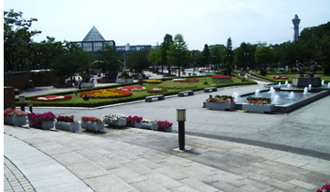
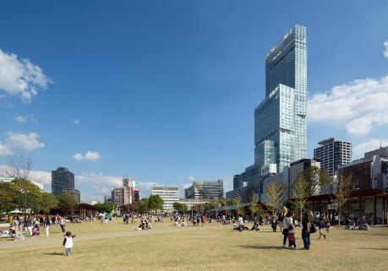
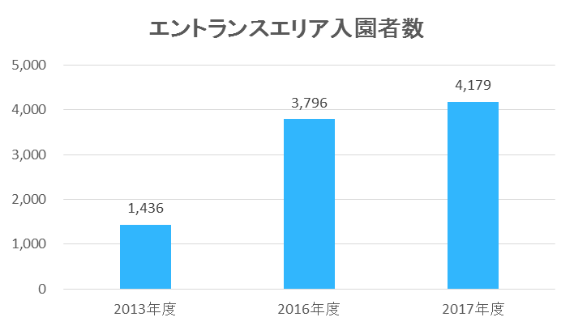
Ⅱ公民連携／経営形態の見直し【公民連携の推進】・天王寺公園エントランスエリア（愛称：てんしば）・大阪城公園PMO
A5.(15)、 A11(31)
天王寺公園 エントランスエリア魅力創出・管理運営事業
＜What，Outcome＞
リニューアル前
リニューアル後
単位：千人
単位：千円
歳入（使用料）
32,000千円増収
30,000千円削減
歳出（維持管理費）
※2016以降は警備費分担金のみ
（参考）
エントランスエリア
無料化：2015.4.1～
再整備工事のため閉鎖：2015.4.1～2015.9.30
リニューアルオープン：2015.10.1

Slide 13

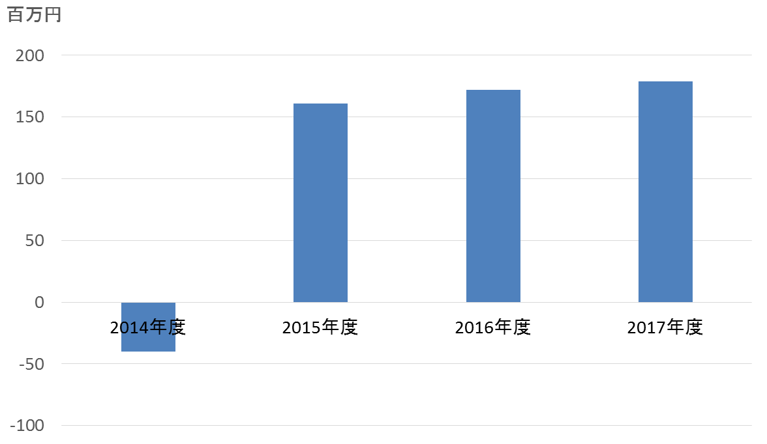








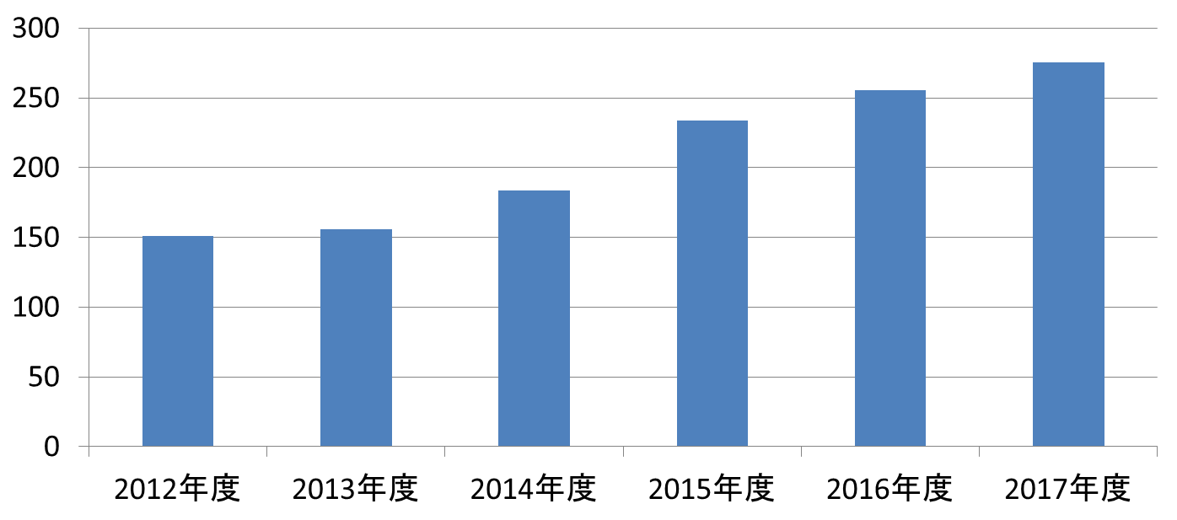
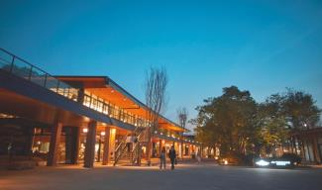


Ⅱ公民連携／経営形態の見直し【公民連携の推進】・天王寺公園エントランスエリア（愛称：てんしば）・大阪城公園PMO
A11.(31)
大阪城公園ＰＭＯ
＜What，Outcome＞
①管理手法の変更
民間主体の事業者が公園全体を総合的かつ戦略的に一体管理
③成果
《PMO事業導入前》
約２億円超の収支改善
本市の収支変化
経済戦略局
建設局
教育委員会事務局
天守閣の管理運営
（指定管理者制度活用）
公園の管理運営
（直営・管理許可・委託）
音楽堂の管理運営
（直営）
《PMO事業導入後》
改革
ＰＭＯ事業者
大阪市
経済戦略局
・
建設局
・
教育委員会事務局
管
理
運
営
施設の管理運営
天守閣、公園、音楽堂など
魅
力
向
上
既存施設の活用
新規施設の整備
サポート
来園者数の推移 ※天守閣入場者数
新たなイベントや事業実施
３年連続過去最高を更新
②実施事業例
民間事業者（PMO事業者）の投資により魅力向上事業を実施
新規施設（ｼﾞｮｰ･ﾃﾗｽ･ｵｵｻｶ）
既存施設改修（ﾐﾗｲｻﾞ大阪城）
御座船運航
櫓の長期公開事業
④今後の取組
滞在時間のさらなる延長を促進

Slide 14
Ⅳ 行財政改革
【財政】
（１）財政再建
（２）財務マネジメント

Slide 15
Ⅳ【財政】 (1)財政再建
A1
＜Why＞ | ＜Vision＞ | ＜What＞ | ＜Outcome＞
大阪市は、かつては堅調な税収を背景に、膨大な昼間人口にかかる行政需要に応じた財政支出を実施し、インフラ整備等を行ってきた。 しかし、バブル崩壊以後、税収減少にも関わらず公債費は増加し、職員数も多いままであった。 また、財政の硬直化が進み、経常収支比率は100％を超え、経常的な収入で経常的な支出を賄えない状況となっていた。 | これまでの考え方ややり方にとらわれず、ゼロベースで事務事業を見直し、経費削減を進める。 2012年度から「市政改革プラン」がスタート （目標） 事務事業の見直し 一般財源１億円以上の施策・事業445項目のうち109項目の内容を見直し。 2014年度目標効果額（一般財源）：2012年度比▲226億円 →2012年度一般財源1億円以上の事業費見込額の4.7% また、職員数削減と人件費削減をあわせて進める。 ↓ 経費を削減する一方で、市長の重点的な施策である「現役世代への重点投資」を拡充する。 改革推進体制を強化し、局横断的に改革を進める。 | ①人件費の削減 | ・職員平均年収、ラスパイレス指数は５大市中最低水準に
 |  | ②職員数の削減 | ・職員数 （2005～2013年度） →▲12,000人 約25％減 （2013～2017年度） →▲ 5,000人 約14％減
 |  | ③事務事業の見直しと経費削減 | ・施策・事業のゼロベースの見直し ▲211億円（2015年度の2012年度比効果額） →2012年度一般財源1億円以上の事業費 見込額の4.4% ▲234億円 （2014年度の2012年度比効果額） →2012年度一般財源1億円以上の事業費 見込額の4.9％
 |  | ④市債発行の抑制 | ・市債残高は減少基調 →2012年度49,153億円 （2005年度比 ▲5,869億円） →2017年度41,380億円 （2012年度比 ▲7,773億円） ・実質公債費比率 （2012年度9.4％ 2007年度比▲2.4%） （2017年度5.7% 2012年度比▲3.7%） 将来負担比率 （2012年度180.8％ 2007年度比▲83%） （2017年度 65.2% 2012年度比▲115.6%） はともに改善
 |  | ⑤財政の硬直性の改善 | ・経常収支比率は、依然として高水準 →2012年度 101.9%（2005年度比 0.2％増） →2017年度 98.3%（2012年度比 3.6％減）
 |  | ⑥局横断的な改革推進体制の構築 | ・市政改革室の設置（2006年度） ・改革プロジェクトチームの設置 （2011年度）

Slide 16
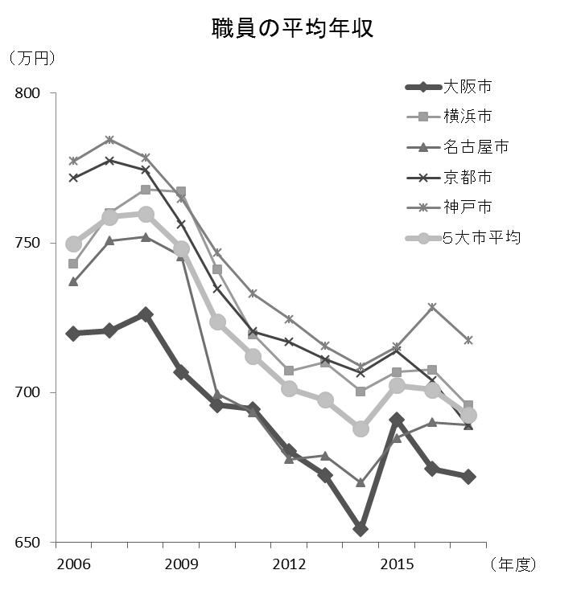
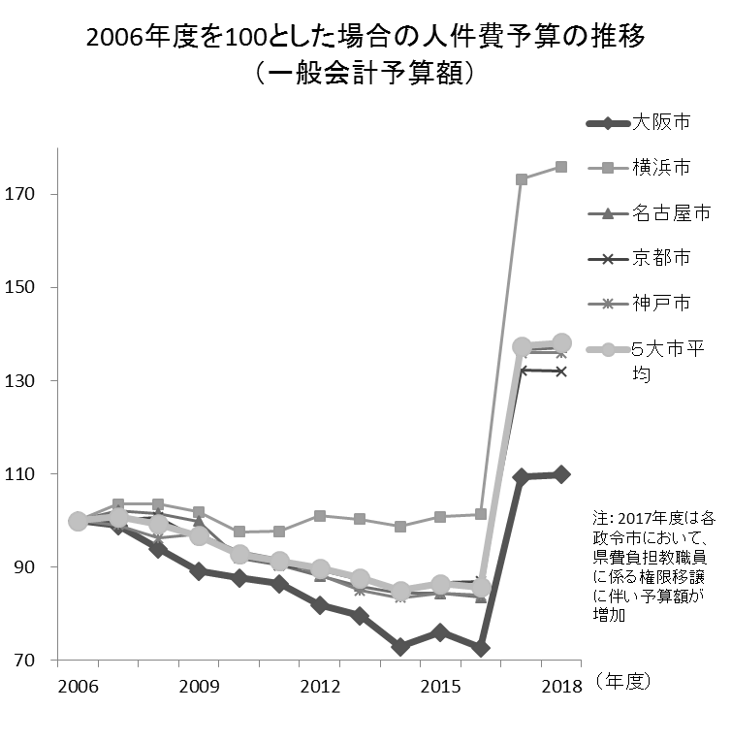
Ⅳ 行財政改革【財政】・財政再建
A1.(1)
① 人件費の削減
職員の平均年収は従来から平均年齢が低いこともあって他都市より低かったが、給料減額等により、さらに低水準に。
また、人件費予算額も他都市と比較して大きく削減。

Slide 17
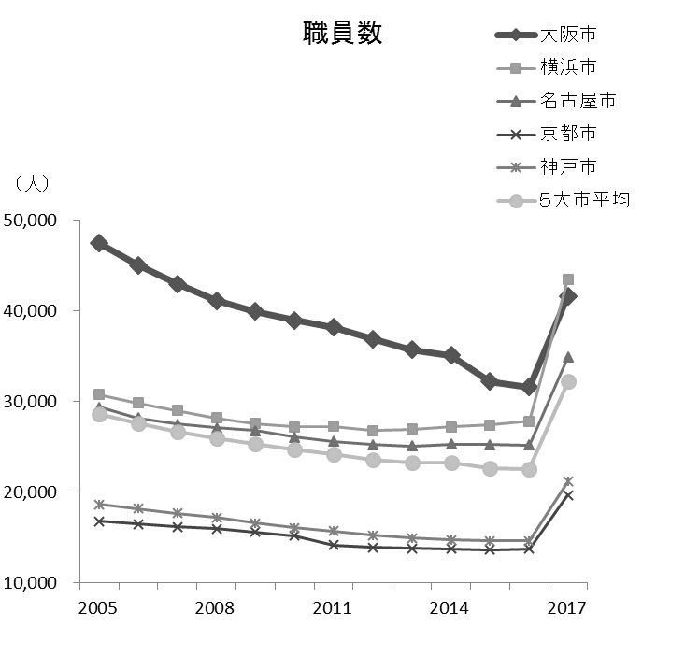
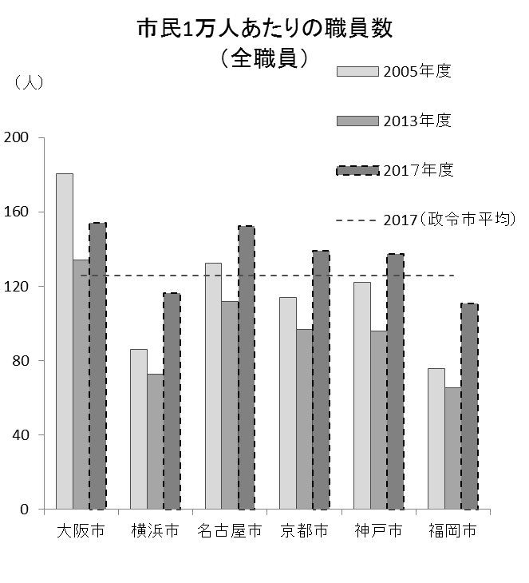
Ⅳ 行財政改革【財政】・財政再建
A1.(2)
② 職員数の削減
2005年度から2013年度までで、約12,000人（約25％）の職員を削減。
さらに、2013年度から2017年度までに、約5,000人（約14％）の職員を削減し、計約17,000人（約36％）の職員を削減した。※県費負担教職員の影響を除く
他都市と比較しても大きな削減となったが、市民1万人あたりの職員数は依然として多い。
※2017年度は各政令市において、県費負担教職員の権限移譲に伴う職員数が増加

Slide 18
Ⅳ 行財政改革【財政】・財政再建
A1.(3)、A7.(17)
③ 事務事業の見直しと経費削減 （１／３）
「市政改革プラン（2012年7月策定）」及び「平成27年度市政改革基本方針（2015年3月策定）」に基づき、施策・事業のゼロベースの見直し、補助金等の見直しを実施。
○ 施策・事業のゼロベースの見直し（１０９項目）
削減効果額（一般財源） 合計 378億8,300万円 （2012～2014年度累計）
612億5,800万円 （2012～2015年度累計）
→
（※1）
378億
8,300万円
（※2）
612億
5,800万円
前回以降
※1 2014年度削減効果額 211.18億円 → 2012年度一般財源1億円以上の施策・事業の事業費見込（4,767億円）の4.4%に相当
(参考) 2014年度大阪市一般財源額予算額は8,278億円であるが、 211.18億円はこれの約２％に相当する。
一般財源……使途が特定されておらず、自治体の裁量で使用できる市税等の財源。
※2 2015年度削減効果額 233.75億円 → 2012年度一般財源1億円以上の施策・事業の事業費見込の4.9%の相当
(参考) 2015年度大阪市一般財源額予算額は8,394億円であるが、 233.75億円はこれの約３％に相当する。
なお、同基本方針終了後も、2016年度 2.84億円、2017年度 4.91億円の新たな見直し効果額（単年度）を達成。

Slide 19
Ⅳ 行財政改革【財政】・財政再建
A1.(3)
③ 事務事業の見直しと経費削減 （２／３）
■ 施策・事業のゼロベースの見直し
○ 一般財源１億円以上の施策・事業（445項目 計4,767億円）の検証を行い、見直しの対象事業（109項目 計1,410億円）を抽出。その上で内容を見直し、2014年度には2012年度と比較して211億円を削減。
2015年度には2012年度と比較して234億円を削減。
１億円以上の
施策・事業を
見直し検討対象
とした
445項目
4,767億円
事業継続と判断
336項目
3,357億円
見直し効果額 211億円
見直しによらない減 43億円
見直し効果額 234億円
見直しによらない減 47億円
見直した事業
109項目
1,410億円
109項目
1,156億円
109項目
1,130億円
2012年度事業費
（通年見込み額）
2014年度予算額
2015年度予算額
主な項目 | 結 果
市営交通料金福祉措置（敬老パス）への利用者負担導入 | ・2013年7月 3千円の利用者負担導入 ・2014年8月 1回50円の利用者負担の導入
市営交通料金福祉措置（母子家庭等）の見直し | ・2013年度末 廃止
高齢者世帯等への上下水道料金福祉措置 （減免）の廃止 | ・2013年10月 重度障がい者世帯、高齢者世帯等に対する 基本料金相当額の減免を廃止
社会福祉施設に対する上下水道料金福祉措置（減免）の廃止 | ・2013年度 減免率40％→20％ ・2013年度末 廃止
保育料等の軽減措置の見直し | ・2013年度 保育所保育料徴収基準額 69.4％→70.5％
全項目一覧は付属資料１（施策・事業のゼロベースの見直し）を参照。

Slide 20
Ⅳ 行財政改革【財政】・財政再建
A1.(3)
③ 事務事業の見直しと経費削減（現役世代への重点投資） （３／３）
経費削減の一方で、市長の重点施策の「現役世代への重点投資」を拡充。
主に、こども・教育分野を拡大。
（一般会計予算に占める割合 2011年度：約4‰→2014年度：16‰→2017年度：27‰）。
（27.4‰）
＊（ ）内は全体（一般会計）に
占める割合（‰）
（23.9‰）
（19.1‰）
（16.0‰）
（13.5‰）
（9.5‰）
（3.9‰）
前回以降
2017予算額

Slide 21
Ⅳ 行財政改革【財政】・財政再建
A 1
④ 市債発行の抑制 （１／２）
市債残高は2005年度までは増加の一途を辿っていたが、2005年度以降は減少基調。
なお、2016年度は土地先行取得事業会計及び市街地再開発事業会計の廃止、また2017年度は自動車運送事業会計及び高速鉄道事業会計の廃止により市債残高が一般会計へ移行したことに伴う影響を除くと減少している。
市債発行額は2006年度以降横ばいで推移し、2013年度以降は減少傾向。

Slide 22
Ⅳ 行財政改革【財政】・財政再建
A 1
④ 市債発行の抑制 （２／２）
市債発行抑制により、実質公債費比率、将来負担比率ともに改善してきた。

Slide 23
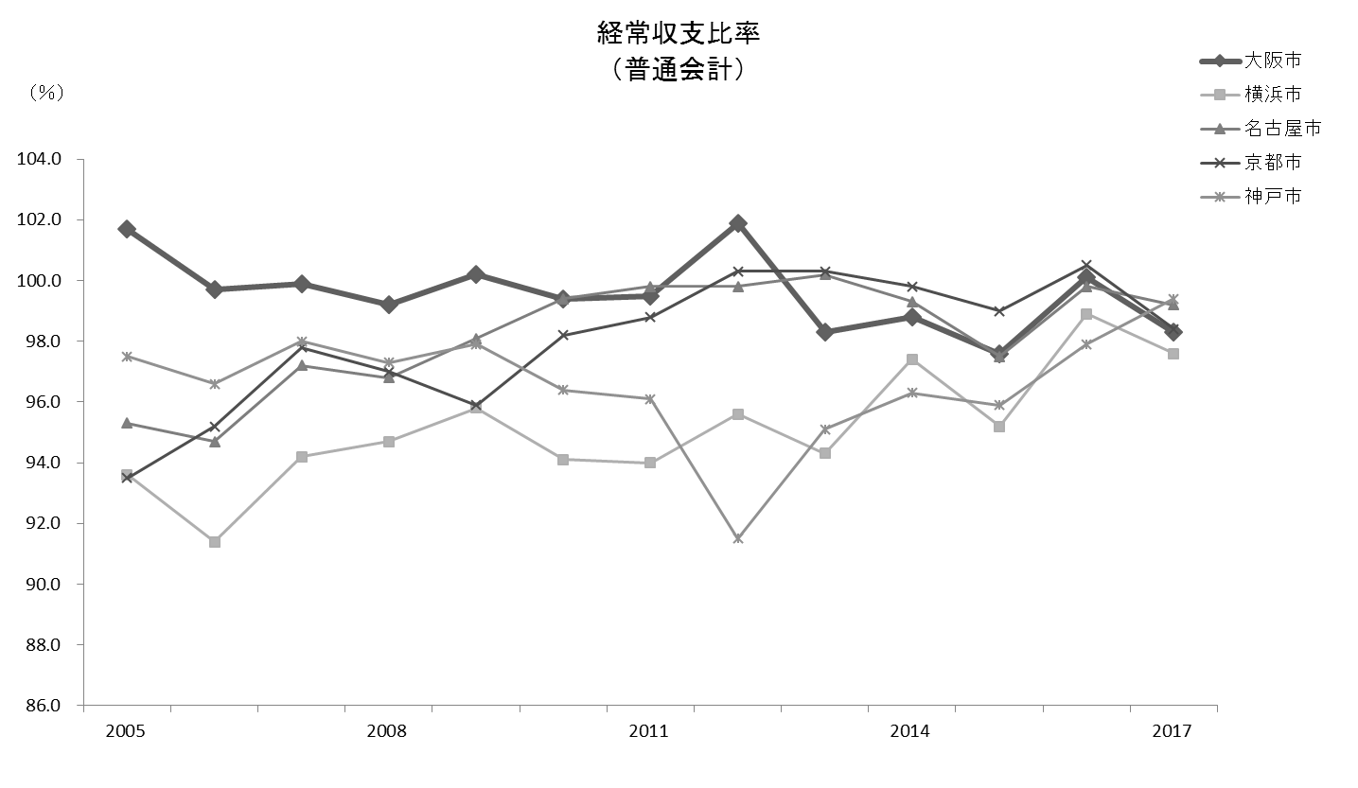
Ⅳ 行財政改革【財政】・財政再建
A 1
⑤ 財政の硬直性の改善
経常収支比率は100%前後で推移しており、財政の硬直度は依然として高い。

Slide 24
Ⅳ 行財政改革【財政】・財政再建
A 1
⑥ 局横断的な改革推進体制の構築
改革を推進するため、局横断的なプロジェクトチームを設置。 （2011年12月）
サブリーダー、プロジェクトメンバーについて充実化。（～2018年3月）
市 長
改革プロジェクトチーム
副市長
リーダー
プロジェクトメンバー
（2018年3月現在）
市政改革室長
 | 2014年度 | 2017年度
施策・事業の見直し | 7名 | 6名
歳入の確保 | 5名 | 7名
人事・給与制度の見直し | 8名 | 9名
外郭団体の見直し | 6名 | 4名
経営システムの見直し （経営形態の見直し） | 8名 | 8名
指定管理者制度の活用 （指定管理者制度の見直し） | 4名 | 4名
未利用地の有効活用 | ― | 8名
ICTの活用 | ― | 4名
公共施設のあり方 | ― | 7名
人材育成 | ― | 6名
5S、標準化、改善、問題解決力向上 | ― | 6名
PDCAサイクルの徹底 | ― | 7名
地域社会づくり | ― | 8名
区行政の仕組みづくり | ― | 7名
分権型教育行政 | ― | 7名
（市民利用施設のあり方の検討） | 6名 | ―
（補助金等の見直し） | 4名 | ―
（公共事業の見直し） | 6名 | ―
（業務フローの最適化） | 10名 | ―
合計 | 64名 | 98名
サブリーダー
ICT戦略室長
（2016～）
人事室長
リーダーが
指名する区長
（2016～）
政策企画室長
総務局長
財政局長
契約管財局長
市政改革室理事
（2016～）
市民局
区政支援室長
（2017～）
※（ ）内は、2014年度当時の取組項目

Slide 25
Ⅳ【財政】 (2)財務マネジメント
A 2
＜Why＞ | ＜Vision＞ | ＜What＞ | ＜Outcome＞
厳しい財政状況を受けて経費削減を進めてきたが、扶助費の増大等により財政は硬直化しており、縮減だけでは限界があった。 扶助費の推移 3,091億円 → 5052億円 （2002年度） （2012年度） 税以外の収入を確保するための取組や体制が十分ではなく、各局が自律的に財務をマネジメントする仕組みも未成熟であった。 一方で、地方公社等に対する債務保証や損失補償など、団体が借入金を返済できなくなった場合に市が負担を要するものがあり、将来の財政に悪影響を及ぼし得るリスクが存在していた。 | 税収の劇的な増が見込めない中、新たな収入源を確保する。 財務リスクについては、個々の事業実態やリスクの程度、負担の内容等を勘案しながら、処理スキームや内容、処理の進捗状況に応じた分類を行う等して、統一管理・公表する。 各部門が自らのマネジメントのもと予算編成に取り組む仕組みを構築する。 | ① 未収金回収の強化 | ・市債権回収対策室の設置 （2012年8月） ・未収金残高 757億円 610億円 439億円 （2008年度） （2012年度） （2017年度）
 |  | ②広告事業収入の確保 | ・広告事業推進プロジェクトチームの設置 （2011年4月） ・広告事業効果額 0.3億円 3億円 6億円 （2006年度） （2012年度） （2017年度）
 |  | ③ 不用資産の売却 | ・売却実績 1,303億円 866億円 （2005～2011年度 （2012～2015年度 累計） 累計）
 |  | ④資金調達環境の整備 | ・国債スプレッド 16.4bp 6.5bp 15.0bp （2007年4月） （2014年4月） （2018年3月）
 |  | ⑤財務リスクの計画的な 処理・健全化、抜本的対策 | ・財務リスク額 5,317億円 2,799億円 1,482億円 （2007年） （2014年） （2018年）
 |  | ⑥分権型予算編成システ ムと予算シーリングの導入 | ・各局による自律的な選択と 集中による施策の展開

Slide 26
Ⅰ 行財政改革【財政】・財務マネジメント
Ⅳ 行財政改革【財政】・財務マネジメント
A 2.(6)
① 未収金回収の強化
■ 効果額
未収金の残高はなお多いものの、着実に減少してきている。
未収金残高の内訳
（2017年度決算額）
(0.72%)
(0.69%)
(0.61%)
(0.58%)
(0.57%)
(0.54%)
(0.46%)
(0.49%)
(0.37%)
【主な未収金（2017年度決算額）】
・国民健康保険料（156億円）
・市税（101億円）
・生活保護費返還金（92億円）
※未収金発生額の下の（ ）は、徴収すべき額に対する発生額の割合。

Slide 27
Ⅰ 行財政改革【財政】・財務マネジメント
Ⅳ 行財政改革【財政】・財務マネジメント
A 2.(4)
② 広告事業収入の確保
■ 効果額
ネーミングライツ等の広告事業を展開し、税以外の収入を確保してきている。
（主な契約事例）
施設名 | ネーミング | パートナー | 収入金額 | 契約期間
長居陸上 競技場 | ヤンマー スタジアム長居 | ヤンマー（株） | 両施設で 1億円 （年額、税別） | 2014.3.1 ～2019.2.28
長居第2 陸上競技場 | ヤンマー フィールド長居
長居 球技場 | キンチョウスタジアム | 大日本除虫菊（株） | 1,800万円 （年額、税別） | （当初） 2010.8.1 ～2013.12.31 （更新） 2014.1.1 ～2016.12.31 2017.1.1 ～2017.12.31 2018.1.1 ～2018.12.31
梅田新 歩道橋 | ROHTOよろこビックリ 梅田新歩道橋 | ロート製薬（株） | 610万円 （年額、税込） | 2013.6.1 ～2016.5.31
 | 阪急阪神連絡デッキ 梅田新歩道橋 | 阪神電鉄（株） | 600万円（※） （年額、税込） | 2017.3.17 ～2020.3.16
阿倍野 歩道橋 | 鮨屋萬助・ 阿倍野歩道橋 | （株）小鯛雀鮨鮨萬 | 360万円 （年額、税込） | 2013.11.1 ～2016.10.31
 |  |  | 120万円 （年額、税込） | 2016.11.1 ～2019.10.31
靱テニスセンター | ITC靱テニスセンター | (株)ＩＴＣ | 両施設で 500万円 （年額、税別） | 2017.9.1 ～2022.8.31
靱庭球場 | ITC靱庭球場
中央体育館 | 丸善インテックアリーナ | 丸善インテック（株） | 各500万円 （年額・税別） | 2018.3.1 ～2023.2.28
大阪プール | 丸善インテック大阪プール
（歳出削減額を含む）
（※）工事期間中は減額

Slide 28
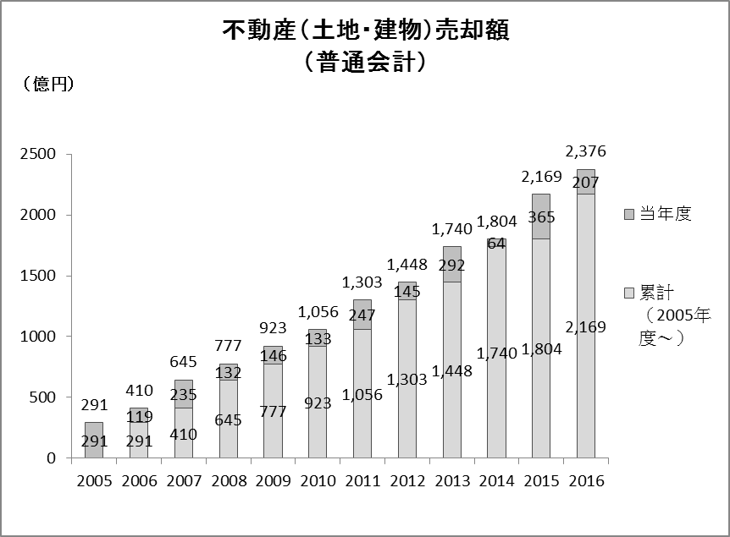
Ⅳ 行財政改革【財政】・財務マネジメント
A 2.(5)
③ 不用資産の売却
■ 効果額
不用となった資産は積極的に売却することで、税外収入を確保してきた。
・2007年度
未利用地売却目標設定（10年間で1,000億円）
→ 2010年度に前倒し達成
・2008年度
未利用地売却促進インセンティブ制度を導入
・2010年度
新たな売却目標設定：2018年度までに1,500億円
・2016年度
売却目標設定
2016～2018年度までに累計433億円
2017年度予算より未利用地（処分検討地）の貸
付収入を商品化経費の財源とする制度を導入
・2017年度
活用支援担当を設置
商品化を迅速に進めるための更なる支援
前回以降
（参考）
「大阪市未利用地活用方針」における処分検討地
約1,229億円 （2017年6月末時点）
139

Slide 29
Ⅰ 行財政改革【財政】・財務マネジメント
Ⅳ 行財政改革【財政】・財務マネジメント
A 2.(8)
④ 資金調達環境の整備
投資家の評価を高める工夫の結果、国債スプレッド(※１)は他都市と同水準で推移。
資金調達環境は改善してきている。
（投資家ニーズに応じた取組）
・2007年度～ 超長期債の発行
・2012年度～ 主幹事方式の導入
※２
超長期債の発行開始
主幹事方式の導入
※１ 国債スプレッド・・・同条件の国債と地方債を比較した場合に生じる金利差のことであり、これが小さいほど、その地方債発行体はより少ない
利息で資金を調達できる。
※２ ｂｐ（ベーシスポイント）・・・債券の利回り等に用いられる単位（1bp＝0.01％）。

Slide 30
Ⅰ 行財政改革【財政】・財務マネジメント
Ⅳ 行財政改革【財政】・財務マネジメント
A 2.(7)
⑤ 財務リスクの処理
市の財政収支に大きく影響を及ぼす危険性があるものを「財務リスク」としてとりまとめ、処理状況を公表している。
売却や第三セクター等改革推進債の活用等、計画的な処理・健全化、抜本的対策を進めてきたことで、財務リスク額は減少してきている。
2015年にはさらにオスカードリームの処理を行い、着実に処理を進めている。
財務リスク額の推移
＜処理の済んだ事業＞
・ ビッグステップ
→ 2007年に売却（売却益70億円）
・ ソーラ新大阪・キッズパーク
→ 2008年に売却（売却益151億円）
・ ＷＴＣ
→ 2010年に損失補償（424億円）、解散
・ 土地開発公社
→ 2011年に債権放棄（175億円）、解散
・ 道路公社
→2014年に債権放棄（286億円） 、解散
・ オスカードリーム
→2015年に和解・売却
（和解金額等287億円・売却額13億円）
2014年までに
処理の済んだ
事業
2015年に処理の済んだ事業
＜現在取組・処理を進めている事業＞
・ 阿倍野再開発事業
・ 特定調停を行った団体
・ ＭＤＣ （湊町開発センター）
・ ＡＴＣ （アジア太平洋トレードセンター）
・ クリスタ長堀
・ オーク200
＜収支不足の解消が見込まれている事業＞
・此花西部臨海地区土地区画整理事業
前回以降

Slide 31
Ⅳ 行財政改革
【人事】
（３）人事・給与制度
（４）公募制度

Slide 32
Ⅳ【人事】 (3)人事・給与制度
A3
＜Why＞ | ＜Vision＞ | ＜What＞ | ＜Outcome＞
・市民感覚、民間経営感覚と乖離 ・硬直化し、変化を厭う組織風土 ・コンプライアンス意識の弱さ ・ムダを徹底的に排除し、成果を意識した行財政運営が必要 （次頁に続く） | ・人材像、組織風土の抜本的見直し ・職員採用 ・人材登用 ・人事考課 ・人件費の削減 ・大阪府との間で整合性のとれた制度の構築 | ①職員採用試験の抜本的見直し等 ・事務行政(22-25)採用試験等におけるエントリーシートの導入、教養試験の廃止、民間企業の就職活動スケジュールに合わせた試験 | ・エントリーシートの導入、教養試験の廃止、民間企業の就職活動スケジュールに合わせた試験実施はいずれも政令市初。従来、中心であった法学部系以外に、理系、外国語系学部出身者など、多様な人材を確保。
 |  | ・社会人経験者区分採用試験の実施 | ・社会人経験者区分採用の拡大 2011年度 2012年度 2017年度 27名 101名 80名
 |  | ・女性職員の積極的な登用 | ・女性職員の管理職への積極的な登用（課長補佐相当職以上で、企業管理者を含み、教育長及び教員を除く） 2008年度 2013年度 2017年度 8.6％ 12.4％ 17.3％ （５大市平均） 2013年度 2017年度 11.7％ 15.1％
 |  | ・大阪府との人事交流の拡大 | ・大阪府との人事交流の拡大 2011年度 2014年度 2017年度 36名 76名 76名 ・人事交流の拡大に加え、組織の共同設置やカウンターパート部門職員の相互併任等により、積極的に人事面での府市連携を推進。 ≪府市併任職員数≫ 2011年度 2014年度 2017年度 37名 247名 304名

Slide 33
Ⅳ【人事】 (3)人事・給与制度
A3
＜Why＞ | ＜Vision＞ | ＜What＞ | ＜Outcome＞
（前頁からの続き） |  | ②相対評価の導入 | ・相対評価による新たな人事評価制度の導入（2013年度）
 |  | ③給与制度改革 | ・職員の給与カット率の拡大、政令市で初めて幹部職員への「定額制」を導入、役職間の給料月額の「重なり」幅の縮減、住居手当の見直し、技能労務職員の給与水準の見直し（以上2012年度）、旅費制度の見直し（2013年度）、55歳以上昇給停止（2014年度）、課長代理級の管理職手当の見直し、保育士・幼稚園教育職給料表の導入、技能労務職員の早期退職特例制度の実施（以上2015年度）、給与制度の総合的見直し（2016年度）、人事委員会から技能労務職相当職種民間給与調査の結果報告（2017年度）
 |  | ④職員の政治的行為の禁止、服務規律の厳格化 | ・政令市では福岡市を除いて例のない、職員の政治的行為の制限に関する条例や、労使関係に関する条例の施行（2012年8月）

Slide 34
Ⅳ 行財政改革【人事】・人事・給与制度
A3.(9)(10)(11)
人事・給与制度改革（経過）
2012年6月、職員に関する基本的な事項を定めた職員基本条例等を施行し、人事・給与制度にかかる種々の改革を進めてきた。
 | 人事関係 | 給与関係
 | ①：職員採用試験の抜本的見直し等 ②：相対評価の導入 ④：職員の政治的行為の禁止、服務規律の厳格化 | ③：給与制度改革
2011年度 | ① 社会人経験者区分採用の開始 ④ 服務規律刷新プロジェクトチームの設置
2012年度 | ① 事務行政(22-25)採用試験等におけるエントリーシート方式の導入等 ④ 職員の政治的行為の制限に関する条例、労使関係に関する条例の制定 | ③ 職員の給与カット率の拡大、幹部職員への「定額制」の導入、役職間の給料月額の「重なり」幅の縮減、住居手当の見直し、技能労務職員の給与水準の見直し
2013年度 | ② 人事評価制度に相対評価を導入 | ③ 旅費制度の見直し（日当の廃止や宿泊料の減額など）
2014年度 |  | ③ 55歳を超える職員の昇給停止制度の導入
2015年度 |  | ③ 課長代理級の管理職手当の見直し、保育士給料表・幼稚園教育職給料表の導入、技能労務職員の早期退職特例制度の実施
2016年度 |  | ③ 国の給与制度の総合的見直しに準じた制度見直し
2017年度 |  | ③ 人事委員会による技能労務職相当職種民間給与調査の結果報告

Slide 35
Ⅳ 行財政改革【人事】・人事・給与制度
A3.(12)
①職員採用試験の抜本的見直し等 （１／２）
多様な人材を確保するため、政令市で初めて大学卒等採用試験においてエントリーシート方式を導入し、教養試験を廃止するなど、民間企業志望の大学生等も受験しやすい試験を実施。
 |  | 項 目 | 内 容
職員採用 | 新規 ・ 中途採用（ 事務行政） | 試験区分を見直し、民間企業等で実施されている受験者の意欲・行動力を問うエントリーシート方式を導入し、すべての試験区分において教養試験を廃止【政令市初】 民間企業の就職活動のスケジュールにあわせて、試験実施日程を早期化【政令市初】 | ・採用試験実施状況（大学卒等）
 | 中途採用 | 多様な人材の確保に向けて、社会人経験者区分採用試験の実施 | ・社会人経験者区分採用の拡大（事務行政・社会福祉） 2011年度 2012年度 2014年度 2015年度 2016年度 2017年度 27名 101名 68名 87名 65名 80名
 | 年度 | 申込者数 | 合格者数 | 入庁者数 | 倍率
2017年度 | ・22‐25歳 ・26‐34歳 | 1,527名 1,302名 | 77名 49名 | 67名 47名 | 19.8倍 26.6倍
2016年度 | ・22‐25歳 ・26‐34歳 | 1,304名 1,307名 | 53名 30名 | 48名 28名 | 24.6倍 43.6倍
2015年度 | ・22‐25歳 ・26‐34歳 | 1,354名 1,472名 | 104名 40名 | 93名 38名 | 13.0倍 36.8倍
2014年度 | ・22‐25歳 ・26‐34歳 | 1,604名 1,614名 | 65名 60名 | 56名 53名 | 24.7倍 26.9倍
2012年度 | ・22‐25歳 ・26‐34歳 | 1,679名 2,000名 | 106名 79名 | 100名 71名 | 15.8倍 25.3倍
2011年度 | ・22‐32歳 ・社会人経験者 | 1,213名 2,182名 | 45名 31名 | 41名 27名 | 27.0倍 70.4倍
■申込状況等比較（行政職）
前回以降
前回以降

Slide 36
Ⅳ 行財政改革【人事】・人事・給与制度
A3.(12)
①職員採用試験の抜本的見直し等 （２／２）
（前頁からの続き）
 | 項 目 | 内 容
人事異動 | 女性職員の積極的な登用 | 2008年度 2013年度 2017年度 8.6％ 12.4％ 17.3％ 他都市 （2013年度） ： 横浜市12.6％、名古屋市10.6％、京都市11.0％、神戸市10.7％ （2017年度） ： 横浜市16.8％、名古屋市11.3％、京都市14.1％、神戸市12.8％
 | 大阪府との人事交流の拡大 | 2011年度 2014年度 2017年度 36名 76名 76名 ・人事交流の拡大に加え、組織の共同設置やカウンターパート部門職員の相互併任等により、積極的に人事面での府市連携を推進。 ≪府市併任職員数≫ 2011年度 ： 37名 （事業連携37名） 2014年度 ： 247名 （共同設置100名、一体運営28名、事業連携119名） 2017年度 ： 304名 （共同設置134名、一体運営39名、事業連携131名）

Slide 37
Ⅳ 行財政改革【人事】・人事・給与制度
A3.(10)
②相対評価の導入
相対評価を政令市で初めて本格的に導入。
なお、絶対評価が3.0点以上（期待レベルに達した）の職員のうち、一定数が下位の区分に分布（下表の ）しているほか、相対評価の全ての区分において、絶対評価との乖離がある。
相対評価と絶対評価の分布 （2017年度実施結果）

Slide 38
Ⅳ 行財政改革【人事】・人事・給与制度
A3.(11)
③給与制度改革 （１／２）
職員の給与制度の改革を進めた結果、ラスパイレス指数（94.2） は政令市中、最も低い水準となっている。（2017年4月1日現在）。
項 目 | 他都市状況 ※ | 内 容
職員の給与カットの継続実施 | カット率は政令市最大 横浜市・名古屋市・京都市・神戸市：カット未実施 | 給料（▲6.5%～▲1.5%）、管理職手当（▲5%） 効果額：▲31億円（別に交通局におけるカットあり）
幹部職員への「定額制」の導入 | 政令市初 | 部長級及び局長級について、職務・職責をより明確に反映させた給与体系とするため、昇給を前提とした号給構成を撤廃し、給料月額の定額制を導入
役職間の給料月額の「重なり」幅の縮減 | 例えば、大阪市の行政職給料表4級（係長級）と5級（課長代理級）との重なり幅は、横浜市・名古屋市・京都市・神戸市のいずれの重なり幅よりも小さい | 「職務給の原則」の徹底を図るため、各級の最高号給をカット
住居手当の見直し | 横浜市・名古屋・京都：実施済 神戸市：未実施 | 「持ち家」にかかる手当区分を廃止 効果額：▲17億円
技能労務職員の給与水準の見直し | 賃金センサスの考慮は政令市初 | ・民間の同一の職種又は相当する職種の水準との均衡を考慮した大阪府の技能労務職給料表に切り替え。その後、民間の給与カーブを考慮した改定を実施 ・人事委員会による技能労務職相当職種民間給与調査の結果報告を受けて、さらなる見直しを検討中

Slide 39
Ⅳ 行財政改革【人事】・人事・給与制度
A3.(11)
③給与制度改革 （２／２）
（前頁からの続き）
項 目 | 他都市状況 ※ | 内 容
旅費制度の見直し | 横浜市・名古屋市・京都市・神戸市のいずれも日当の廃止は実施していない | 日当・食卓料の廃止、宿泊料の減額
55歳を超える職員の昇給停止制度の導入 | 横浜市・名古屋市・京都市・神戸市：未実施 | 55歳を超える職員については、標準以下の人事評価では昇給しないこととすることで、高齢層職員の昇給を抑制する制度を導入
課長代理級の管理職手当の見直し | 横浜市・京都市は非管理職の課長補佐であり、手当は不支給 名古屋市・神戸市は相当する職位がない | 課長代理を非管理職と位置付けたことに伴い、課長代理への管理職手当を廃止（超過勤務手当の支給対象）
保育士給料表、幼稚園教育職給料表の導入 | 民間の保育士、幼稚園教諭の給与水準との均衡を考慮した職種独自の給料表の導入は政令市初 | 行政職と同じ給料表の適用を受けていた保育士、小中学校の教員と同じ給料表の適用を受けていた幼稚園教諭について、職種独自の給料表への切り替えを実施
技能労務職員の早期退職特例制度の実施 | 横浜市・名古屋市・京都市・神戸市：未実施 | 技能労務職員の人員削減を促進するため、早期退職をする技能労務職員に支給する退職手当に、通常の早期退職を上回る加算を実施
国の給与制度の総合的見直しに準じた制度見直し | 各政令市で国に準じた見直しを実施 | 国が地域間の給与配分の適正化の観点から俸給表水準の引下げと地域手当の見直しを実施したことに伴い、本市においても給料表水準と地域手当の見直しを実施
※ 他都市状況については、2017年4月1日現在

Slide 40
Ⅳ 行財政改革【人事】・人事・給与制度
A3.(9)
④職員の政治的行為の禁止、服務規律の厳格化
2012年3月に大阪市服務規律刷新プロジェクトチームを設置し、服務規律の厳格化と職員の意識や組織風土の刷新に取り組んでいる。
数値目標設定期間における不祥事案の発生・処分件数
懲戒処分件数の推移
 | 2012年6月 ～ 2013年5月 | 2013年7月 ～ 2014年6月 | 2014年8月 ～ 2015年7月 | 2015年9月 ～ 2016年8月 | 2016年10月 ～ 2017年9月 | 当初からの増減
数値目標 | ９６ | ９９ | ８７ | ７０ | ５０ （安全運行関係除く） | ―
個別重点項目 喫煙等 | ６４ | ３６ | ７ | ４１ | ２６ | ▲５１
一般服務関係 兼業等 | １３ | １４ | ２７
一般非行関係 わいせつ行為等 | ４２ | ３２ | ３１ | １１ | １５ | ▲２７
安全運行関係 | １４ | １３ | １２ | １５ | １３ | ▲１
計 | １３３ | ９５ | ７７ | ６７ | ５４ | ▲７９
数値目標 達成状況 | × | ○ | ○ | ○ | ○ | ―
年 度 | 件 数
2009年度 | 201件
2010年度 | 208件
2011年度 | 130件
2012年度 | 210件
2013年度 | 176件
2014年度 | 203件
2015年度 | 105件
2016年度 | 97件
2017年度 | 66件
全体の処分件数は大幅に減少しており、全庁的な取組による一定の成果は表れたといえるが、依然として不祥事は発生しており、今後もさらなる不祥事の削減に向けて取り組んでいくことが必要

Slide 41
Ⅳ【人事】 (4)公募制度
A 4
＜Why＞ | ＜Vision＞ | ＜What＞ | ＜Outcome＞
行政の施策推進や学校運営にあたって、内部職員の登用のみでは市民・利用者の視点や経営感覚が足りない点があった。 | 外部人材登用（職員からの募集を含む）による職員の意識改革、組織の活性化や民間視点・経営感覚の導入。 （選考方法） 職務経歴書・実績調書・論文等による書類選考を経て、市長・副市長・外部有識者・本市所属長等による面接選考により決定 | 大阪市の内部の人材だけでなく、外部の人材も対象とした公募を実施。 職員基本条例(2012.6～)、 市立学校活性化条例(2012.7～) （公募の実施状況） ・2011年度 24区役所の区長 ・2012年度～2013年度 危機管理監、福祉局長、健康局長、 港湾局長、行政委員会事務局長、 経済戦略局長、都市計画局長、 都市整備局長、建設局長（計9局長） 119校の校長 ・2014年度～ 総務局長、環境局長、 会計管理者兼会計室長、 市政改革室長、経済戦略局長、 契約管財局長、福祉局長、 健康局長、建設局長、港湾局長、 行政委員会事務局長、交通局長、 危機管理監、経済戦略局長、 水道局長、政策企画室長、 財政局長、都市計画局長、 こども青少年局長、都市整備局長、 会計管理者兼会計室長、 行政委員会事務局長 （計22局長） 18区役所の区長 220校の校長 | 2012年度 （区長） ・公募24区長中18名の外 部人材が就任 （但し、後に1名が分限免職となるほか、任期を待たず2名が退職、2名が異動） 2013年度～2014年度 （局長） ・公募9局長中2名の外部 人材が就任 （校長） ・公募119校長中23名の 外部人材の校長が就任 （但し、後に 1名が懲戒免職となるほか、任期を待たず3名が退職） 2015年度～ （区長） ・公募18区長中5名の外部 人材が就任 （局長） ・公募22局長中2名の外部 人材が就任（予定含む） （校長） ・公募220校長中９名の 外部人材の校長が就任 （予定含む）

Slide 42
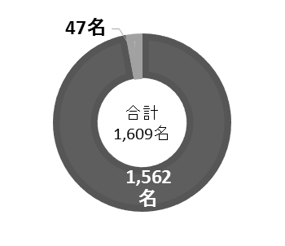
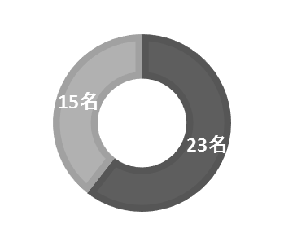
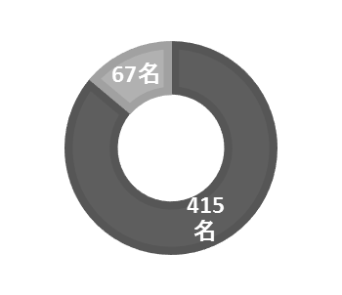
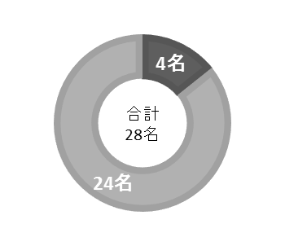
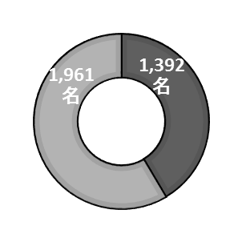
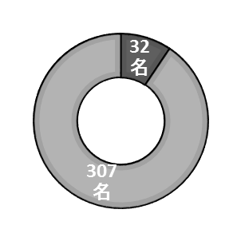
Ⅳ 行財政改革【人事】・公募制度
A 4.(13)
人材の公募
幹部ポストは市役所内部だけでなく、外部人材も対象として公募。
＜応募者数＞
＜就任者数＞
区長 | ・2011年度 24区役所の全区長の公募を実施 ・2012年度 18名の外部人材が区長に就任 ・2015年度～ 18区役所の区長の公募を実施 ・2016年度～ 5名の外部人材が区長に就任 （但し、後に1名が分限免職となるほか、任期を待たず2名が退職、2名 が異動）
局長 | ・2012年度～ 26局中9局の局長の公募を実施 ・2013年度～ 2名の外部人材が局長に就任 （行政委員会事務局長、経済戦略局長） ・2015年度～ 22局の局長の公募を実施 2名の外部人材が局長に就任(予定含む) （都市整備局長、行政委員会事務局長）
校長 | ・2012年度～ 443校長中119校の校長の公募を実施 ・2013年度～ 23名の外部人材が校長に就任 ・2015年度～ ９名の外部人材が校長に就任 （予定含む） （但し、後に 1名が懲戒免職となるほか、任期を待たず6名が退職）
（参考）他都市の状況
新潟市 7区長の公募を実施(2名の外部人材を登用)
堺市 1区長の公募を実施(外部人材を登用)
その他 横浜市・川崎市・千葉市で庁内公募実績あり
合計
38名
合計
482名
（参考）他都市の状況
政令市では大阪市のみ
合計
3,353名
合計
339名
（参考）他都市の状況
横浜市・新潟市・堺市などで校長公募を実施
外部人材
内部人材

Slide 43
Ⅳ 行財政改革【人事】・公募制度
A 4.(13)
公募人材の成果・不祥事案
公募により任用された外部人材については、外部の視点や民間の経営感覚で様々な独自施策に取り組むなど、一定の成果。一方で、外部人材による不祥事案も発生。
【公募区長・公募校長の主な実績例】
主な実績例 | 取 組 内 容
こどもの学習意欲向上事業（住之江区） | 家庭学習の定着や学習意欲向上を図るため、小学生・中学生に漢検・英検を受けてもらうとともに、学校の長期休業中や放課後に学習指導員を派遣
子育てを応援する担い手育成・地域連携事業（西淀川区） | 子育て層を対象に、情報交換・憩いの場を提供し、加えて児童虐待の予防や早期発見のための講座、CSP学習会等地域での子育て支援・人材育成に係る行事を適宜実施
まちの魅力向上事業（此花区） | (仮称)正蓮寺川公園の整備にあわせたまちづくりを推進するため、同公園が憩いの場として機能し、地域コミュニティの活性化に資するよう区民の関心を高める
梅香小学校（此花区） | 英語力向上のため全学年で英語授業の実施、ＩＣＴ（電子黒板機能付き液晶プロジェクター）を活用した授業の実施
新高小学校（淀川区） | 「安心・安全な学校づくり」に向け、大学と連携を図り校内に安心委員会を設置し、児童が主体的にいじめについて考え行動するピアサポート活動を進めている
東粉浜小学校（住吉区） | エネルギー教育として、「電気のはたらき」（南海電鉄）等の外部教育資源を活用した「社会に開かれた教育課程」による取り組みを進めている
【不祥事案】
事 案 概 要 | 処分の内容
[淀川区長] 2012年8月、ツイッター上で、不適切な投稿を行った。 2013年10 月、ツイッターに不適切な内容の投稿をし、本市の信用を失墜。 | 2012年8 月 口頭注意 2013年11 月 減給1月
[東住吉区長] 経歴に関する情報提供があり、事実確認を行うなかで、本人が虚偽の回答を繰り返した。また、年金記録に係る文書を改ざんして本市に提出。 | 2013年4 月分限免職
[東成区長] 2012 年10 月から12 月までにかけて、女性部下職員の私生活等に関する不適切な発言を行うとともに、不適切な行為を行った。 | 2013年9 月 減給1 月
[大和田小学校長] 応募の際に虚偽の職歴を記載した受験申込書を提出し、選考合格後に偽造した職歴証明書を提出した。また、PTA会計預かり金を学校外に持ち出す不適正な金銭の取り扱いを行い、金銭の提示を命じた職務命令に違反した。 | 2014年7 月 懲戒免職

Slide 44
Ⅳ 行財政改革【人事】・公募制度
A 4.(13)
よりよい公募制度に向けた改善
不祥事や退職等の事態が発生したこと等を受け、2013年12月に市長を座長とする「公募制度のあり方検討プロジェクトチーム」を立ち上げ、2014年6月に課題や対応策を盛り込んだ「公募制度のあり方について」を公表し、改善策に沿った運用を実施。
【主な改善策】
①採用プロセスの改善等
選考方法（論文・面接手法）の改善や面接スキルの向上により、優秀な人材を見極めるとともに、効果的な広報戦略、採用基準の明確化等を図る。
②適格性を欠く場合の対応策
現に就いている職(ポスト)にふさわしくない場合、内部人材、外部人材を問わず当該職(ポスト)を解任する。
③優秀な人材確保に向けた対応策
特に優秀な外部人材の中途採用や任期延長などにより優秀な人材を確保していく。
外部人材の状況＜改善前＞
 | 採用
区長 | 18名
局長 | 2名
校長 | 23名
懲戒免職 | 分限免職 | 任期満了前退職 | 他の職へ異動
 | 1名 | 2名 | 2名
1名 |  | 6名
運用の改善後は、区長及び局長については、公募により任用された外部人材の不祥事や退職等の事態は発生していない。

Slide 45
Ⅳ 行財政改革
【業務執行の刷新】
（５）サービス改善（動物園など）
（６）区役所への権限移譲
（７）補助金等の見直し
（８）市民利用施設の見直し
（９）ＩＣＴの徹底活用
（10）働き方改革

Slide 46
Ⅳ【業務執行の刷新】(5)サービス改善（動物園など）
A5
＜Why＞ | ＜Vision＞ | ＜What＞ | ＜Outcome＞
・市民利用施設において、利用者の視点でサービスが提供されていない。 ・サービス水準が低い。 | 【「規制・サービス改革部会」の設置】 ・2013年2月に府市統合本部に「規制・サービス改善部会」が設置され、サービス改善の取組を実施する。 【アンケートの実施】 ・天王寺動物園、美術館、自然史博物館、東洋陶磁美術館、中央図書館、市立大学学術情報総合センターをモデル施設として、利用者アンケートを実施(2013年3月～4月) ・利用者アンケートで寄せられた意見の整理等を通して、現場主体による自己点検を行い、サービス改善を実施 【今後の展開】 ・府と市で情報共有しながら、他施設におけるサービス改善にも活かしていく。 | 【サービス改善策( 別紙)】 ・利用者のアメニティに関わるトイレ、開館日・開館時間、案内表示のサービス改善を実施 | トイレの改修 | 開館日・開館時間の延長等 | 案内表示の改善・設置
 |  | ①天王寺動物園 | ◎ | ◎ | ◎
 |  | ②美術館 | ◎ | ◎ | ◎
 |  | ③自然史博物館 | ◎ | ◎ | ◎
 |  | ④東洋陶磁美術館 | ◎ | ◎ | ◎
 |  | ⑤中央図書館 | ◎ | ◎ | ◎
 |  | ⑥市立大学学術情報総合センター | ◎ | ◎ | ◎
 | ・「職員による課題改善タスクフォース」を設置し、職員で改善の取組を実施する。 | ⑦天王寺公園 【サービス改善策(2014年度～の取組は別紙)】 ・すぐできる日常的な改善を職員が実施 | ・開園時間の延長 ・園路補修、不用物撤去など
 | ・官民連携手法を導入する。 | ・エントランスエリアを魅力創造・管理運営する民間事業者を募集(2014年1月) | ・エントランスエリアの無料化（2015年4月～） ・エントランスエリア開園時間の延長（2015年10月～） ・民間事業者による運営 （2015年10月～）
 |  | ・動物園ゲートエリア魅力向上事業を実施する民間事業者を募集（2017年3月） | ・民間事業予定者を決定（2017年11月）

Slide 47
Ⅳ 行財政改革【業務執行の刷新】・サービス改善（動物園など）
A5.(14)
①～⑥ モデル施設におけるサービス向上の取組 （１／２）
アンケートと「職員による課題改善タスクフォース」を経て、以下の見直しを行った。
 | 主なサービス向上の取組（予定を含む）
 | トイレの改修 | 開館日・開館時間の延長等 | 案内表示の改善・設置等
①天王寺動物園 | ・先行改修整備・建替 ・整備基本計画の策定 ・整備基本計画に基づく 改修整備（2015年度～） | ・5月・9月の土日祝時間延長 （午後6時まで） ・ナイトZOOの開催 （2015年度～、年間約15日間） ・元日の臨時開園 ・ゴールデンウィーク期間中等の臨時開園 | ・わかりやすい案内表示の設計 ・トイレの案内表示の改善 ・喫煙スペースの明示等の改善 ・わかりやすい案内表示の設置 （2015年度）
②美術館 | ・美術館の大改修に合わせた改修（2017年度） | ・夜間延長の実施 （2014・2017年度） ・ゴールデンウィーク期間中の臨時開館 （2015年度～） ・お盆期間の臨時開館（2015年度～） ・シルバーウィーク期間中等の臨時開館 | ・天王寺ゲートに案内表示の設置 ・館内案内板の一部改修 ・JR天王寺駅の美術館案内表示の 設置 ・エリアにおける統一的な案内表示 の作成（2015年度）
③自然史博物館 | ・1階・2階トイレの改装及び 洋式化 | ・春休み期間の臨時開館 （2014・2015年度） ・ゴールデンウィーク期間中の臨時開館 （2014年度～） ・お盆期間の臨時開館（2016年度～） | ・公園内案内図の充実 ・南門・西門のイベント看板の更新、地下鉄長居駅3号出口看板改修 （2015年度） ・花と緑と自然の情報センター内外 の案内表示の充実（2017年度） ・公園内の案内看板の充実（2017年度）
④東洋陶磁美術館 | ・和式トイレの洋式化 （地下1階、1階、2階） | ・ゴールデンウィーク期間中の臨時開館 （2014年度～） ・お盆期間の臨時開館（2016年度～） ・光のルネサンス会期中の夜間延長 （午後7時まで、2014年度～） | ・館内案内表示の充実 ・屋外固定看板・移動式看板の充実（2015年度） ・館周辺での案内看板の充実（2017年度）

Slide 48
Ⅳ 行財政改革【業務執行の刷新】・サービス改善（動物園など）
A5.(14)
①～⑥ モデル施設におけるサービス向上の取組 （２／２）
 | 主なサービス向上の取組（予定を含む）
 | トイレの改修 | 開館日・開館時間の延長等 | 案内表示の改善・設置等
⑤中央図書館 | ・1階・地下1階女子トイレの洋式化 | ・開館日の増 中央図書館：4日間 地域図書館：2日間 ・年末開館（12月28日）:2014年～ ・蔵書点検日の見直し | ・子ども向け表示の設置 ・1階休憩スペース案内表示の設置 ・外国語案内の追加 ・公衆無線LAN環境の整備（中央図書館ほか23館） ・図書館返却ポストの設置（市役所・平野区役所） ・飲み物の利用緩和 ・情報発信の充実（デジタルアーカイブのオープンデータ化、Facebookでの情報発信の開始）
⑥市立大学学術 情報総合センター | ・障がい者用トイレへの洗浄トイレの設置（10か所） | ・春休み等の開館日増（5日間） ・早朝開館（午前8時30分～） ・土曜日の開館時間延長（午後7時まで） ・日曜日の開館 （午前10時～午後5時まで） | ・エレベータ前サインの充実 ・休館日案内の掲示に英語を併記

Slide 49
Ⅳ 行財政改革【業務執行の刷新】・サービス改善（動物園など）
A5.(15)
⑦ 天王寺公園
「天王寺・阿倍野地区」の核となる天王寺公園において、官民連携の取組みなどにより公園全体の魅力を向上させ、
エリア全体の集客力を強化する。

Slide 50
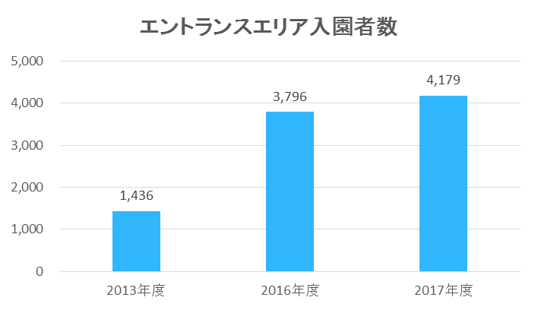
Ⅳ 行財政改革【業務執行の刷新】・サービス改善（動物園など）
A5.(15)、 A11(31)
⑦ 天王寺公園 エントランスエリア魅力創出・管理運営事業 取組みの効果
（P123の再掲）
リニューアル前
リニューアル後
追加
単位：千人
単位：千円
歳入（使用料）
32,000千円増収
30,000千円削減
歳出（維持管理費）
※2016以降は警備費分担金のみ
（参考）
エントランスエリア
無料化：2015.4.1～
再整備工事のため閉鎖：2015.4.1～2015.9.30
リニューアルオープン：2015.10.1

Slide 51
Ⅳ【業務執行の刷新】(6) 区役所への権限移譲
A6
＜Why＞ | ＜Vision＞ | ＜What＞ | ＜Outcome＞
各区役所の予算編成や組織編成は、市役所（局）主導。 このため、各区の住民に身近な施策・事業が全区一律になりがちであり、必ずしも地域の実情に合った区政の展開とはなっていなかった。 | 地域の実情をよく知る区役所が、自らの権限と責任のもと、区の特性や実情に合った施策・事業を決定・展開できるようにする。 | ①区長の位置付けの変更 | ・区長が住民に身近な施策・事業の実質的な責任者となり、局長を指導監督 （区シティ・マネージャー制の導入）
 |  | ②区長の予算編成権の強化 | ・区長のマネジメントのもと、区の特性や地域の実情に応じた予算が編成できる仕組みを構築 ・区長が編成した予算 【2012年度】 【2014年度】 【2017年度】 約50億円 約270億円 約260億円 （一般会計 （一般会計 （一般会計 予算の0.3%） 予算の1.6%） 予算の1.5%）
 |  | ③区長の組織編成権の強化 | ・区長のマネジメントのもと、区の特性や地域の実情に応じた施策・事業が展開できる区役所組織を編成できる仕組みを構築

Slide 52
Ⅳ 行財政改革【業務執行の刷新】・区役所への権限委譲
A6.(16)
① 区長の位置付けの変更
2012年8月～
・区長を住民に身近な施策・事業の実質的な責任者に位置付け、区の区域内の基礎自治に関する施策・事業について、局は区長（区シティ・マネージャー（区CM ））の補助組織として、区長（区CM ）の指揮監督を受ける。（「区CM制」の導入）【大阪市事務分掌規則第1条の2】
Before
After
局長（各局）
区 長
・局長は区長より上位の格付け
「区長」
として
・区役所事務を指揮監督
【例】地域振興、戸籍・住民基本台帳事務、国民健康保険事務、老人・障がい者福祉に関する事務
区 長
「区ＣＭ」
として
・住民に身近な施策・事業全般を指揮監督
【例】防災、防犯、子育て支援、道路や公園の維持管理
・区役所事務を指揮監督
【例】地域振興、戸籍・住民基本台帳事務、国民健康保険事務、老人・障がい者福祉に関する事務
局長（各局）
・ 区長は局長より下位の格付け
（北区・中央区・西成区を除く）
・局長は区域内の基礎自治に関し区長（区CM）の補助組織として、区長の指揮監督を受ける

Slide 53
Ⅳ 行財政改革【業務執行の刷新】・区役所への権限委譲
A6.(16)
② 区長の予算編成権の強化
区の施策・事業に係る財源を区に配分し、区長（区ＣＭ）が地域の特性に応じた予算を編成。
区長（区CM）が編成した予算は約5倍に
【各区の特色ある取組の例】
・住民票等の証明書を自宅まで配達(福島区)
・少年非行防止活動ネットワークによる取組み(此花区)
・外国人転入者のための生活情報パックの配布(中央区)
・寺院や医療機関など地域資源との新たなつながりを
活かした防災（天王寺区）
・自由来館のできる親子交流の場の区役所内設置（西淀川区）
・訪問型病児保育の支援(淀川区)
・ライフライン等の関連事業者と連携した高齢者・障がい者
等の見守り(東成区)
・学習指導員の派遣等によるこどもの学習意欲向上の取組み（住之江区） など
269億7,100万円
255億7,100万円
252億6,200万円
219億2,600万円
244億8,800万円
区CM自由経費（注2）
50億3,400万円
区長自由経費（注１）
（注１）区役所が自ら事業を実施するための経費
（注２）区長（区CM）の決定権のもと局が区内で事業を実施
するための経費
前回以降
（参考）他都市の状況
○区役所自主事業予算が一般会計予算に占める割合
区長自由経費のうち施設維持管理経費を除いた区役所自主事業予算の比較
（百万円）
年度 | 自主事業予算額
2012年度 | 1,530百万円（0.101％）
2014年度 区CM自由経費（19,092 百万円）を含む | 5,679百万円（0.338％） 24,771百万円（1.473％）
2017年度 区CM自由経費（16,272 百万円）を含む | 6,989百万円（0.397％） 23,261百万円（1.320％）
2012年度予算
①横浜市 0.159%
②大阪市 0.101%
③川崎市 0.092%
④堺市 0.064%
⑤さいたま市 0.060%
⑤福岡市 0.060%
※「区役所のあり方について」（新潟市2013年3月より）
← （2014年度は0.338%に、
2017年度は0.397%に上昇）

Slide 54
Ⅳ 行財政改革【業務執行の刷新】・区役所への権限委譲
A6.(16)
③ 区長の組織編成権の強化
区役所の組織編成や人事に関する区長の裁量を拡大。
Before
After
○ ２４区役所とも、画一的な４課体制。
（全区共通）
・ 総務課
・ 市民協働課
・ 窓口サービス課
・ 保健福祉課
○ 区長の裁量を拡大。
・ 課や職（ポスト）の新設・改廃、名称・事務分担の変更
【例 】
・まち魅力創造課（西区）
・危機管理課（天王寺区）
・教育文化課（住吉区）
・ 区役所内の人事異動
【例 】
・住民ニーズに対応するため保健福祉課の体制を強化する必要が生じた場合、区長の裁量により総務課の職員を異動させることが可能となった
※ただし、職の新設・改廃は各区に配分された数の枠内に限る。また、人事異動においては、昇任や所属間での異動は除く。
（参考）人事権に関する他都市の状況
横浜市：係員のみ配置権あり
名古屋市：係員のみ配置権あり
京都市：係員のみ配置権あり
神戸市：係員の配置権あり
※指定都市区政主管課長会議資料より

Slide 55
Ⅳ【業務執行の刷新】(7) 補助金等の見直し
A7
＜Why＞ | ＜Vision＞ | ＜What＞ | ＜Outcome＞
・補助金等の財源の多くは市民の税金であり、選択と集中により、使い方を政策目的にあわせて最適化することが求められている。 | ・必要性・妥当性・有効性・公平性といった視点から、補助金等のあり方を見直す。 ・「補助」とは、あくまで自主的に公益的事業を行うことに対する行政からの「支援」であるという考え方を明確化してあり方を見直す。 | ・交付手続は補助金等交付規則を制定して明確化した（2006年度～）。 ・しかし、補助金等全般がどうあるべきか、統一的な観点から論じられたことはなかった。 ・そこで、「補助金等のあり方に関するガイドライン」をとりまとめた（2007年3月）。 ・さらに、「市政改革プラン（2012年7月策定）」に基づき、80項目の補助金等について、有効性・妥当性、特定の団体の既得権になっていないか等を検証。 | 【見直し額】 約5.31億円のうち約3.87億円（72.9％） ⇒3年間の見直し額9.3億円

Slide 56
Ⅳ 行財政改革【業務執行の刷新】・補助金等の見直し
A7.(17)
補助金等の見直し（１／３）
「補助金等のあり方に関するガイドライン」（2007年3月策定）に基づき補助金等の見直しを行ってきたが、さらに市政改革プラン（2012年7月策定）に基づき、団体運営補助等の補助金等（８０項目）について見直しを実施。
○削減効果額
○見直し項目数
合計 9億3,300万円
（2012～2014年度累計）
 | 種 別 | 項目数 | 見直し結果
Ａ | 補助金 （団体運営補助） | 14 | 廃止 | 12
 |  |  | 廃止（事業補助に転換） | 2
Ｂ | 補助金 （施設運営補助） | 11 | 見直し済 | 2
 |  |  | 廃止 | 6
 |  |  | 補助率等の見直し | 2
 |  |  | 他制度への移行 | 1
Ｃ | 分担金 | 5 | 廃止 | 3
 |  |  | 存続 | 2
Ｄ | 国関係法人等 への支出 | 50 | 廃止 | 50
合 計 |  | 80 |  | 80
※
9億
3,300万円
→
※ 2014年度削減効果額 3.87億円は2014年度補助金等予算額（394億円）の0.98%に相当

Slide 57
Ⅳ 行財政改革【業務執行の刷新】・補助金等の見直し
A7.(17)
補助金等の見直し（２／３）
■ 補助金等の見直し
○ 公益法人等の団体に対する運営補助、施設運営に対する補助等（８０項目）について、透明性の確保の観点などから見直しを実施し、 2014年度には2012年度と比較して3.9億円を削減。
・ 団体運営補助【全14項目 ▲190百万円】
※削減額は2014年度一般財源ベース（単位：百万円）
主な項目 【交付先】 | 削減額 | 削減率 | 見直し時期 | 見直し内容等
（公財）大阪市中小企業勤労者福祉サービスセンター管理運営事業補助金 【(公財)大阪市中小企業勤労者福祉サービスセンター】 | 52 | 100％ | 2012～ 2014年度 | 廃止(2012～2013年度は経過措置として減額のうえ継続)
UNEP支援事業補助金 【（公財）地球環境センター】 | 35 | 100％ | 2012～ 2014年度 | 廃止（2012年度に事業補助に転換)
・ 施設運営補助【全11項目 ▲175百万円】
主な項目 【交付先】 | 削減額 | 削減率 | 見直し時期 | 見直し内容等
家庭保育・ベビーセンター助成事業補助金 【家庭保育及びベビーセンター実施者】 | 99 | 100％ | 2012～ 2013年度 | 保育ママ事業(個人実施型)へ移行(2012年度は経過措置として減額のうえ継続)
大阪人権博物館運営費補助 【（公財）大阪人権博物館】 | 51 | 100％ | 2012～ 2013年度 | 2012年度は経過措置として継続
・その他、 国関係法人等への支出（賛助会費）等【全55項目 ▲22百万円】
主な項目 【交付先】 | 削減額 | 削減率 | 見直し時期 | 見直し内容等
(財)アジア太平洋観光交流センター会費等50項目 【(財)アジア太平洋観光交流センター】 | 11 | 100％ | 2012年度 | 廃止

Slide 58
Ⅳ 行財政改革【業務執行の刷新】・補助金等の見直し
A7.(17)
補助金等の見直し（３／３）
○見直しの対象とした補助金等（80項目） （１／５）
Ａ．補助金（団体運営補助） 【14項目】
■廃止 （12項目）
（単位：千円）
 | 項目（補助対象） | 補助対象 | 削減効果額 | 削減率
1 | 学校法人に対する補助金 | (財)大阪府私学総連合会 | ▲26,500 | 100%
2 | 義務教育に準ずる教育を実施する各種学校を設置する学校法人に対する補助金 | 学)大阪中華学校 | ▲27,500 | 100%
3 | 大阪市消費生活合理化協会運営補助金 | 大阪市消費生活合理化協会 | ▲1,230 | 100%
4 | 大阪ホームレス就業支援センター事業補助金 | 大阪ホームレス就業支援センター運営協議会 | ▲4,500 | 100%
5 | 私立保育園連盟運営補助金 | (社)大阪市私立保育園連盟 | ▲14,700 | 100%
6 | 大阪市ユースオーケストラ運営補助金 | 大阪市ユースオーケストラ | ▲1,840 | 100%
7 | (公財)大阪市中小企業勤労者福祉サービスセンター管理運営事業補助金 | (財)大阪市中小企業勤労者福祉サービスセンター | ▲52,000 | 100%
8 | 住民参加による街づくりの促進のための助成 | フレッシュ鶴橋再開発連絡協議会 | ▲500 | 100%
9 | ＰＴＡ協議会運営補助金 | 大阪市ＰＴＡ協議会 | ▲1,200 | 100%
10 | 男女共同参画推進にかかる地域女性団体活動補助金 | 大阪市地域女性団体協議会 | ▲3,354 | 100%
11 | 大阪第一人権擁護委員協議会事業補助金 | 大阪第一人権擁護委員協議会 | ▲2,300 | 100%
12 | ＵＮＥＰ支援事業補助金（(公財)地球環境センター活動支援補助金） | (公財)地球環境センター | ▲34,749 | 100%
計 |  |  | ▲170,373
■廃止のうえ、事業補助に転換 （2項目）
（単位：千円）
 | 項目（補助対象） | 補助対象 | 削減効果額 | 削減率
1 | 児童遊園活動費補助金 | 関係児童遊園及びちびっこ広場運営委員会 | ▲4,240 | 27%
2 | 住宅地区改良事業等におけるまちづくり協議会助成 | 各住宅改良地区まちづくり協議会 | ▲14,735 | 50%
計 |  |  | ▲18,975

Slide 59
Ⅳ 行財政改革【業務執行の刷新】・補助金等の見直し
A7.(17)
○見直しの対象とした補助金等（80項目） （２／５）
Ｂ．補助金（施設運営補助） 【11項目】 (うち2項目は見直し済）
■廃止 （6項目）
（単位：千円）
 | 項目（補助対象） | 補助対象 | 削減効果額 | 削減率
1 | 大阪人権博物館運営費補助 | (財)大阪市人権博物館 | ▲51,323 | 100%
2 | 指定老人憩の家運営補助金 | 老人憩の家運営委員会委員長 | ▲255 | 100%
3 | 家庭保育・ベビーセンター助成事業補助金 | 家庭保育及びベビーセンター実施者 | ▲98,639 | 100%
4 | 民間保育所賃料等補助金 | 社会福祉法人 外 | ▲7,180 | 100%
5 | 港湾労働者福利厚生事業補助金 | (財)大阪港湾福利厚生協会 | ▲3,000 | 100%
6 | シルバーボランティアセンター運営事業補助金 | (社)大阪市老人クラブ連合会 | ▲2,815 | 100%
計 |  |  | ▲163,212
■補助率等を見直し （2項目）
（単位：千円）
 | 項目（補助対象） | 補助対象 | 削減効果額 | 削減率
1 | 障がい者職業能力開発訓練施設運営助成 | (社福)大阪市障害者福祉・スポーツ協会 | ▲7,464 | 12%
2 | 点字図書館運営補助金（情報文化センター） | (社福)日本ライトハウス | ▲4,663 | 7%
計 |  |  | ▲12,127
■他制度に移行 （1項目）
（単位：千円）
 | 項目（補助対象） | 補助対象 | 削減効果額 | 削減率
1 | 精神障がい者社会復帰施設運営補助金 | 大阪市管轄社会復帰施設 | 0 | -
計 |  |  | 0

Slide 60
Ⅳ 行財政改革【業務執行の刷新】・補助金等の見直し
A7.(17)
○見直しの対象とした補助金等（80項目） （３／５）
Ｃ．分担金 【5項目】
■廃止 （3項目）
（単位：千円）
 | 項目（補助対象） | 補助対象 | 削減効果額 | 削減率
1 | 地方財務協会分担金 | 地方財務協会 | ▲600 | 100%
2 | 近畿地区幹線道路協議会分担金 | 近畿地区幹線道路協議会 | ▲100 | 100%
3 | (一財)アジア太平洋観光交流センター事業にかかる分担金 | (一財)アジア太平洋観光交流センター | ▲10,647 | 100%
計 |  |  | ▲11,347
■存続 （2項目）
（単位：千円）
 | 項目（補助対象） | 補助対象 | 削減効果額 | 削減率
1 | 地方財務協会分担金 | 地方財務協会 | - | -
2 | 近畿地区幹線道路協議会分担金 | 近畿地区幹線道路協議会 | - | -
計 |  |  | -

Slide 61
Ⅳ 行財政改革【業務執行の刷新】・補助金等の見直し
A7.(17)
○見直しの対象とした補助金等（80項目） （４／５）
Ｄ．国関係法人等への支出 【50項目】
■廃止 （50項目）
（単位：千円）
 | 項目（補助対象） | 補助対象 | 削減効果額 | 削減率
1 | 地方自治研究機構会費 | 地方自治研究機構会 | ▲ 135 | 100%
2 | 公務人材開発協会会費 | 公務人材開発協会 | ▲ 20 | 100%
3 | (財)人権教育啓発推進センター会費 | (財)人権教育啓発推進センター | ▲ 500 | 100%
4 | (社)日本租税研究協会年会費 | (社)日本租税研究協会 | ▲ 210 | 100%
5 | 全国収用委員会連絡協議会賛助会費 | 全国収用委員会連絡協議会 | ▲ 40 | 100%
6 | 全国土地収用研究会会費 | 全国土地収用研究会 | ▲ 35 | 100%
7 | (財)関西空港調査会会費 | (財)関西空港調査会 | ▲ 150 | 100%
8 | 統計研究会会費 | 統計研究会 | ▲ 59 | 100%
9 | (財)都市みらい推進機構会費 | (財)都市みらい推進機構 | ▲ 200 | 100%
10 | (財)都市計画協会会費 | (財)都市計画協会 | ▲ 380 | 100%
11～13 | (社)土木学会会費 | (社)土木学会会費 | ▲ 90 | 100%
14・15 | 関西ライフライン研究会法人会費 | 関西ライフライン研究会 | ▲ 40 | 100%
16 | 日本国民年金協会普通会員費 | 日本国民年金協会 | 0 | 100%
17 | (財)アジア太平洋観光交流センターにかかる会費 | (財)アジア太平洋観光交流センター | ▲ 3,000 | 100%
18 | (社)日本観光振興協会にかかる会費 | (社)日本観光振興協会 | ▲ 703 | 100%
19 | (社)日本公園緑地協会 会費 | (社)日本公園緑地協会 | ▲ 400 | 100%
20 | (独)国際観光振興機構にかかる会費 | (独)国際観光振興機構 | ▲ 500 | 100%
21 | 全国都市公園整備促進協議会会費 | 全国都市公園整備促進協議会 | ▲ 50 | 100%
22 | 大阪都市公園協議会 会費 | 大阪都市公園協議会 | ▲ 10 | 100%
23 | 大都市公園緑地問題協議会会費 | 大都市公園緑地問題協議会 | ▲ 100 | 100%
24 | (公財)廃棄物・３R研究財団への会費 | (公財)廃棄物・３R研究財団 | ▲ 200 | 100%
25 | 火力原子力発電技術協会会費 | 火力原子力発電技術協会 | ▲ 31 | 100%
26 | 日本ボイラ協会会費 | 日本ボイラ協会 | ▲ 48 | 100%
27 | 日本博物館協会会費 | 日本博物館協会 | ▲ 28 | 100%
28 | 公共建築協会会費 | 公共建築協会 | ▲ 5 | 100%
（次ページに続く）

Slide 62
Ⅳ 行財政改革【業務執行の刷新】・補助金等の見直し
A7.(17)
○見直しの対象とした補助金等（80項目） （５／５）
Ｄ．国関係法人等への支出 【50項目】
■廃止 （50項目）
（前ページからの続き）
（単位：千円）
 | 項目（補助対象） | 補助対象 | 削減効果額 | 削減率
29 | 全国市街地再開発協会会費 | 全国市街地再開発協会 | ▲ 240 | 100%
30 | (社)日本電気協会年会費 | (社)日本電気協会 | ▲ 25 | 100%
31 | 近畿旅客船協会会費 | 近畿旅客船協会 | ▲ 25 | 100%
32・33 | (社)地盤工学会会費 | (社)地盤工学会 | ▲ 113 | 100%
34 | (社)日本交通計画協会会費 | (社)日本交通計画協会 | ▲ 100 | 100%
35 | (社)日本河川協会会費 | (社)日本河川協会 | ▲ 30 | 100%
36 | (社)日本道路協会会費 | (社)日本道路協会 | ▲ 300 | 100%
37 | 日本旅客船協会会費 | 日本旅客船協会会費 | ▲ 42 | 100%
38 | 海上保安協会会費 | 海上保安協会 | ▲ 100 | 100%
39 | 海難防止研究会会費 | 海難防止研究会 | ▲ 200 | 100%
40 | ウォーターフロント開発協会会費 | ウォーターフロント開発協会 | ▲ 100 | 100%
41 | 近畿旅客船協会会費 | 近畿旅客船協会 | ▲ 5 | 100%
42 | (社)日本外航客船協会会費 | (社)日本外航客船協会 | ▲ 300 | 100%
43 | 日本港湾協会会費 | 日本港湾協会 | ▲ 900 | 100%
44 | 日本旅客船協会会費 | 日本旅客船協会 | ▲ 10 | 100%
45 | 近畿港湾協議会会費 | 近畿港湾協議会 | ▲ 96 | 100%
46 | 港湾海岸防災協議会会費 | 港湾海岸防災協議会 | ▲ 380 | 100%
47 | 港湾都市協議会会費 | 港湾都市協議会 | ▲ 176 | 100%
48 | 国際港湾協会会費 | 国際港湾協会 | ▲ 1,047 | 100%
49 | 国際港湾協会日本会議会費 | 国際港湾協会日本会議会 | ▲ 20 | 100%
50 | 国際航路協会日本支部会費 | 国際航路協会日本支部会 | ▲ 153 | 100%
計 |  |  | ▲11,296
2014年度 削減効果額 合計 （Ａ～Ｄ合計） | 3億8,700 万円

Slide 63
Ⅳ【業務執行の刷新】(8) 市民利用施設の見直し
A8
＜Why＞ | ＜Vision＞ | ＜What＞ | ＜Outcome＞
・社会福祉施設や地域利用施設等を含む一般施設は、築後30年以上経過したものが約4割以上。 ・今後、設備更新や大規模改修など維持保全経費の負担が、本市財政の大きな課題。 ・特に、市民利用施設（全286施設）については、比較4都市（神戸市・京都市・名古屋市・横浜市）の人口あたりの施設規模（床面積や収容人数など）の平均値と比べると、屋内プールやスポーツセンターなど、過剰な水準となっている施設も多々あり、必要性や有効性を見直すべき。 | ・「比較4都市の水準並みに」、「民間にできることは民間に」、「施策目的ごとの施設提供から施設の全体最適化」などの観点から、施設の必要性・有効性、行政と民間の役割分担等を点検・精査。 ・施設の廃止・縮小・転用や機能統合など抜本的な見直しを行い、維持管理費の縮減や効率化を図る。 | ・比較4都市と①施設規模の状況、②施設の設置目的の達成状況、③官民の役割分担、④施設間での機能重複、⑤施設配置の妥当性などを検証し、見直し対象施設（74施設）をリストアップ。 ・必要に応じて各施設の設置条例を改正し、見直しを実施。 | ・見直し対象施設（74施設）のうち、（Ａ：23施設 Ｂ：25施設）を見直し済。 Ａ：2012～2015年度 Ｂ：2012～2017年度 ①廃止 Ａ：15施設 Ｂ：16施設 ②民間事業者による運営 Ａ：3施設 Ｂ：3施設 ③施設の位置付け変更 （設置条例の廃止）による 管理負担抑制 Ａ：2施設 Ｂ：2施設 ④受益者負担（利用料金） の引き上げ等 Ａ：3施設 Ｂ：3施設 ⑤機能集約等 Ａ：0施設 Ｂ：3施設 ・残る（Ａ：51施設 Ｂ：47施設）についても、引き続き検討中。

Slide 64
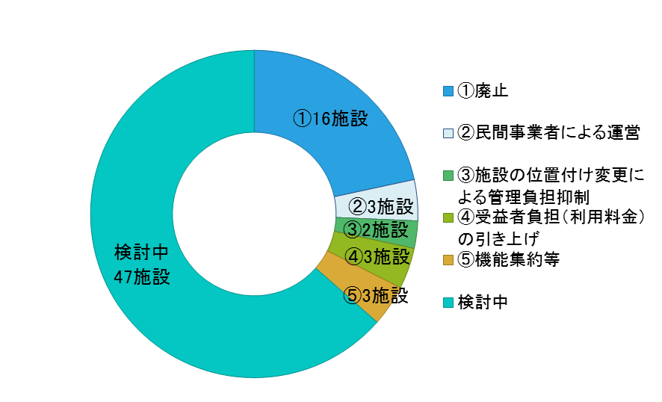
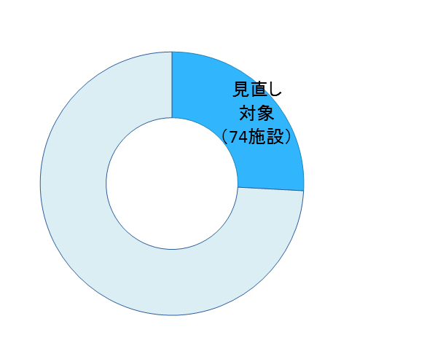
Ⅳ 行財政改革【業務執行の刷新】・市民利用施設の見直し
A8.(18)(19)
見直し対象施設と進捗状況
本市市設建築物のファシリティマネジメント推進のため、従来から資産流動化プロジェクト施設チームにより見直しを進めてきたが、2011年12月以降は改革プロジェクトチームを中心に市民利用施設のあり方を検討。
市民利用施設全286施設から 「比較4都市の水準並み（注）に」、「民間にできることは民間に」、「施策目的ごとの施設提供から施設の全体最適化」などの観点から、施設の必要性・有効性、行政と民間の役割分担等を点検・精査し、見直し対象施設74施設を抽出。うち2013末時点で23施設を見直し済、2018年３月末時点で27施設を見直し済。
見直し対象
74施設
市民利用施設
全286施設
注：比較４都市（横浜市・名古屋市・京都市・神戸市）における人口当たりの施設規模（床面積や収容人数など）の平均規模と同等のもの

Slide 65
Ⅳ 行財政改革【業務執行の刷新】・市民利用施設の見直し
A8.(18)(19)
見直し実施済み施設 【27施設】 ※2013年度末は23施設
①廃止 【16施設】
 | 施設名 | 市政改革プラン策定時（2012年）の見直し計画 | 見直し済みの状況 （2018年1月末時点）
1 | 弁天町市民学習センター | 廃止 | 廃止
2 | 城北市民学習センター | 廃止 | 廃止
3 | 伊賀青少年野外活動センター | 廃止 | 廃止
4 | 環境学習センター | 廃止 （ただし、自然体験観察園は維持） | 廃止 （自然体験観察園と別館は、本市で活用）
5 | いきいきエイジングセンター | 廃止 | 廃止
6～15 | 市民交流センター（10カ所） | 廃止 | 廃止（2016年度から）
16 | 子育ていろいろ相談センター | 廃止 | 廃止（2015年3月末閉鎖）
②民間事業者による運営 【3施設】
 | 施設名 | 見直し計画 | 見直し済みの状況 （2018年1月末時点）
17 | びわ湖青少年の家 | 廃止 | 民間事業者による運営（廃止、売却）
18 | 舞洲野外活動施設 | 廃止し、売却等を実施 | 民間事業者による運営廃止（廃止、売却・賃貸）
19 | 北港ヨットハーバー | 条例施設としては廃止し、収支均衡させ民間移管 | 民間事業者による運営廃止（廃止、売却・賃貸）
③施設の位置付け変更 【2施設】
 | 施設名 | 見直し計画 | 見直し済みの状況 （2018年1月末時点）
20 | 南港魚つり園 | 条例施設としては廃止 | 施設の位置付け変更（設置条例の廃止）による管理負担抑制
21 | 南港野鳥園 | 条例施設としては廃止 | 施設の位置付け変更（設置条例の廃止）による管理負担抑制
④受益者負担（利用料金）の引き上げ等 【3施設】
 | 施設名 | 見直し計画 | 見直し済みの状況 （2018年1月末時点）
22 | 総合生涯学習センター | 受益者負担（利用料金）の引き上げ等を検討 | 2014年4月より、受益者負担（利用料金）の引き上げ等
23 | 阿倍野市民学習センター | 受益者負担（利用料金）の引き上げ等を検討 | 2014年4月より、受益者負担（利用料金）の引き上げ等
24 | 難波市民学習センター | 廃止 | 2014年4月より、受益者負担（利用料金）の引き上げ等
⑤機能集約等 【3施設】
 | 施設名 | 見直し計画 | 見直し済みの状況 （2018年1月末時点）
25 | こども文化センター | 施設のあり方や他の施設への機能集約等を検討 | 2016年4月移転（クレオ大阪西）
26 | クレオ大阪（北） | 廃止（業務は区役所・区民センター等で実施） | 2015年4月より男女共同参画と子育て支援を推進する「男女共同参画センター子育て活動支援館」として移転オープン
27 | クレオ大阪（西） | 廃止（業務は区役所・区民センター等で実施） | こども文化ｾﾝﾀｰを移転させたうえで業務継続
：廃止
：民間事業者による運営（廃止、売却等）

Slide 66
Ⅳ 行財政改革【業務執行の刷新】・市民利用施設の見直し
A8.(18)(19)
見直し検討中施設 【47施設】 ※2013年度末は51施設
 | 施設名 | 市政改革プラン策定時（2012年）の見直し計画 | 見直しの検討状況
１～15 | 屋内プール（15カ所） | 24カ所 ⇒ 9カ所 | 区割りの絞り込み後に見直し実施予定
16～21 | スポーツセンター（６カ所） | 24カ所 ⇒ 18カ所 | （同上）
22～27 | 子育てプラザ（６カ所） | 24カ所 ⇒ 18カ所 | （同上）
28～35 | 委託老人福祉センター（８カ所） | 26カ所 ⇒ 18カ所 | （同上）
36、37 | クレオ大阪（４カ所） | 5カ所 ⇒ 1カ所 | 多機能化・複合化を検討することとし、北館及び西館（クレオ大阪北及び西）については見直しを実施した。南部・東部館（クレオ大阪南・東）については引き続き多機能化複合化を検討する
38 | 青少年センター | 施設のあり方や他の施設への機能集約等を検討 | マーケットサウンディングの状況を踏まえ、行政財産として存続し、指定管理者への業務代行料を負担しない形で施設運営を行っている。
39 | 住まい情報センター | 区レベルでの実施の観点で整理。センター機能は、施設の全体最適化の中で検討。住まいのミュージアムは効果的・効率的運営を図る。 | 区レベルでの実施など、住まい情報センター事業に係る事務について、大都市制度の検討の中で「事務分担（案）」として整理した。また、2016年度から指定管理者への業務代行料を削減するとともに、都市魅力創造戦略に資する施設として住まいのミュージアムの効果的・効率的運営を実施
40 | クラフトパーク | 収支均衡、できない場合は普通財産で貸付 | 収支均衡の実現（収支均衡達成の見通しを検証した結果を踏まえ2016年度以降も行政財産として存続させ、業務代行料を負担しない形で施設運営を行う
41、42 | 水の館ホール、陳列館ホール | 収支改善策と併せて、存廃も検討 | 収支均衡の実現（公園全体での指定管理者によりホールの管理運営にかかる業務代行料を負担しない形で施設運営を実施（2015年度～））
43 | 芸術創造館 | 青少年センターとの統合、フルコストでの収支均衡を検討 | 新たな利用促進策による収入増の取り組みなどにより、収支改善を図る。
44 | 社会福祉研修・情報センター | 府市における社会福祉研修事業等の事業統合、財政負担の縮減にむけた事業スキームを検討 | 2015年3月に本市事業への活用を実施し、一部有償貸付にむけ入札を実施
45 | 愛光会館 | 大阪府母子福祉センターとの統合検討 | 大阪府母子福祉センターが愛光会館以外の施設へ移転することとなったため機能統合は行わず、28年度以降も指定管理施設として事業を継続するとともに、区保健福祉センターへの機能移転はせず、局事業として実施。
46 | 社会福祉センター | 増収策や管理経費の縮減を図る。有償貸付で民間経営に委ねるスキームの検討 | 2014年度より使用料負担が可能な団体に有償化を実施
47 | リフレうりわり | 有償貸付で民間経営に委ねるスキームの実現 | マーケットサウンディングの意見を参考に、早期利活用再開に向け2018年3月入札による貸付を実施

Slide 67
Ⅳ【業務執行の刷新】(9) ＩＣＴの徹底活用 〔新規〕
A12
＜Why＞ | ＜Vision＞ | ＜What＞ | ＜Outcome＞
活力と魅力のある大阪を実現するためには、急速に普及が進むＩＣＴの活用が有効であり、ＩＣＴを徹底活用し、市民サービス向上と行政運営の効率化の取組を進めること必要である。 これまでの実績として、ほぼ全ての定型業務にシステムの導入を行い、併せて庁内パソコンの整備も行ってきたが、クラウド、モバイルなどといった近年のＩＣＴの発展によって、ペーパーレス化やテレワークなどのより一層のＩＣＴ活用による業務改善・効率化を行うことが可能となっている。 また、システムの安全性・信頼性を確保しつつ、投資効果を高めていく取組も進めていく必要がある。 | ・「大阪市ＩＣＴ戦略」及び「大阪市ＩＣＴ戦略アクションプラン」に基づき全庁的なＩＣＴ活用を推進する。 ・行政運営にかかる業務遂行においてＩＣＴの徹底活用を進め、効果的・効率的な行政運営をめざす。 ・システムの集約の実現性を検討して、効率的なシステム運用及び経常経費の圧縮をめざす。 | ①アクションプランの取組みを関係所属と連携しながら実施 | アクションプラン取組件数目標達成 目標：70件⇒達成：74件（2017年度）
 |  | ②オープンデータの取組みを開始 | オープンデータ専用サイトの構築 （2015年度）、オープンデータデータセット数 112セット（2015年度）⇒19,605セット（2017年度）
 |  | ③民間企業・大学と連携したビッグデータの取組み開始 | クルマのビッグデータを活用した実証実験（2015年度～2016年度）及び生活保護のビッグデータ分析（2016年度～2017年度）の実施
 |  | ④タブレット端末の短期貸与及びモデル事業の取組み開始 | タブレット端末短期貸与事業稼働率 目標：60％⇒達成：約70％（2017年度）
 |  | ⑤タブレット端末の活用方法を各所属で検討 | タブレット端末導入所属数 全51所属中30所属（2017年度）
 |  | ⑥Outlookスケジューラーの徹底活用の推進 | Outlookスケジューラー活用推進の取組み率：約80%、活用による業務効率化（職員アンケート）91%
 |  | ⑦無線LANアクセスポイントの設置を開始 | 無線LANアクセスポイント設置数 本庁舎：47か所、区役所：10か所 分庁舎：9か所（2017年度）
 |  | ⑧「大阪市統合基盤システム等整備計画」に基づいた住民情報系基幹システムの基盤統合の完了 | ・大阪市統合基盤システム等整備効果額（住民情報系基幹システムの経常経費削減額） 約4.5億円（2011年度～2016年度）

Slide 68
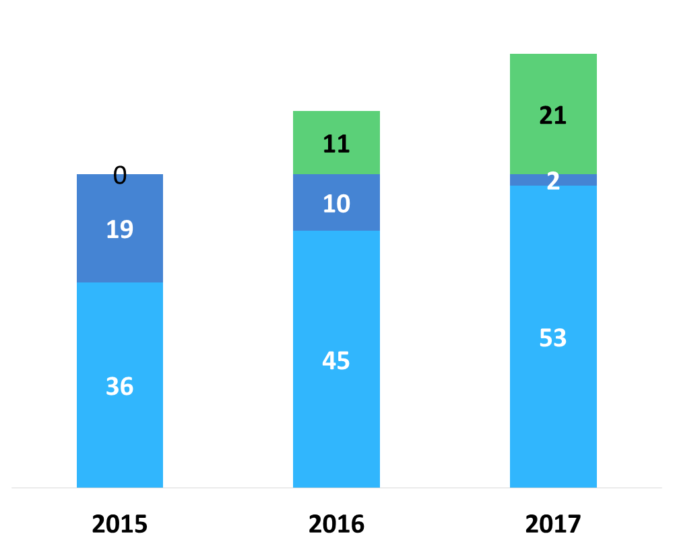
Ⅳ 行財政改革【業務執行の刷新】・ICTの徹底活用
A12.(32)
① アクションプランの取組み
＜What、Outcome＞
アクションプランの取組み開始時（2015年度）に設定した全55件中53件（96%）及び追加企画21件の合計74件を実施。当初に設定した2017年度末までの目標件数70件を上回った。
追加企画
（累計）
追加企画21件
実施見込み
未実施
53/55件（96%）
達成見込み
実施済
アクションプラン
（全55件）

Slide 69
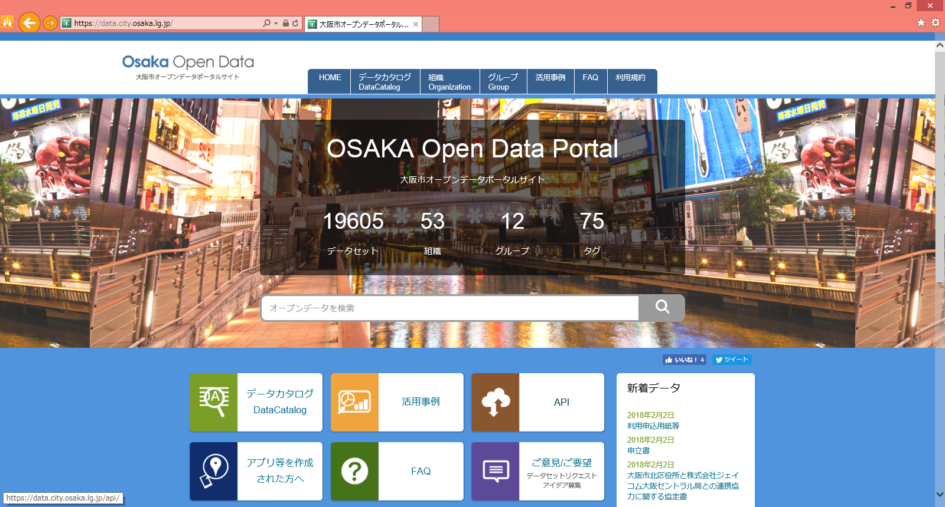
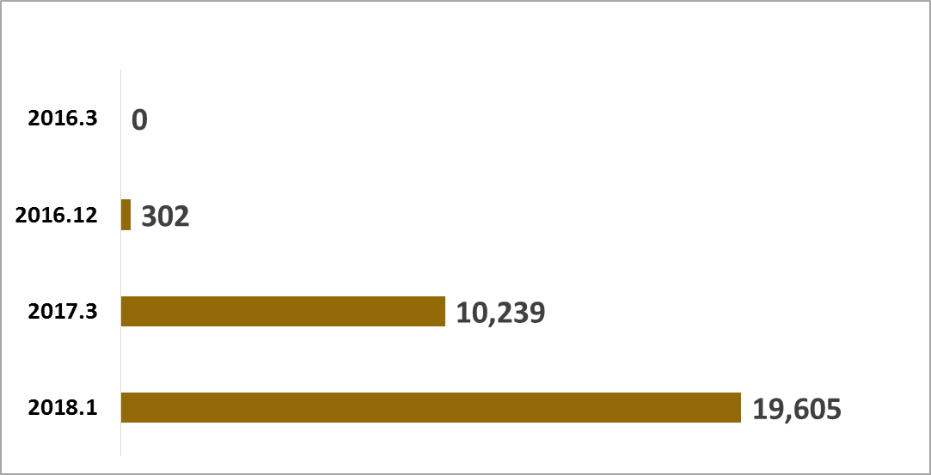
Ⅳ 行財政改革【業務執行の刷新】・ICTの徹底活用
A12.(32)
② オープンデータの取組み
＜What、Outcome＞
2015年1月 「大阪市オープンデータの取り組み
に関する指針」策定
2016年3月 大阪市オープンデータポータルサイト
開設
2017年1月 大阪市ホームページリニューアルに
合わせ、ＣＭＳと連携
→ データセット数は約１００件から
約２０，０００件と大幅増加した。
データセット数の推移
オープンデータポータルサイト構築
2016.12
オープンデータ職員研修実施
ホームページリニューアル
2017.1

Slide 70
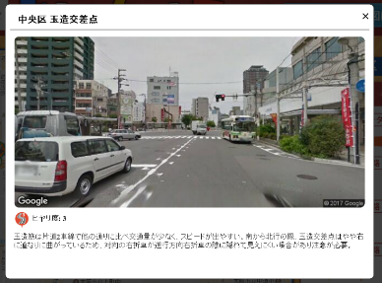
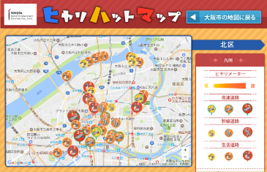
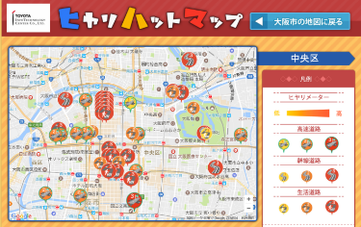
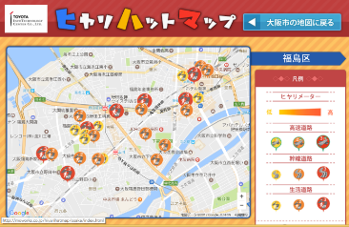
Ⅳ 行財政改革【業務執行の刷新】・ICTの徹底活用
A12.(32)
③ 民間企業・大学と連携したビッグデータの取組み
＜What、Outcome＞
クルマのビッグデータを活用した実証実験（2015、2016年度）
トヨタＩＴ開発センター(2015～2016)、ヤマト運輸（2016）と協働。80台の走行データ(1秒間に１回送信)を収集、合計約7000万件のデータを分析
ヒヤリハットマップ作成(北区、中央区、福島区)
自動車メーカー、阪神高速(株)、大阪府警等、データホルダーと条件が一致した場合、データを提供してもらえる関係を構築
アイコンを
タップすると
内容表示
生活保護のビッグデータ分析（2016年度～2017年度） （全国初）
本市保有の行政データを用いる初のケース。大阪市立大学と連携
これまで経験や感覚で言われる事に対し、はじめてデータに基く分析を実施
被保護世帯数などマクロ的な統計から、男女別、受給期間、保護廃止理由等のクロス集計からより詳細な分析が可能になった。

Slide 71
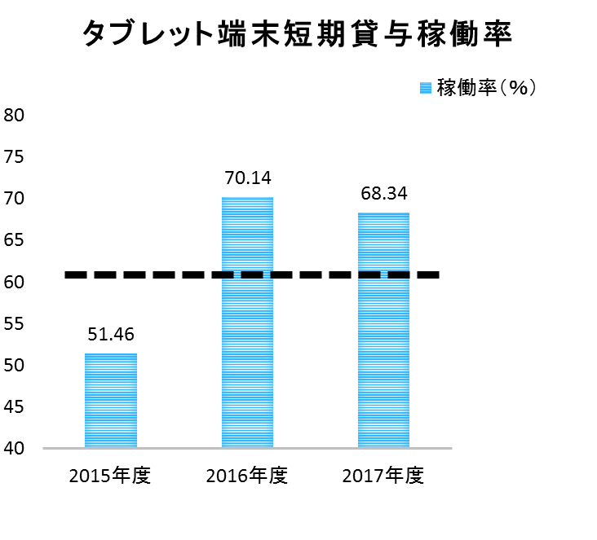
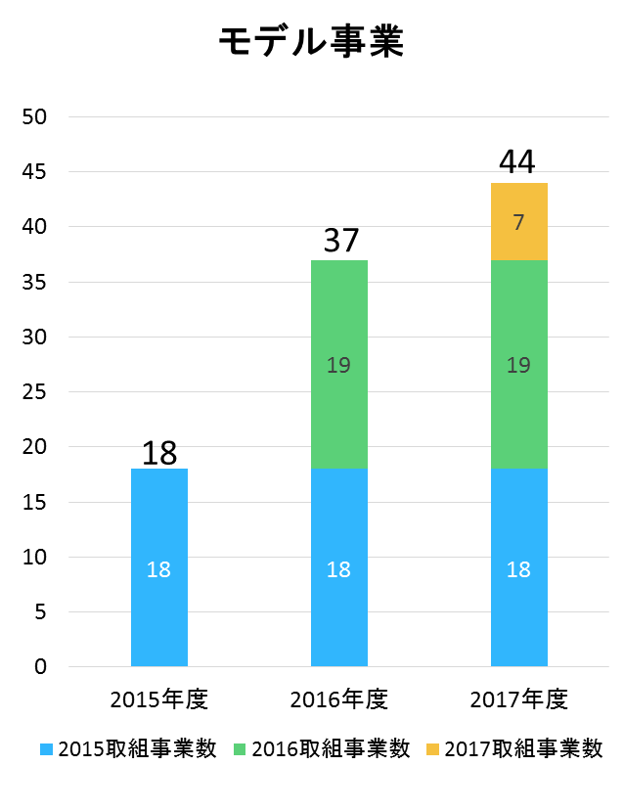
Ⅳ 行財政改革【業務執行の刷新】・ICTの徹底活用
A12.(32)
④ タブレット端末の短期貸与及びモデル事業の取組み
＜What、Outcome＞
・タブレット端末短期貸与は目標の60%を上回る稼働率を達成
・モデル事業※の活用事例数は44件に上り、多様な事業で活用されている。
目標
60%
※2017年6月1日より貸与台数を7台→10台へ変更
※モデル事業：ICT戦略室の行っている短期貸与を利用し、各所属が自発的に担当業務でのタブレット端末の使い方を検討した事業

Slide 72
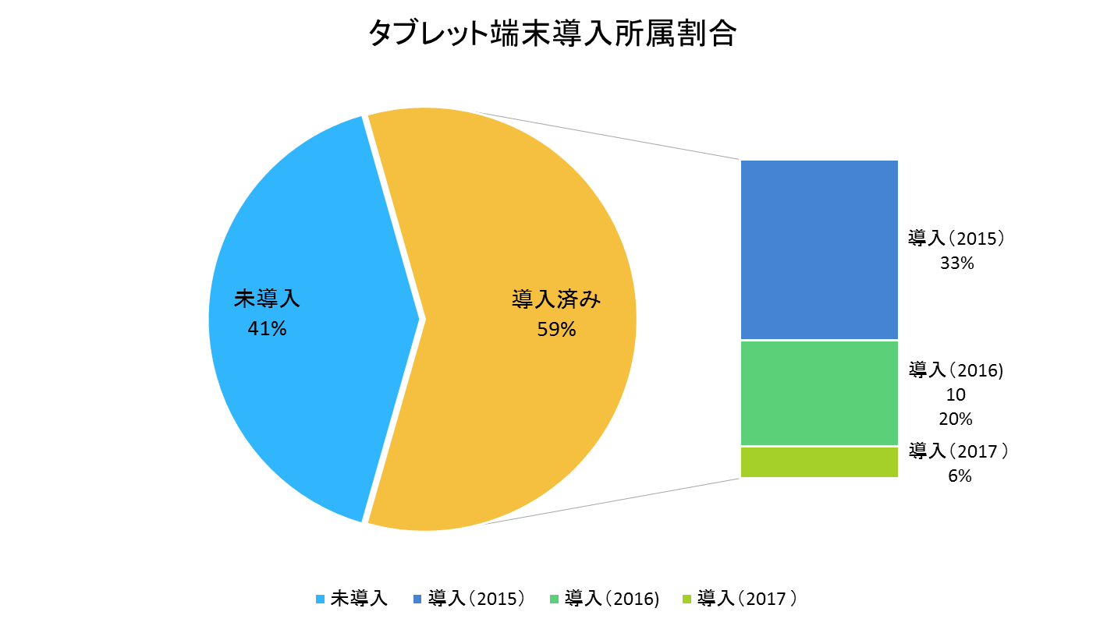
Ⅳ 行財政改革【業務執行の刷新】・ICTの徹底活用
A12.(32)
⑤ タブレット端末の活用検討（各所属）
＜What、Outcome＞
・タブレット端末は短期貸与以外にも、約60%の所属で導入され、事業に活用されている。

Slide 73
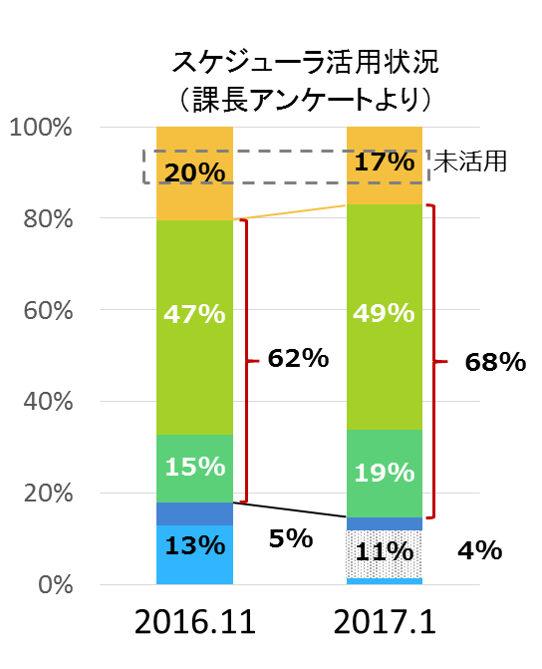
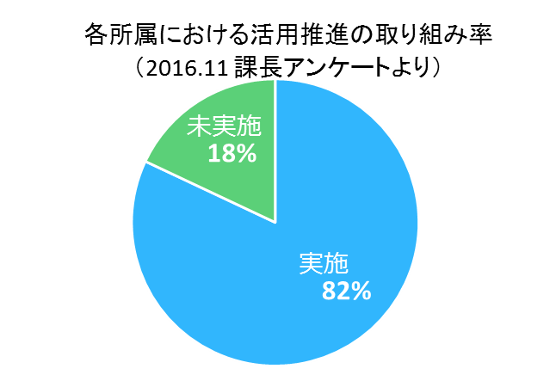
Ⅳ 行財政改革【業務執行の刷新】・ICTの徹底活用
A12.(32)
⑥ Outlookスケジューラーの徹底活用
＜What、Outcome＞
・各局のスケジューラ活用は80%を超えており、進んでいる。
・効率化の実感は高く、単なる作業効率化だけでなく、マネジメントの観点でも効果が出でいる。
ICT戦略室の主な取り組み
2016.6 総務担当課長会周知
2016.11, 2017.1 課長アンケート実施（2回）
2016.7～2017.1 利用状況調査（システムより）
2017.2 所属説明会実施
2017.3 大阪市ルール策定
未実施
実施
Lv4：会議出席依頼に活用
Lv3：職員間で共有
Lv2：会議室予約に活用
Lv1：自身のスケジュールを管理
マネジメントに活用
活用を行った（行っている）ことで
業務が効率化されたかどうか
効率化されなかった 効率化された（されている）
９％ ＜ ９１％
（2017.2 Outlookスケジューラ徹底活用に係るアンケート2回目より）
作業効率化
184

Slide 74
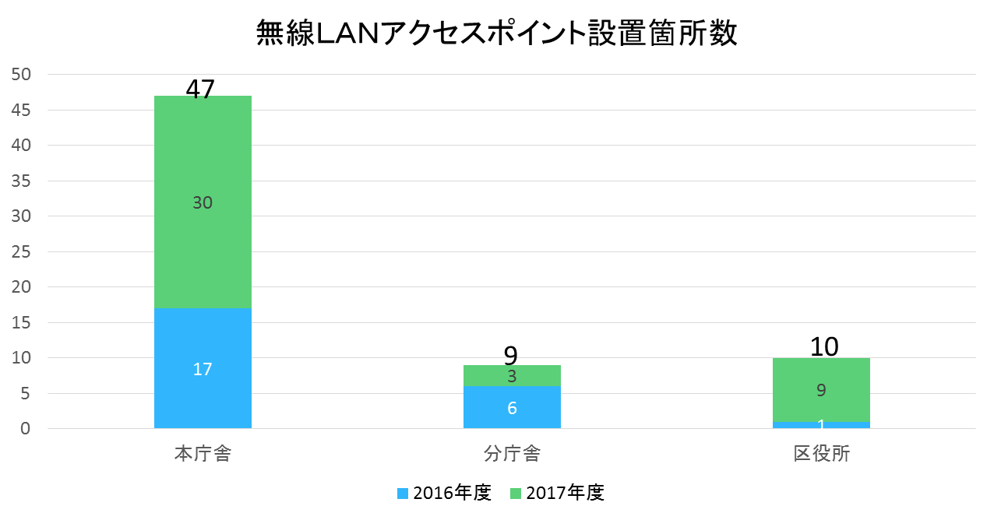
Ⅳ 行財政改革【業務執行の刷新】・ICTの徹底活用
A12.(32)
⑦ 無線LANアクセスポイントの設置
＜What、Outcome＞
無線LANアクセスポイントの設置は2016年度から開始し、本庁舎を中心に66か所（本庁舎：47か所、分庁舎：9か所、区役所：10か所）に設置した。

Slide 75
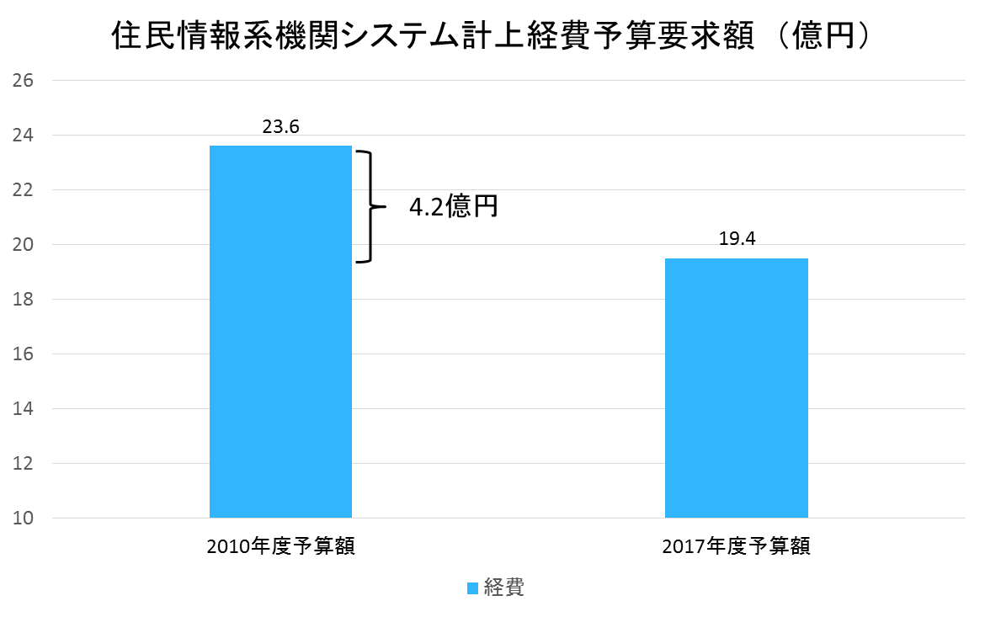
Ⅳ 行財政改革【業務執行の刷新】・ICTの徹底活用
A12.(32)
⑧ 「大阪市統合基盤システム等整備計画」に基づいた
住民情報系基幹システムの基盤統合
＜What、Outcome＞
大阪市統合基盤システム等整備効果額（住民情報系基幹システムの経常経費削減額）
は予算額比較で、4.2億円であった。

Slide 76
Ⅳ【業務執行の刷新】(10) 働き方改革 〔新規〕
A13
＜Why＞ | ＜Vision＞ | ＜What＞ | ＜Outcome＞
・2003年の次世代育成支援対策推進法や2015年の女性活躍推進法などの制定に伴い、職員が働きやすい職場づくりが必要。 ・国においても働き方改革実行計画が取りまとめられた。 | ・全ての職員が「仕事と生活の調和（ワーク・ライフ・バランス）」を確保でき、育児や介護をしながらでも職業生活との両立ができ、働きやすいと実感できる職場環境づくりを実施していく。 | ①トップからのメッセージ発信 | ・イクボス宣言 →市長、副市長、所属長一同が実施
 |  | ②多様化するニーズに合わせた柔軟な働き方の推進 | ・時差勤務制度の導入 ・テレワークのモデル実施 ・休憩時間の選択制の導入
 |  | ③管理職の意識啓発 | ・イクボス研修、階層別研修の実施 ・イクボス説明書の発行
 |  | ④長時間労働の是正 | ・時間外勤務縮減の指針の改訂 ・ノー残業デーの追加 ・ワーク・ライフ・バランス推進期間 の設定

Slide 77
Ⅳ 行財政改革【業務執行の刷新】・働き方改革
A13.(33)
働き方改革（ワーク・ライフ・バランスの推進）
＜What＞
職員のワーク・ライフ・バランスの推進を図るため、全庁をあげて働き方改革を推進
全体方針等
特定事業主行動計画の改訂
（2015年３月）
・次世代育成支援法、女性活躍
推進法の取組みを記載。
イクボス宣言（2016年５月）
・市長、副市長、所属長一同に
よる宣言を実施。
ワーク・ライフ・バランス推進
プランの策定（2016年５月）
・市全体で実施するワーク・ライフ・
バランスに関する取組みを策定。
多様化するニーズに
合わせた柔軟な
働き方の推進
管理職の
意識啓発
長時間労働の是正
時差勤務制度の導入（2016年７月）
・職員の希望に応じて、公務に支障のない
範囲で５種類の勤務時間を選択可能とする。
イクボス研修・階層別研修
（2016年～）
・課長級に対して、イクボスの意識を醸成
するため、新規で研修を実施。
各階別研修でワーク・ライフ・バランス
に関する研修を実施。
時間外勤務の縮減にかかる指針の改訂（2016年６月）
・ノー残業デーの追加のほか、一定の時間
外勤務をした職員に対する所属長の報告
義務等を記載。
テレワークの推進（2015年～人事室、2017年～全所属モデル実施）
・育児、介護などの理由がある職員について、
在宅勤務を可能とする。
イクボス説明書（2017年１月）
・上司と部下とのコミュニケーションを
促進するための手引書を作成し、庁内
ポータルに掲載。
ワーク・ライフ・バランス推進期間の設定（2015年～）
・７～８月を推進期間として設定し、定時
退庁の促進ややむを得ない時間外勤務に
ついて朝への振替を推進。
休憩時間の選択制の導入（2018年２月）
・職員の希望に応じて、公務に支障のない
範囲で３種類の休憩時間を選択可能とする。
※市役所本庁舎のみ
各所属においても独自の取組みを実施
（ノー残業デーの追加、休暇促進のための記念日休暇の設定など）

Slide 78
参考資料
市役所における改革の一覧、個票

Slide 79
4象限 |  | 通し番号 | 章立て |  | 改革項目 | タイプ |  | 改革スタイル |  |  |  | 部局
 |  |  |  |  |  | 政策の刷新 | 執行の刷新 | 投資・予算 | 条例・規則・ 運用ルール | 組織・経営形態 | 権限移譲
象限 | 大項目通し番号
A | 1. | (1) | Ⅳ | 【財政】 (1) 財政再建 | 人件費の削減等 |  | ✔ | ✔ | ✔ |  |  | 人事室
A | 1. | (2) | Ⅳ | 【財政】 (1) 財政再建 | 職員数の削減 |  | ✔ | ✔ | ✔ |  |  | 人事室
A | 1. | (3) | Ⅳ | 【財政】 (1) 財政再建 | 施策・事業のゼロベースの見直しと再構築 （市営交通料金福祉措置（敬老パス）への利用者負担導入 など11項目） |  | ✔ | ✔ | ✔ |  |  | 市政改革室
A | 2. | (4) | Ⅳ | 【財政】 (2) 財務マネジメント | 広告事業の拡充による増収 |  | ✔ | ✔ | ✔ |  |  | 財政局
A | 2. | (5) | Ⅳ | 【財政】 (2) 財務マネジメント | 不用資産の売却 |  | ✔ | ✔ | ✔ |  |  | 契約管財局
A | 2. | (6) | Ⅳ | 【財政】 (2) 財務マネジメント | 未収金回収の徹底 |  | ✔ | ✔ | ✔ |  |  | 財政局
A | 2. | (7) | Ⅳ | 【財政】 (2) 財務マネジメント | 三セクの破たん処理 |  | ✔ | ✔ | ✔ |  |  | 市政改革室
A | 2. | (8) | Ⅳ | 【財政】 (2) 財務マネジメント | 多様なＩＲの展開 |  | ✔ | ✔ | ✔ |  |  | 財政局
A | 3. | (9) | Ⅳ | 【人事】 (3) 人事・給与制度 | 職員の政治的行為の禁止、服務規律の厳格化 |  | ✔ |  | ✔ |  |  | 人事室
A | 3. | (10) | Ⅳ | 【人事】 (3) 人事・給与制度 | 人事評価への相対評価等の導入 |  | ✔ |  | ✔ |  |  | 人事室

Slide 80
4象限 |  | 通し番号 | 章立て |  | 改革項目 | タイプ |  | 改革スタイル |  |  |  | 部局
 |  |  |  |  |  | 政策の刷新 | 執行の刷新 | 投資・予算 | 条例・規則・ 運用ルール | 組織・経営形態 | 権限移譲
象限 | 大項目通し番号
A | 3. | (11) | Ⅳ | 【人事】 (3) 人事・給与制度 | 給与制度改革 |  | ✔ |  | ✔ |  |  | 人事室
A | 3. | (12) | Ⅳ | 【人事】 (3) 人事・給与制度 | 職員採用試験の抜本的見直し等 |  | ✔ |  | ✔ |  |  | 人事室 行政委員会事務局
A | 4. | (13) | Ⅳ | 【人事】 (4) 公募制度 | 区長・局長・校長の公募 |  | ✔ |  |  | ✔ |  | 人事室 市民局 教育委員会事務局
A | 5. | (14) | Ⅳ | (1) サービス改善 | 市民目線に立ったサービス等の改善 |  | ✔ | ✔ |  |  |  | 経済戦略局
A | 5. | (15) | Ⅳ | (1) サービス改善 | 天王寺動物園及び天王寺公園の課題改善 |  | ✔ | ✔ |  |  |  | 経済戦略局 建設局 教育委員会事務局
A | 6. | (16) | Ⅳ | (2) 区役所への 権限移譲 | 区役所への権限移譲 |  | ✔ |  | ✔ | ✔ | ✔ | 市民局
A | 7. | (17) | Ⅳ | (3) 補助金等の 見直し | 補助金等の見直し |  | ✔ | ✔ |  |  |  | 市政改革室
A | 8. | (18) | Ⅳ | (4) 市民利用施設 の見直し | 市民利用施設の見直し （市民交流センターの廃止など7項目） |  | ✔ | ✔ |  |  |  | 市政改革室
A | 8. | (19) | Ⅳ | (4) 市民利用施設 の見直し | 市設建築物におけるファシリティマネジメントの推進 |  | ✔ | ✔ |  |  |  | 都市整備局
A | 9. | (20) | Ⅱ | 【民営化の取組】 (1) 地下鉄 | 交通局長の民間人材登用 |  | ✔ |  |  | ✔ |  | 都市交通局

Slide 81
4象限A |  | 通し番号 | 章立て |  | 改革項目 | タイプ |  | 改革スタイル |  |  |  | 部局
 |  |  |  |  |  | 政策の刷新 | 執行の刷新 | 投資・予算 | 条例・規則・ 運用ルール | 組織・経営形態 | 権限移譲
象限 | 大項目通し番号
A | 9. | (21) | Ⅱ | 【民営化の取組】 (1) 地下鉄 | 快適なトイレへの改修 |  | ✔ |  |  | ✔ |  | 都市交通局
A | 9. | (22) | Ⅱ | 【民営化の取組】 (1) 地下鉄 | 地下鉄の終発時間の延長 |  | ✔ |  |  | ✔ |  | 都市交通局
A | 9. | (23) | Ⅱ | 【民営化の取組】 (1) 地下鉄 | 運賃の値下げ |  | ✔ |  |  | ✔ |  | 都市交通局
A | 9. | (24) | Ⅱ | 【民営化の取組】 (1) 地下鉄 | 地下鉄売店の運営者公募 |  | ✔ |  |  | ✔ |  | 都市交通局
A | 9. | (25) | Ⅱ | 【民営化の取組】 (1) 地下鉄 | 駅ナカ事業の展開（ekimo） |  | ✔ |  |  | ✔ |  | 都市交通局
A | 10. | (26) | Ⅱ | 【独立行政法人化】 (7) 病院 | 市民病院の独立行政法人化 |  | ✔ |  |  | ✔ |  | 健康局
A | 10. | (27) | Ⅱ | 【独立行政法人化】 (8) 博物館 | 博物館・美術館の独立行政法人化 |  | ✔ |  |  | ✔ |  | 経済戦略局
A | 11. | (28) | Ⅱ | 【公民連携の推進】 （9）ＰＦＩ・指定管理者制度の活用 | ＰＦＩ・指定管理者制度の活用 |  | ✔ |  |  | ✔ |  | 契約管財局
A | 11. | (29) | Ⅱ | 【公民連携の推進】 （10）サウンディング型市場調査の実施 | サウンディング型市場調査の実施 |  | ✔ |  |  | ✔ |  | 契約管財局
A | 11. | (30) | Ⅱ | 【公民連携の推進】 （11）企業等との連携 | 企業等との連携 |  | ✔ |  |  | ✔ |  | 市民局

Slide 82
4象限 |  | 通し番号 | 章立て |  | 改革項目 | タイプ |  | 改革スタイル |  |  |  | 部局
 |  |  |  |  |  | 政策の刷新 | 執行の刷新 | 投資・予算 | 条例・規則・ 運用ルール | 組織・経営形態 | 権限移譲
象限 | 大項目通し番号
A | 11. | （31） | Ⅱ | 【公民連携の推進】 （12）天王寺公園エン トランスエリア （愛称：てんしば）・ 大阪城公園PMO | 天王寺公園エントランスエリア（愛称：てんしば）・大阪城公園PMO |  | ✔ |  |  | ✔ |  | 経済戦略局 建設局
A | 12. | （32） | Ⅳ | 【ICTの徹底活用】 （9）ICTの徹底活用 | ICTの徹底活用 |  | ✔ |  |  | ✔ |  | ICT戦略室
A | 13. | （33） | Ⅳ | 【働き方改革】 （10）働き方改革 | 働き方改革 |  | ✔ |  |  | ✔ |  | 人事室
A | 14. | (34) | Ⅲ | (1) 大阪府市統合本部 ・副首都推進本部 | 大阪府市統合本部・副首都推進本部 |  | ✔ |  |  | ✔ |  | 副首都推進局
A | 15. | (35) | Ⅲ | (7) 組織・事業の 一元化 | 大阪府中小企業信用保証協会／大阪市信用保証協会 |  | ✔ |  |  | ✔ |  | 経済戦略局
A | 15. | (36) | Ⅲ | (7) 組織・事業の 一元化 | 大阪府立公衆衛生研究所／大阪市立環境科学研究所 | ✔ |  |  |  | ✔ |  | 健康局
A | 15. | (37) | Ⅲ | (7) 組織・事業の 一元化 | 府立消防学校／市立消防学校 | ✔ |  |  |  | ✔ |  | 消防局
A | 16. | (38) | Ⅲ | (7) 組織・事業の 一元化 | 府営住宅／市営住宅 | ✔ |  |  |  | ✔ |  | 都市整備局
A | - | (39) |  | 参考資料（個票） | 新公会計制度の導入 |  | ✔ |  | ✔ |  |  | 会計室
A | - | (40) |  | 参考資料（個票） | 市税・使用料の減免措置の見直し |  | ✔ |  | ✔ |  |  | 財政局 契約管財局

Slide 83
4象限 |  | 通し番号 | 章立て |  | 改革項目 | タイプ |  | 改革スタイル |  |  |  | 部局
 |  |  |  |  |  | 政策の刷新 | 執行の刷新 | 投資・予算 | 条例・規則・ 運用ルール | 組織・経営形態 | 権限移譲
象限 | 大項目通し番号
A | - | (41) |  | 参考資料（個票） | 外郭団体数の削減、OB再就職の適正化 |  | ✔ |  | ✔ |  |  | 総務局
A | - | (42) |  | 参考資料（個票） | 外郭団体との随意契約の削減 |  | ✔ |  | ✔ |  |  | 総務局
A | - | (43) |  | 参考資料（個票） | 長期未着手の都市計画道路・公園・緑地等の見直し |  | ✔ |  | ✔ |  |  | 都市計画局
A | - | (44) |  | 参考資料（個票） | 条例・審査基準の見直し |  | ✔ |  | ✔ |  |  | 市政改革室 政策企画室 総務局
A | - | (45) |  | 参考資料（個票） | 市政情報の見える化（オープン市役所） |  | ✔ |  | ✔ |  |  | 政策企画室
A | - | (46) |  | 参考資料（個票） | 意思決定の見える化（戦略会議） |  | ✔ |  | ✔ |  |  | 政策企画室
B | 1. | (47) | Ⅰ | (1) 現役世代への 重点投資 | 予算にメリハリを付け、生み出した財源を子育て・教育関連に投資 | ✔ |  | ✔ |  |  |  | －
B | 1. | (48) | Ⅰ | (1) 現役世代への 重点投資 | 教室への空調機設置 | ✔ |  | ✔ |  |  |  | 教育委員会事務局
B | 1. | (49) | Ⅰ | (1) 現役世代への 重点投資 | 中学校給食の実施 | ✔ |  | ✔ |  |  |  | 教育委員会事務局
B | 1. | (50) | Ⅰ | (1) 現役世代への 重点投資 | 塾代助成 | ✔ |  | ✔ |  |  |  | こども青少年局

Slide 84
4象限 |  | 通し番号 | 章立て |  | 改革項目 | タイプ |  | 改革スタイル |  |  |  | 部局
 |  |  |  |  |  | 政策の刷新 | 執行の刷新 | 投資・予算 | 条例・規則・ 運用ルール | 組織・経営形態 | 権限移譲
象限 | 大項目通し番号
B | 1. | (51) | Ⅰ | (1) 現役世代への 重点投資 | 学校教育ＩＣＴの導入 | ✔ |  | ✔ |  |  |  | 教育委員会事務局
B | 1. | (52) | Ⅰ | (1) 現役世代への 重点投資 | 校務支援ＩＣＴの導入 | ✔ |  | ✔ |  |  |  | 教育委員会事務局
B | 1. | (53) | Ⅰ | (1) 現役世代への 重点投資 | 公設民営学校の設置 | ✔ |  | ✔ |  |  |  | 教育委員会事務局
B | 1. | (54) | Ⅰ | (1) 現役世代への 重点投資 | 待機児童の解消等 | ✔ |  | ✔ |  |  |  | こども青少年局
B | 1. | (55) | Ⅰ | (1) 現役世代への 重点投資 | こども医療費助成の拡充 | ✔ |  | ✔ |  |  |  | こども青少年局
B | 1. | (56) | Ⅰ | (1) 現役世代への 重点投資 | 妊婦健康診査の拡充 | ✔ |  | ✔ |  |  |  | こども青少年局
B | 1. | （57） | Ⅰ | (1) 現役世代への 重点投資 | 幼児教育無償化 | ✔ |  | ✔ |  |  |  | こども青少年局
B | 1. | （58） | Ⅰ | (1) 現役世代への 重点投資 | こどもの貧困対策 | ✔ |  | ✔ |  |  |  | こども青少年局
B | 2. | (59) | Ⅰ | (2) 教育改革 | 校長の権限強化 | ✔ |  | ✔ |  |  |  | 教育委員会事務局
B | 2. | (60) | Ⅰ | (2) 教育改革 | 教育行政基本条例・市立学校活性化条例の制定と教育振興基本計画の改訂 | ✔ |  | ✔ | ✔ |  |  | 教育委員会事務局

Slide 85
4象限 |  | 通し番号 | 章立て |  | 改革項目 | タイプ |  | 改革スタイル |  |  |  | 部局
 |  |  |  |  |  | 政策の刷新 | 執行の刷新 | 投資・予算 | 条例・規則・ 運用ルール | 組織・経営形態 | 権限移譲
象限 | 大項目通し番号
B | 2. | (61) | Ⅰ | (2) 教育改革 | 学力テスト等の結果公表 | ✔ |  |  | ✔ |  |  | 教育委員会事務局
B | 2. | (62) | Ⅰ | (2) 教育改革 | 学校選択制の導入 | ✔ |  |  | ✔ |  |  | 教育委員会事務局
B | 2. | (63) | Ⅰ | (2 )教育改革 | 小中学校の英語教育の充実 | ✔ |  | ✔ |  |  |  | 教育委員会事務局
B | 3. | (64) | Ⅰ | (3) 西成特区構想 | あいりん地域の環境整備 | ✔ |  | ✔ |  |  |  | 西成区
B | 3. | (65) | Ⅰ | (3) 西成特区構想 | あいりん地域の日雇労働者等の自立支援 | ✔ |  | ✔ |  |  |  | 福祉局 建設局 環境局
B | 3. | (66) | Ⅰ | (3) 西成特区構想 | 単身高齢生活保護受給者の社会的つながりづくり | ✔ |  | ✔ |  |  |  | 西成区
B | 3. | (67) | Ⅰ | (3) 西成特区構想 | あいりん地域を中心とした結核対策 | ✔ |  | ✔ |  |  |  | 西成区
B | 3. | (68) | Ⅰ | (3) 西成特区構想 | 基礎学力アップ事業（西成まなび塾）、プレーパーク | ✔ |  | ✔ |  |  |  | 西成区
B | 4. | (69) | Ⅰ | (4) 福祉施策の 再構築 | 特別養護老人ホーム待機者の解消 | ✔ |  | ✔ |  |  |  | 福祉局
B | 4. | (70) | Ⅰ | (4) 福祉施策の 再構築 | 認知症高齢者等支援の充実 | ✔ |  | ✔ |  |  |  | 福祉局

Slide 86
4象限 |  | 通し番号 | 章立て |  | 改革項目 | タイプ |  | 改革スタイル |  |  |  | 部局
 |  |  |  |  |  | 政策の刷新 | 執行の刷新 | 投資・予算 | 条例・規則・ 運用ルール | 組織・経営形態 | 権限移譲
象限 | 大項目通し番号
B | 4. | (71) | Ⅰ | (4) 福祉施策の 再構築 | 発達障がい者支援体制の構築 | ✔ |  | ✔ |  |  |  | 福祉局
B | 4. | (72) | Ⅰ | (4) 福祉施策の 再構築 | 重症心身障がい児者支援の充実 | ✔ |  | ✔ |  |  |  | 福祉局
B | 4. | (73) | Ⅰ | (4) 福祉施策の 再構築 | 福祉施策推進パイロット事業 | ✔ |  | ✔ |  |  |  | 福祉局
B | 4. | (74) | Ⅰ | (4) 福祉施策の 再構築 | 「ごみ屋敷」対策 | ✔ |  | ✔ | ✔ |  |  | 福祉局
B | 5. | (75) | Ⅲ | (7) 組織・事業の 一元化 | 大阪急性期・総合医療センター／市立住吉市民病院 | ✔ |  |  |  | ✔ |  | 健康局
B | 6. | (76) | Ⅲ | (7) 組織・事業の 一元化 | 府立特別支援学校／市立特別支援学校 | ✔ |  |  |  | ✔ |  | 教育委員会事務局
B | 6. | (77) | Ⅲ | (7) 組織・事業の 一元化 | 府立高校／市立高校 | ✔ |  |  |  | ✔ |  | 教育委員会事務局
B | - | (78) |  | 参考資料（個票） | 生活保護の適正実施 | ✔ |  |  | ✔ |  |  | 福祉局
B | － | （79） |  | 参考資料（個票） | 女性の活躍推進 | ✔ |  | ✔ |  |  |  | 市民局
C | 1. | (80) | Ⅱ | 【民営化の取組】 (1) 地下鉄 | 地下鉄事業の民営化 |  | ✔ |  |  | ✔ |  | 都市交通局

Slide 87
4象限 |  | 通し番号 | 章立て |  | 改革項目 | タイプ |  | 改革スタイル |  |  |  | 部局
 |  |  |  |  |  | 政策の刷新 | 執行の刷新 | 投資・予算 | 条例・規則・ 運用ルール | 組織・経営形態 | 権限移譲
象限 | 大項目通し番号
C | 2. | (81) | Ⅱ | 【民営化の取組】 (2) バス | 市バス事業の黒字化 |  | ✔ |  |  | ✔ |  | 都市交通局
C | 2. | (82) | Ⅱ | 【民営化の取組】 (2) バス | バス事業の民営化 |  | ✔ |  |  | ✔ |  | 都市交通局
C | 3. | (83) | Ⅱ | 【民営化の取組】 (3) 水道 | 水道事業の民営化 |  | ✔ |  |  | ✔ |  | 水道局
C | 4. | (84) | Ⅱ | 【民営化の取組】 (6)ごみ （一般廃棄物） | 家庭系ごみ収集輸送事業の新たな経営形態への移行 |  | ✔ |  |  | ✔ |  | 環境局
C | 5. | (85) | Ⅱ | 【民営化の取組】 (4) 下水道 | 下水道事業の経営形態の見直し |  | ✔ |  |  | ✔ |  | 建設局
C | 6. | (86) | Ⅱ | 【民営化の取組】 (5) 幼稚園・保育所 | 幼稚園・保育所の民営化 |  | ✔ |  |  | ✔ |  | こども青少年局
C | 7. | (87) | Ⅰ | (5) インフラ整備 | 大阪駅地下駅化（東海道線支線地下化事業、新駅設置事業） | ✔ |  | ✔ |  |  |  | 都市計画局
C | 7. | (88) | Ⅰ | (5) インフラ整備 | なにわ筋線 | ✔ |  | ✔ |  |  |  | 都市計画局
C | 7. | (89) | Ⅰ | (5) インフラ整備 | 淀川左岸線の延伸 | ✔ |  | ✔ |  |  |  | 都市計画局
C | 8. | (90) | Ⅲ | (7) 組織・事業の 一元化 | 府営港湾／市営港湾 | ✔ |  |  |  | ✔ |  | 港湾局

Slide 88
4象限 |  | 通し番号 | 章立て |  | 改革項目 | タイプ |  | 改革スタイル |  |  |  | 部局
 |  |  |  |  |  | 政策の刷新 | 執行の刷新 | 投資・予算 | 条例・規則・ 運用ルール | 組織・経営形態 | 権限移譲
象限 | 大項目通し番号
C | - | (91) |  | 参考資料（個票） | 密集住宅市街地整備の推進 | ✔ |  |  | ✔ | ✔ |  | 都市整備局
D | 1. | (92) | Ⅲ | (6) 特区制度の 活用 | 特区制度の活用 | ✔ |  | ✔ | ✔ |  |  | 経済戦略局
D | 2. | （93） | Ⅲ | (3)万博実現に 向けた検討 | 万博開催に向けた取組み | ✔ |  | ✔ |  |  |  | 経済戦略局
D | 3. | (94) | Ⅲ | (4) ＩＲ実現に向けた 検討 | ＩＲ実現に向けた検討 | ✔ |  |  | ✔ |  |  | IR推進局
D | 4. | (95) | Ⅲ | (5) G20大阪サミット開催に向けた取組み | G20大阪サミット開催に向けた取組み | ✔ |  | ✔ |  |  |  | 経済戦略局
D | 5. | (96) | Ⅲ | (2) 有識者を交えた 府市合同の戦略会議 | 大阪府市都市魅力戦略推進会議 | ✔ |  | ✔ |  |  |  | 経済戦略局
D | 5. | (97) | Ⅲ | (2) 有識者を交えた 府市合同の戦略会議 | 大阪府市新大学構想会議 | ✔ |  | ✔ |  | ✔ |  | 経済戦略局
D | 5. | (98) | Ⅲ | (2) 有識者を交えた 府市合同の戦略会議 | 大阪府市エネルギー戦略会議 | ✔ |  | ✔ |  |  |  | 環境局
D | 5. | (99) | Ⅲ | (2) 有識者を交えた 府市合同の戦略会議 | 大阪府市医療戦略会議 | ✔ |  | ✔ |  |  |  | 政策企画室
D | 5. | (100) | Ⅲ | (2) 有識者を交えた 府市合同の戦略会議 | 大阪府市規制改革会議 | ✔ |  |  | ✔ |  |  | 政策企画室

Slide 89
4象限 |  | 通し番号 | 章立て |  | 改革項目 | タイプ |  | 改革スタイル |  |  |  | 部局
 |  |  |  |  |  | 政策の刷新 | 執行の刷新 | 投資・予算 | 条例・規則・ 運用ルール | 組織・経営形態 | 権限移譲
象限 | 大項目通し番号
D | 6. | (101) | Ⅲ | (7) 組織・事業の 一元化 | 大阪府立大学／大阪市立大学 | ✔ |  |  |  | ✔ |  | 経済戦略局
D | 6. | (102) | Ⅲ | (7) 組織・事業の 一元化 | 大阪観光局の設置 | ✔ |  | ✔ |  | ✔ |  | 経済戦略局
D | 6. | (103) | Ⅲ | (7) 組織・事業の 一元化 | 大阪府立産業技術研究所／大阪市立工業研究所 | ✔ |  |  |  | ✔ |  | 経済戦略局
D | 6. | (104) | Ⅲ | (7) 組織・事業の 一元化 | 大阪産業振興機構／大阪市都市型産業振興センター | ✔ |  |  |  | ✔ |  | 経済戦略局
D | 7. | (105) | Ⅲ | (8)その他事業連携等 | 大阪府立中之島図書館・大阪市中央公会堂の連携 | ✔ |  |  |  | ✔ |  | 経済戦略局
D | 7. | (106) | Ⅲ | (8)その他事業連携等 | 府市文化振興会議・アーツカウンシル部会の設置 | ✔ |  |  |  | ✔ |  | 経済戦略局
D | 7. | (107) | Ⅲ | (8)その他事業連携等 | 都市魅力に関するイベントの開催 | ✔ |  | ✔ |  |  |  | 経済戦略局
D | - | (108) |  | 参考資料（個票） | グローバルイノベーション創出支援拠点（うめきた） | ✔ |  | ✔ |  |  |  | 経済戦略局
D | - | (109) |  | 参考資料（個票） | エリアマネジメント活動促進制度の創設（うめきた） | ✔ |  |  | ✔ |  |  | 都市計画局
D | - | (110) |  | 参考資料（個票） | うめきた２期開発の計画づくり | ✔ |  | ✔ |  |  |  | 都市計画局

Slide 90
4象限 |  | 通し番号 | 章立て |  | 改革項目 | タイプ |  | 改革スタイル |  |  |  | 部局
 |  |  |  |  |  | 政策の刷新 | 執行の刷新 | 投資・予算 | 条例・規則・ 運用ルール | 組織・経営形態 | 権限移譲
象限 | 大項目通し番号
D | - | (111) |  | 参考資料（個票） | 御堂筋のあり方の抜本的な見直し | ✔ |  |  | ✔ |  |  | 都市計画局

Slide 91
新公会計制度の導入
A(39)
①分野： －
②タイプ
□ 政策イノベーション
☑ 執行の刷新
③改革スタイル
□ 投資・予算
☑ 条例・規則・運用ﾙｰﾙ
□ 組織・経営形態
□ 権限移譲
④担当部局
市 会計室
⑤時期
2015年度（導入）
改革前の課題 （Why） | 改革の方向性 （Vision） | 何をどう改革したか （What） | 主な成果 （Outcome）
旧来の官庁会計である現金主義・単式簿記は、次のような課題を抱えている。 ・資産・負債に関するストック情報が不十分 ・減価償却費等のコスト情報が不十分 ・財務情報の開示に関する一定のルールがなく、説明責任を果たせない ・予算（Plan）と執行（Do）が重視され、検証（Check） や見直し（Action）が十分ではない | 全国的にも先進性の高い大阪府と同様の新公会計制度（発生主義・複式簿記・日々仕訳）を導入する。 財務諸表を作成し、従来の官庁会計では見えにくかったストック情報やコスト情報を明らかにする。 各事業部門が自ら財務諸表を分析し、フルコスト情報等を把握して事業の分析や改善に生かせるよう、職員一人ひとりの能力を向上させる。 | ・財務諸表作成基準等の策定 ・システム改修の実施 ・事業別財務諸表の作成単位の決定 ・新公会計制度や財務諸表の基礎知識等に関する職員研修の実施 ・上記の財務諸表作成基準等に基づく資産・負債の評価及び公有財産台帳の整備 | ・職員研修の実施実績 4,400人(2013年度) 12,500人(2014～2017年度) （各課長級、会計事務従事職員、新規採用者などを対象） ・2015年度 政令市初の本格的な 新公会計制度の運用を開始 開始BSの作成・公表 ・2016年度～ 財務諸表の作成・公表 活用方策（財務諸表等の汎用的な活用例など）の作成・周知

Slide 92
市税・使用料の減免措置の見直し
A(40)
①分野： －
②タイプ
□ 政策イノベーション
☑ 執行の刷新
③改革スタイル
□ 投資・予算
☑ 条例・規則・運用ﾙｰﾙ
□ 組織・経営形態
□ 権限移譲
④担当部局
市 財政局・契約管財局
⑤時期
2012年度～
改革前の課題 （Why） | 改革の方向性 （Vision） | 何をどう改革したか （What） | 主な成果 （Outcome）
市税や不動産使用料・貸付料の減免措置を通じた財政的支援については、その目的と減免額（支援額）を明らかにして透明性を確保する必要がある。 また、本来の目的とは異なる名目の下での隠れた支援や見えにくい支援は、排除していく必要がある。 | 市税、不動産使用料等の減免措置について、減免（財政的支援）の目的と減免額（支援額）を公表する。 また、減免（財政的支援）の必要性を再点検するとともに、その効果を検証する。 | ・減免措置状況の公表 ・減免措置の見直しの実施 （2012年度） （2015年度） （2016年度） | ・市税の減免措置の見直し →減免項目88件中、 （2012～2013年度） （2012～2017年度） ・廃止61件 ・ 廃止62件 基準等見直し11件 基準等見直し11件 ・減免額 ・減免額 見直し前15.0億円 見直し前15.0億円 →見直し後10.6億円 →見直し後6.3億円 ・不動産使用料の減免措置の見直し →減免件数1,424件中、 （2012～2013年度） （2012～2014年度） ・ 減免率見直し・減免 ・減免率見直し・減免 廃止97件 廃止198件 ・減免額 ・減免額 見直し前72.7億円 見直し前72.7億円 →見直し後70.5億円 →見直し後58.8億円 ※全項目一覧は下記を参照。 ・付属資料２（市税の減免措置の見直し） ・付属資料３（使用料の減免措置の見直し）

Slide 93
外郭団体改革
A(41)(42)
①分野： ―
②タイプ
□ 政策イノベーション
☑ 執行の刷新
③改革スタイル
□ 投資・予算
☑ 条例・規則・運用ﾙｰﾙ
□ 組織・経営形態
□ 権限移譲
④担当部局
市 総務局
⑤時期
市政改革プランによる
取組み 2012年～
市政改革による取組み
2005年～
改革前の課題 （Why） | 改革の方向性 （Vision） | 何をどう改革したか （What） | 主な成果 （Outcome）
・「民間でできることは民間に」という市政改革の方針に沿って、外郭団体のあり方や市としての関与を抜本的に見直す | 【外郭団体の必要性の精査】 ・現在の資本的関与（出資・出えん）や人的関与（役職員の派遣）が本市の施策目的を達成する上で真に必要かどうかを改めて精査し、その結果に基づき、廃止、民営化、広域化などの見直しを行う | ・「外郭団体見直しの方向性について」策定（2012年7月） ・「大阪市外郭団体等への関与及び監理事項等に関する条例」制定（2013年3月） ・「同条例施行規則」制定（2013年7月） ・「大阪市外郭団体指定に関する基準について」制定（2013年7月） ・「外郭団体関与・監理見直し計画」策定（2014年2月） ・「外郭団体関与・監理見直し計画(更新版)」策定（2015年2月） ・「外郭団体の方向性について」策定(2017年3月) | ・2014年4月1日現在で、2011年度と比較して48.6％の減 72団体→37団体 （▲35団体） ・2014年4月1日現在で、 2005年度と比較して 74.7％の減 146団体→37団体 （▲109団体） ・2018年3月末現在で、2014年4月1日と比較して29.7％の減 37団体→26団体 （▲11団体）
 | 【外郭団体との随意契約の見直し】 ・外郭団体との競争性のない随意契約について、外郭団体への支援といった誤解を招くことのないよう、徹底した見直しを行う | ・「外郭団体への競争性のない随意契約による事業委託の見直しについて」策定（2012年7月） | ・2013年度決算において、2010年度決算と比較して、金額は87.5％の減 321億円→40億円 （▲281億円） 件数は94.2％の減 325件→19件 （▲306件） ・2014年度決算において、2010年度決算と比較して、 金額は88.8％の減 321億円→36億円 （▲285億円） 件数は96.0％の減 325件→13件 （▲312件） ※全項目一覧は 付属資料４（外郭団体との競争性のない随意契約の見直し）を参照

Slide 94
都市計画道路・公園等の見直し
A(43)
①分野： まちづくり
②タイプ
□ 政策イノベーション
☑ 執行の刷新
③改革スタイル
□ 投資・予算
☑ 条例・規則・運用ﾙｰﾙ
□ 組織・経営形態
□ 権限移譲
④担当部局
市 都市計画局
⑤時期
2012年～
改革前の課題 （Why） | 改革の方向性 （Vision) | 何をどう改革したか （What） | 主な成果 （Outcome）
・2012年4月時点で、都市計画道路は総延長約450ｋｍのうち約85ｋｍ（約19％）、市営の都市計画公園・緑地は総面積約992haのうち約133ha（約13％）が事業未着手であった。 ・本市の厳しい財政状況の中、現計画の道路や公園・緑地の整備には事業の長期化が予想され、計画区域内の建築制限の長期化が懸念された。 | ・都市計画道路や公園・緑地が主に決定された高度成長期からの社会経済状況の変化を踏まえて、事業未着手の計画について整備の必要性を改めて検証し、真に必要と判断されるもの以外は計画の見直しを行うこととした。 | ・都市計画道路については、事業未着手路線である延長約85ｋｍのうち、約40％に相当する延長約34ｋｍについて、計画を見直した（2013.4実施） ・都市計画公園・緑地（市営）については、未着手である面積約133haのうち、約56％に相当する面積約74haについて、計画を見直した（2014.4実施） | ・都市計画道路については、今後必要と見込んでいた事業費及び必要年数の削減効果が見込める （9800億⇒5700億 △4,100億円） （70年以上⇒約30年） ・都市計画公園・緑地については、今後必要と見込んでいた事業費及び必要年数の削減効果が見込める （4140億⇒460億 △3,680億円） （240年⇒約30年） ・見直しにより、長期化してきた建築制限が解除された。

Slide 95
条例・審査基準の見直し
A(44)
①分野： 規制緩和
②タイプ
☑ 政策イノベーション
□ 執行の刷新
③改革スタイル
□ 投資・予算
☑ 条例・規則・運用ﾙｰﾙ
□ 組織・経営形態
□ 権限移譲
④担当部局
市 市政改革室
政策企画室
総務局
（規制・サービス改革部会）
⑤時期
2013年～
改革前の課題 （Why） | 改革の方向性 （Vision) | 何をどう改革したか （What） | 主な成果 （Outcome）
・大阪が再び力強く成長する都市となるためには、これまでの仕組みを大きく転換し、不必要な規制等があれば緩和・撤廃していくなど、民間の活動を促進する環境等を整備していく必要。 ・市の条例や規則についても、業規制の観点から、規制緩和について検討が求められていた。 | ・府市統合本部のもとに設置した「規制・サービス改革部会」において、条例・審査基準の点検を実施。 | ・2013年度の取組みにおいて、規制条例（109）、審査基準（443）を対象に、部会から各所属に対して、国基準や政令市との比較・点検を依頼するとともにヒアリングを実施し、見直し（5条例等12項目、6審査基準）を行った。 【見直しを行う項目】 ・5条例等12項目 ⇒建築物における駐車施設の附置に関する条例など ・6審査基準 ⇒指定外・区域外就学の許可基準を見直し等 ・2017年度も、規制条例（171）等を対象に同様の取組を実施し、１条例の廃止等を行った。 | 例えば、駐車場附置義務条例の緩和については、既存駐車施設の有効利用や、店舗事業者等の建築物の建替えの促進などが今後期待されるなど、業規制の観点での緩和を行うことで、大阪の産業の活性化等につながる。

Slide 96
条例名 | 改善内容 | 期待される効果
建築物における駐車施設の附置に関する条例 | ・建築物の新築又は増築の場合の駐車施設の附置義務及び基準（建築物を建築する際に必要な駐車場１台当たりの床面積）のほか、建築物の用途変更の場合の駐車施設の附置義務及び基準や、駐車施設等の附置の特例措置。 ⇒25年度実施の実態調査結果に基づき、改正（緩 和）済み | 供給過剰となっている都心部の既存駐車施設の有効利用が図られ、将来の駐車施設の需給バランスが是正される。
普通河川管理条例 | ・河川敷地に設置した工作物の所有権の移転に伴う河川敷地の占用許可（占用許可制の廃止）のほか、許可が得られない場合の撤去及び原状回復義務、行為の許可にあたって立てた保証人の連帯責任、許可の取消等による損害に対する補償を行わない旨の規定、沿岸地使用者による河川の損害防止工事等の実施の権限及び同工事を本市が委託施工した場合の手数料の納付等、行為の許可を受けた者の義務の不履行に対する代執行。 ⇒改正済み（規定の緩和） | ・他水準に緩和したことにより、手続きの簡 素化など事業者等への負担感の軽減が 図られる。
その他にも、以下の条例・規則の改正等を行った。 ‐大阪市高速鉄道及び中量軌道乗車料条例（記名の乗車券を他人に使用させた者に対する過料（1,000円以下）） ⇒改正済み（削除） ‐大阪市自動車運送乗車料条例（記名の乗車券を他人に使用させた者に対する過料（1,000円以下）） ⇒改正済み（削除） ‐印鑑条例施行規則 （登録の申請（印鑑登録申請書の記載事項に「本籍地又は国籍」「世帯主氏名」を設定）） ⇒改正済み（削除） ‐大阪市個人の市民税に係る特例給付金の支給に関する条例 ⇒ 廃止済み
条 例・規則

Slide 97
審査基準名 | 改善内容 | 期待される効果
駐車施設等承認／ 共同駐車場指定 | ・建築物敷地から敷地外駐車場までの距離について規定 ・共同駐車場の承認の条件（対象規模）を規定。 ⇒前頁の条例改正にあわせ、改正（緩和）済み | ・駐車場を確保する際の店舗等と駐車場の距離範囲を大阪市のバス停勢圏（直線距離 350m、徒歩7~8分以内）にすることにより、周辺の既存駐車場の有効活用を図り、「グランドデザイン・大阪」において「人」を重視した「自動車を抑制し、都心部を人に開放する、歩いて楽しい都市」の実現に向けたまちづくりを促進する。
小学校及び中学校における指定外・区域外就学の許可 | ・児童・生徒の学校指定の変更（指定外就学）・区域外就学の許可については、教育上真にやむを得ず、希望する学校への登校及び下校の安全に支障がないと認められる場合に限ると定めている。 ⇒改正済み（学校選択制導入に伴う変更） | ・指定外・区域外就学の許可基準を見直し、学校選択制を導入したことにより、次の点について効果が期待できる。 ①子どもや保護者が学校を選択することができること。 ②子どもや保護者が自ら学校を選ぶことにより、学校の教育活動等、学校教育に関心を持ち、より積極的に関わろうとすることが期待できる 等
その他にも、以下の審査基準を改正した。 ‐工作物の所有権の移転に伴う河川敷地の占用許可（普通河川管理条例にかかる改正（9条の削除）に関わり、同条に基づく審査 基準についても改正（条例改正については前頁参照）） ⇒改正（廃止）済み ‐化製場外における処理禁止の特例の許可化（製場外における処理禁止の特例許可申請について、原則許可しない旨定めている） ⇒改正（緩和）済み ‐行政財産の目的外使用許可（使用を許可することができる範囲の基準として、「隣接」を要件としているほか、使用を許可しない相手方 の基準として、「市内又は近接市町村に住所又は事務所を有しない者」と定めている） ⇒改正済み（隣接要件・地域要件の規定削除）
審査基準

Slide 98
市政情報の見える化（オープン市役所など）
A(45)(46)
①分野： 雇用／産業
②タイプ
□ 政策イノベーション
☑ 執行の刷新
③改革スタイル
□ 投資・予算
☑ 条例・規則・運用ﾙｰﾙ
□ 組織・経営形態
□ 権限移譲
④担当部局
市 政策企画室
⑤時期
2012年～
改革前の課題 （Why） | 改革の方向性 （Vision） | 何をどう改革したか （What） | 主な成果 （Outcome）
・市政運営の透明性を確保するとともに、市民との情報共有を一層進める必要がある。 ・例えば、重要事項の意思決定の場である政策会議（現・戦略会議）等について、会議自体は非公開で開催しており、大阪市の方針や施策の決定にあたり、具体にどのような議論が行われているか（プロセス）までは公表していなかった。 （議事要旨・資料は事後ホームページに掲載） | ・施策の発端から決定・実行までの施策プロセスを「見える化」することにより、市政運営の透明性の確保と、市民の市政参加の促進を図り、市民本位の開かれた市政を実現する。 | ・「オープン市役所」として、施策プロセスの情報公開にかかる4つの柱を定めた。 ①施策プロセスの見える化 施策カルテの作成 （施策の概要、きっかけは何か、今後の予定など） 戦略会議・府市統合 本 部会議などの庁内会議 内容の公表（プレスオー プン及び事後の公表） - 要綱・要領等の公表 ②予算編成過程の公表 （予算編成の基本的な考え方や各所属の予算要求状況、市長ヒアリングなど） ③公金支出情報の公表 （支払日、支払額、支払内容など） ④市民の声の見える化 （原則、全件公表） ・上記の取組み以外に、大阪市特別顧問及び特別参与の職務実施状況について、府と同様に別途公表。 | ・市政の透明性や、市民との情報共有が一層高まり、市民本位の開かれた市政の実現に向け前進した。 大阪市がどのように施策を決定し進めていくのかわかりやすいと肯定的に答えた市民の割合 2012年度 56％ 2013年度 60％ 2014年度 59％ 2015年度 59％ 2016年度 76％ 2017年度 72％ （市政モニターアンケートより） ・公開で実施した戦略会議の回数 2012年度：17件/18件 2013年度：10件/14件 2014年度： 8件/13件 2015年度： 4件/ 5件 2016年度： 7件/ 9件 2017年度： 3件/ 5件

Slide 99
生活保護の適正実施
B(78)
①分野： －
②タイプ
☑ 政策イノベーション
□ 執行の刷新
③改革スタイル
□ 投資・予算
☑ 条例・規則・運用ﾙｰﾙ
□ 組織・経営形態
□ 権限移譲
④担当部局
市 福祉局
⑤時期
生活保護行政特別調査
プロジェクトチームの設置
（2009年9月）以降順次実施
改革前の課題 （Why） | 改革の方向性 （Vision） | 何をどう改革したか （What） | 主な成果 （Outcome）
・2013年に改正された生活保護法では、これまでの本市の提案・要望事項が数多く盛り込まれた。しかしながら、医療費の一部自己負担の導入、高齢者向けの新たな生活保障制度の創設、不正受給対策推進のための福祉事務所のさらなる権限強化など、法改正に反映されなかった要望事項や法改正後、新たに発生した課題等が存在するため、さらなる制度改正が必要である。 | 【生活保護制度の抜本的改革】 ・国への制度改革提案・要望 【生活保護の適正化に向けた取組の推進】 ・不正受給対策 ・医療扶助の適正化 ・就労自立支援 | ・市独自の抜本的改革提案をはじめ、あらゆる機会を通じて国に対して制度改革提案・要望を実施 ・不正受給調査専任チームを全区に設置 ・被保護者への適正受診支援事業に取り組み、医療扶助を適正化 ・総合就職サポート事業 ・ハローワークの常設窓口を区役所に設置 | ・2018年通常国会において改正法案が審議され、生活保護法が改正された。 ・被保護世帯 2015年7月から2017年12月まで30カ月連続で対前年同月比マイナス ・生活保護費 予算額は2013年度以降、6年連続で対前年度比マイナス (2012年度→2018年度 ▲147億円) (2017年度→2018年度 ▲41億円)

Slide 100
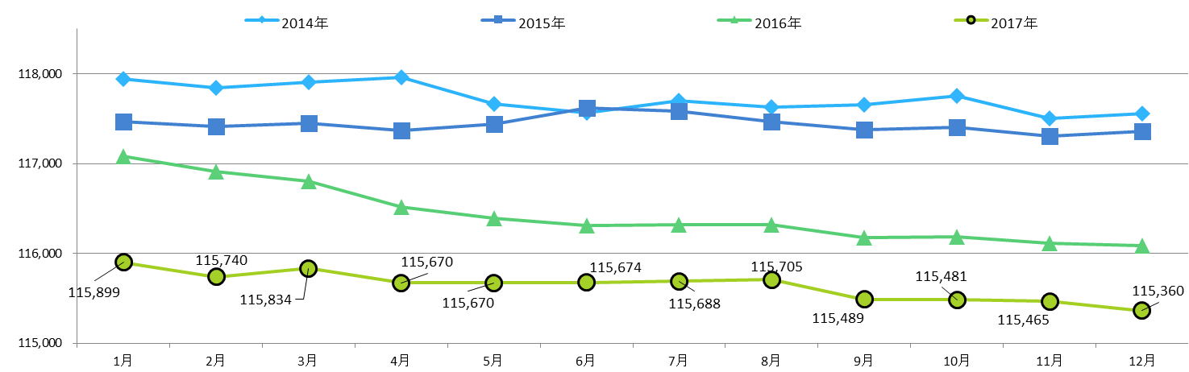
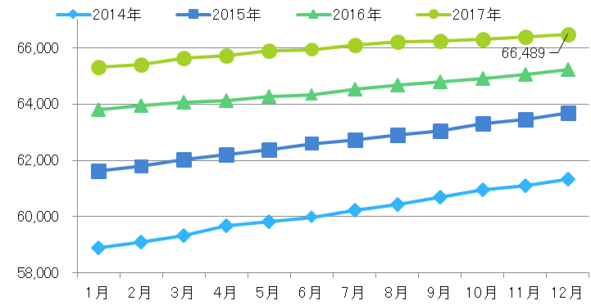
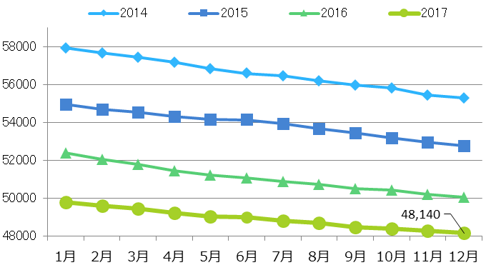
被保護世帯の動向
2015年7月から30ヶ月連続で対前年同月比マイナス
高齢世帯は増加、稼働年齢層は減少傾向
世帯数
大阪市の高齢者世帯数の推移
大阪市の稼働年齢層世帯（高齢者世帯以外）数の推移

Slide 101
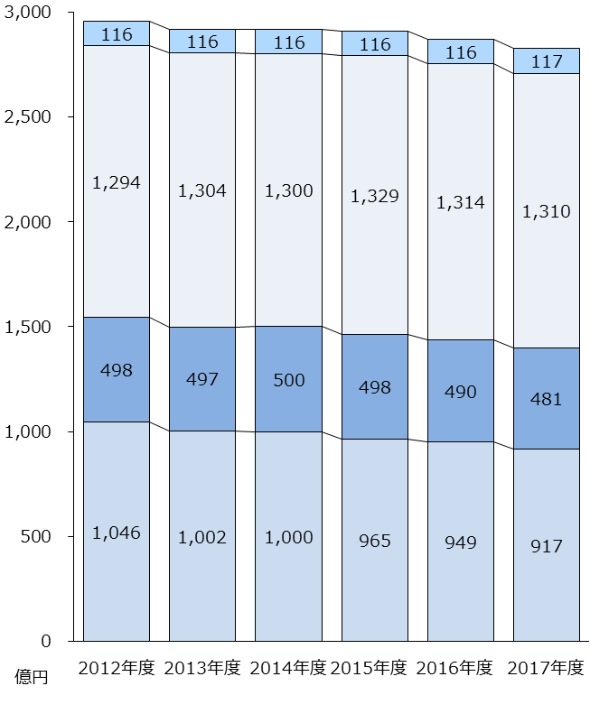
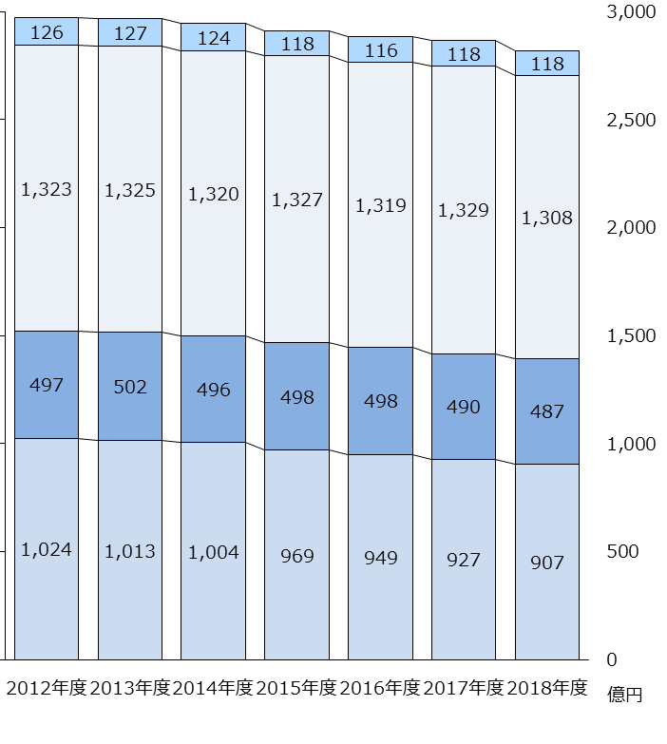
生活保護費の動向
予算額は6年連続で対前年度比マイナス
2012：2,970億円→2013：2,967億円（▲3億円）→2014 ：2,944億円（▲23億円）→2015 ：2,912億円（▲32億円）
→2016 ：2,882億円（▲30億円）→2017 ：2,864億円（▲18億円）→2018：2,823億円（▲41億円）
決算額の推移
予算額の推移
2,954
2,919
2,916
2,908
2,869
2,832
(合計)
2,970
2,967
2,944
2,912
2,882
2,864
2,823
その他の扶助

Slide 102
女性の活躍促進 〔新規〕
B(79)
①分野： －
②タイプ
☑ 政策イノベーション
□ 執行の刷新
③改革スタイル
☑ 投資・予算
□ 条例・規則・運用ﾙｰﾙ
□ 組織・経営形態
□ 権限移譲
④担当部局
市 市民局
⑤時期
女性の活躍促進プロジェクト
チーム設置（2013年10月）
以降順次実施
改革前の課題 （Why） | 改革の方向性 （Vision） | 何をどう改革したか （What） | 主な成果 （Outcome）
・大阪の女性の就業状況は、全国に比べ、いわゆるM字型カーブの谷が深く、その後の回復も鈍い傾向 ・企業における女性の活躍促進への理解が十分進んでいない ・固定的な性別役割分担意識の解消やワーク・ライフ・バランス推進の意義、重要性について社会全体として広めていく必要がある ・地域における女性のさらなる活躍が求められている | ・女性の就業支援 ・女性の登用、働きやすい職場づくりに取り組む中小企業等への支援(表彰・認証) ・女性の活躍促進に向けた意識改革の推進 ・地域で活躍する女性の支援 | ・若者・女性の就労等トータルサポート事業（2016年～） ・求職者の ニーズ等に応じた就労相談や企業とのマッチングなど、ワンストップで切れ目なく総合的に支援を実施 ・コミュニケーション能力等スキルを向上させるセミナー等を実施 ・「大阪市女性活躍リーディングカンパニー」認証制度 ・「意欲のある女性が活躍し続けられる組織づくり」などについて積極的に推進する企業等を認証 ・「大阪市女性活躍施策検討プロジェクトチーム」を設置 ・市と企業・経済団体の女性職員が参加し、官民協働により、働く女性を支援する方策について検討し、市長へ施策提言 ・女性チャレンジ応援拠点 ・地域で活躍し貢献したい女性を発掘、育成、支援するとともに、地域課題を解決するため起業したい女性等の支援を実施 | ・トータルサポート事業で支援を行った女性の就職者数 2016年度：1,171人 2017年度：1,528人 ・女性活躍リーディングカンパニー認証件数(累計) 2014年度：60件 2017年度：359件 ・2018年度は、市長への施策提言をふまえ具体的に事業化した、市長と企業トップによる宣言リレー動画の配信などの取組みを行っている ・女性チャレンジ応援拠点の利用者数 2016年度：366人 2017年度：1,029人

Slide 103
密集住宅市街地整備の推進
C(91)
①分野： まちづくり
②タイプ
☑ 政策イノベーション
□ 執行の刷新
③改革スタイル
☑ 投資・予算
☑ 条例・規則・運用ﾙｰﾙ
☑ 組織・経営形態
□ 権限移譲
④担当部局
市 都市整備局 他
⑤時期
2012年～
改革前の課題 （Why） | 改革の方向性 （Vision) | 何をどう改革したか （What） | 主な成果 （Outcome）
・JR大阪環状線外周部を中心として密集住宅市街地が形成されており、大規模な地震時には、老朽化した住宅の倒壊や延焼による大火の危険性があり、道路が狭く避難や消火活動が困難であるなど様々な課題を抱えている。これまでも各種取り組みを進めてきたが、十分に改善されていない状況にある。 (面積：約1,300ha、大阪市域面積（約22,300ha）の約６％を占める） 図表１（優先地区の区域） | これまでの大震災の経験から市民の防災意識が高まるとともに、区ごとの主体的な取り組みが求められていることから、地域防災力を強化しつつ、地域の実情をよく把握している区の意向を踏まえ、地域や市民との協働による地域特性に応じた市街地の不燃化促進や避難経路の確保の取り組みを、エリアを限定して重点的に実施する。 | ・関係区長・所属長で構成する「密集住宅市街地整備推進プロジェクトチーム」を設置し（2012.11～）、「大阪市密集住宅市街地重点整備プログラム」を策定した。（2014.4） ○不燃領域率（燃え広がりにくさ）や地区内閉塞度（避難のしやすさ）等についての目標を設定し、2020年度までの達成を目指す。 ○区の地域防災計画の策定や防災訓練の実施などのソフト面の取り組みと、モデルエリアでの老朽住宅の建替えや除却の重点的な実施などのハード面の取り組みを効果的・効率的に進める。 図表２（密集住宅市街地整備の目標） 図表３（重点整備プログラムに基づく今後の取り組み） | ・これまでの継続的な取り組み （平成30年度予算：18億83百万円）に加え、重点整備エリア（約410ha）における建替建設費や除却費補助の間取りや建築年次の要件緩和による補助対象の拡大（重点整備事業）、区画整理手法を用いた公図混乱の解消を行う（福島区モデルエリア）とともに、防災骨格となる都市計画道路の整備を行うなど、エリアを限定した集中的な取り組み（平成30年度予算：28億89百万円）を実施している。（2014.6～） 図表４（平成26年度 からの集中的な取り組み）

Slide 104
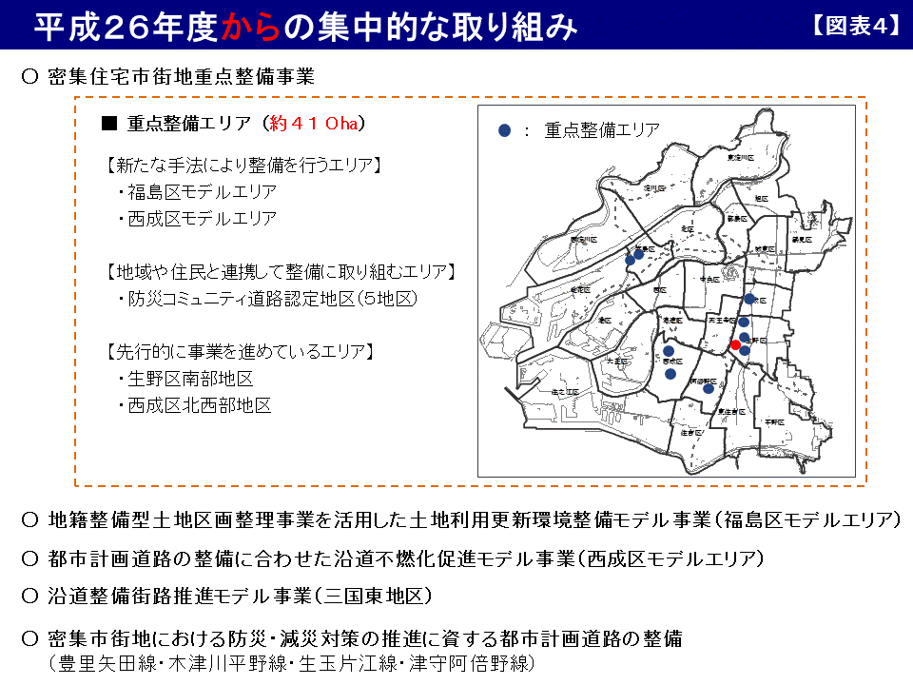
平成２６年度からの集中的な取組み 【図表４】
（約４１０ha）

Slide 105
グローバルイノベーション創出支援拠点
D(108)
①分野： まちづくり
②タイプ
☑ 政策イノベーション
□ 執行の刷新
③改革スタイル
☑ 投資・予算
□ 条例・規則・運用ﾙｰﾙ
□ 組織・経営形態
□ 権限移譲
④担当部局
市 経済戦略局
⑤時期
2013年～
改革前の課題 （Why） | 改革の方向性 （Vision) | 何をどう改革したか （What） | 主な成果 （Outcome）
・大阪の経済は長期にわたって低迷しており、大阪の成長・発展に向けて、新しいビジネスプロジェクトが創出される環境の整備・充実が求められていた。 | ・2013年にまちびらきし、注目を集める「うめきた」において、大阪・関西のポテンシャルを最大限に活用しながら、グローバルに活躍する人材・資金・情報等を呼び込み、イノベーションにつながるプロジェクトが継続的に創出される拠点を形成する。 | ・2013年4月、うめきたに、「大阪イノベーションハブ（ＯＩＨ）」を開設。 ・ＯＩＨでは、国内外の起業家や投資家を惹きつけるための、国際ｲﾉﾍﾞｰｼｮﾝ会議Hack Osakaをはじめとしたプロモーションや、様々な人材交流・コミュニティ形成イベントを実施するとともに、世界市場に向けた新事業開発プロジェクトの創出・推進を支援。 ⇒2013年度予算 2億5,385万円 2014年度予算 2億143万円 2015年度予算 1億9,748万円 2016年度予算 1億6,273万円 2017年度予算 2億303万円 2018年度予算 2億343万円 ・ベンチャー企業の創出を支えるファンドへの出資（2014年度 5億円） | ・ＯＩＨを開設して以来、月間平均千人以上の来場者を迎えている。 ・2013年度から2017年度までに、32万人以上の公式ホームページユーザーを獲得し、226件の事業化プロジェクトの創出・推進を支援した。また、国際ｲﾉﾍﾞｰｼｮﾝ会議Hack Osakaの来場者は年々増加しており、2018年2月の開催時には、684人（外国人約12%）が来場した。 ・2013～2017年度のイノベーション創出支援補助金交付件数：47件

Slide 106
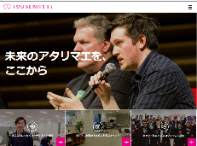
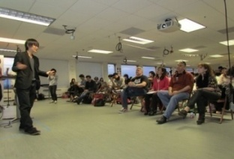
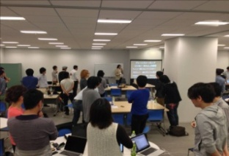
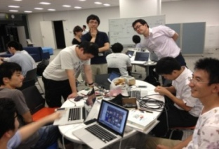
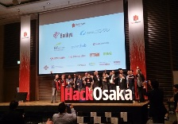
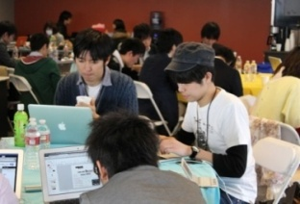


グローバルイノベーション創出支援事業の概要
国際展開・人材発掘事業
イノベーション支援事業
世界からイノベーション人材や投資家を集め、
イノベーションの成功確率を高める
スーパープロデューサーのもと、
プロジェクト創出のプロセスをトータルで支援
情報発信
コミュニティ形成・連結
プロジェクト創出
グローバルに通用するプロジェクトの創出
国際プロモーション
人材交流やワークショップによる起業家マインドの醸成
ニーズの顕在化から新しいビジネスモデルを構築
・SPのもと、企業や大学等の人材や技術を組み合わせ、プロジェクト創出
・新事業と投資家とのマッチング
英語での情報発信
海外ワークショップ
ニーズ顕在化
プログラム
プロジェクト創出
プログラム
国際イノベーション会議
ｲﾉﾍﾞｰｼｮﾝ人材のｺﾐｭﾆﾃｨ形成
国内外の起業家予備軍や
新規事業担当者に認知される
○情報発信 等
大阪発の国際的テックカンファレンスを立ち上げ、プロジェクトを世界へ発信
○国際イノベーション会議
多様なプレイヤーが混ざり合う場の形成
○多様なワークショップ
（シリコンバレー・深セン） 等
潜在ニーズを顕在化し、多様なプレイヤーとのコラボレーションによりプロジェクトを創出
○ピッチイベント
○オープンイノベーション
○アイデアソン・ハッカソン 等
OIH MEMBERS（イノベーション創出の場を形成）
プレイヤー
パートナー
イノベーション創出支援補助金

Slide 107
エリアマネジメント活動促進制度の創設
D(109)
①分野： まちづくり
②タイプ
☑ 政策イノベーション
□ 執行の刷新
③改革スタイル
□ 投資・予算
☑ 条例・規則・運用ﾙｰﾙ
□ 組織・経営形態
□ 権限移譲
④担当部局
市 都市計画局
⑤時期
2013年～
改革前の課題 （Why） | 改革の方向性 （Vision) | 何をどう改革したか （What） | 主な成果 （Outcome）
・再開発地区などを中心に、地域における良好な環境や地域の価値を維持・向上させるための、住民・事業主・地権者等による主体的な取組み、いわゆるエリアマネジメントの機運が高まっていた。 （うめきた先行開発地区、西梅田地区、大阪ビジネスパーク地区など） | ・欧米等で成果を上げている、特定の地区を対象にその地区内の資産保有者等から集める資金をもとに、地区の発展に資する組織づくり及び資金調達の仕組み＝ＢＩＤ制度の導入。 ⇒別紙1、別紙2参照 | ・2013年7月に「大阪版ＢＩＤ制度検討会」を設置し、議論。 ・「大阪市エリアマネジメント活動促進条例」の施行。（2014.4） ・（一社）グランフロント大阪ＴＭＯを都市再生推進法人に指定。（2014.7） ・うめきた先行開発地区において、大阪版ＢＩＤ制度適用を開始。（2015.4） | ・うめきた先行開発地区において、華やかで賑わいのある歩行者空間を創出。 ・道路占用許可特例の対象となる歩道の歩行者交通量の増加。（H25：42,768人⇒H29：48,842人） ・歩行者空間が魅力的であると感じる人の割合の増加。 （H25：63%⇒H29：80%）

Slide 108
（別紙１）
■エリアマネジメント活動促進制度の実施イメージ
都市利便増進協定の対象地域の地権者等
資産所有者Ａ
資産所有者Ｂ
資産所有者Ｃ
…
事業・収支計画に基づき、分担金を負担
大 阪 市
計画への
同意
事業・収支計
画案の作成
同計画案の
認定
補助金
エリアマネジメント団体（都市再生推進法人）
自主財源
補助金
エリアマネジメントの実施
公共・民間空間での活動
（収益・非収益事業）
・オープンカフェの設置
・プロモーションの実施 等
公共空間の高質管理
（非収益事業）
・街灯、ベンチなどの設置
・警備員の配置 等
エリアの付加価値向上、ブランド化

Slide 109
（別紙２）
■エリアマネジメントの展開イメージ
第３段階
第２段階
■ＢＩＤ法の制定と日本版
ＢＩＤ制度の創設
（国へ要望中）
本格的にBID制度を導入するため、地域発意のエリアマネジメントを展開する新たな法制度を創設。
・都市再生推進法人に対する公益法人みなし規定の追加
・地方自治法の分担金制度において、分担金としてエリアマネジメント活動にかかる費用の徴収及び都市再生推進法人への交付が可能となる規定の追加
・都市再生推進法人への公共施設管理権限の一部移譲
■現行法を前提とした
大阪版ＢＩＤ制度の創設
・エリアマネジメント団体は公物管理者等との協定に基づいた事
業計画と収支計画を策定（行政が認定）
・行政は地方自治法に基づく分担金を地権者等から公平・公正に徴収して、エリアマネジメント団体に活動資金として交付
第１段階
■地元まちづくり組織に
よる自主的な維持・管理
地権者等で構成した会員組織が、協定に基づいて負担金を徴収し、基盤施設の維持管理などを自主的に実施。
⇒ 『うめきた先行開発地区』
『西梅田地区』
『大阪ビジネスパーク地区』
等で実施
平成30年6月に、地域再生法の改正により、
「地域再生エリアマネジメント負担金制度」
が創設された。
現在の取組み段階

Slide 110
うめきた２期開発の計画づくり
D(110)
①分野： まちづくり
②タイプ
☑ 政策イノベーション
□ 執行の刷新
③改革スタイル
☑ 投資・予算
□ 条例・規則・運用ﾙｰﾙ
□ 組織・経営形態
□ 権限移譲
④担当部局
市 都市計画局
⑤時期
2011年～
改革前の課題 （Why） | 改革の方向性 （Vision) | 何をどう改革したか （What） | 主な成果 （Outcome）
・世界の大都市では、ニューヨークのセントラルパークやロンドンのハイド・パークなど、都市の中心部に大きな公園があることで、都市格を高めており、うめきた２期区域においても、みどりを軸としたまちづくりをめざす機運が高まった。 | ・ 「グランドデザイン・大阪」の中で、『大規模な「みどり」の空間を確保する』こととし、今後の取組みとして「うめきたと周辺のみどり化」を位置づけた。 ・「みどり」を軸にしたまちづくりにより、圧倒的な都市魅力と品格ある都市景観を創出するとともに、開発の効果を周辺にも波及させ、周辺の地域を高めることとした。 | ・大阪駅周辺地域部会において、うめきた2期開発計画について議論し、「みどり」を軸とした質の高いまちづくりをめざすこと、また、その実現に向けて、 国内外から広く民間提案を受け入れ、創意に富んだ、実効性のある開発計画を検討することを確認した。 | ・2014年度には、2013年度に実施した民間提案募集（1次募集）における優秀提案内容等を活用し、「みどり」と「イノベーション」の融合拠点を目標とする「うめきた2期区域まちづくりの方針」を決定した。 ・2016年度には、うめきたのまちにふさわしい「みどり」づくりを進めるため、新たに寄附の受入を開始した。また、うめきた2期区域の地区計画などの都市計画決定・変更を実施した。 ・2017年度には、開発事業者募集（2次募集）を開始した。 ⇒全体スケジュールは次頁参照

Slide 111
今後のスケジュール
２０１４年度
２０１５年度
２０１６年度
２０１７年度
２０１８～２２年度
２０２３～２６年度
基盤整備
２期区域
更地化工事 （～2014年度）
地下化切替・新駅開業
地下化・新駅設置工事
基盤整備完了
道路等の基盤整備工事
２０２４夏 先行まちびらき
民間開発・中核機能
開発事業者募集（２次募集）
開発事業者の決定
まちづくりの方針
設計・工事
中核機能推進会議
みどりとイノベーションの融合拠点形成推進協議会

Slide 112
御堂筋のあり方の抜本的な見直し
D(111)
①分野： まちづくり
②タイプ
☑ 政策イノベーション
□ 執行の刷新
③改革スタイル
□ 投資・予算
☑ 条例・規則・運用ﾙｰﾙ
□ 組織・経営形態
□ 権限移譲
④担当部局
市 都市計画局
⑤時期
2012年～
改革前の課題 （Why） | 改革の方向性 （Vision) | 何をどう改革したか （What） | 主な成果 （Outcome）
・大阪駅周辺地区や中之島地区、御堂筋沿道の隣接街区では、土地の高度利用を伴った都市開発が活発に展開されている。 ・この中で、ビルの高規格化や多様化に対応しづらい形態規制（建築物高さ制限60ｍなど）が行われていた御堂筋沿道では建替えが進まず、周辺地域と比べ相対的な地位が一層低下していた。 ・キタとミナミを結ぶ大阪都心の中央に位置しながら、そのポテンシャルが充分に発揮されていない状況であり、エリアの再構築に向けた早急な対応が必要となっていた。 | ・2012年度に大阪市都市計画審議会に専門部会を設置。 ・御堂筋エリアのビジョン及びゾーン毎の特性をふまえた将来像や規制緩和を含む誘導方策の方向性等を策定。（2013.3）。 - 御堂筋エリアのビジョン 「大阪の伝統と革新がうみだす世界的ブランド・ストリート 歩いて楽しめ、24時間稼働する多機能エリアへ」 - ゾーン毎の将来像 【淀屋橋～本町間の沿道】 「上質なにぎわいと風格あるビジネス地区」 【本町～長堀間の沿道】 「特別な時間を愉しむことができる落ち着きある複合地区」 | ・新しい御堂筋のルールである地区計画及び御堂筋デザインガイドラインを策定（2014.1）。 ‐ 淀屋橋から中央大通 間；高さ制限等の形態制限の緩和（100m超の建築物の建設可能に） - 中央大通から長堀 間；建築物の高層部において賃貸レジデンスの誘導が可能に - 建物低層部でのにぎわいづくりをはじめ、貢献内容に応じた容積率の緩和 -御堂筋らしい落ち着きのある色彩や素材による質の高い外観を誘導 -建物の低層部への店舗等の積極誘導 ・民間主体によるセットバック部分等でのにぎわい創造実証事業の実施（2013年度）と利活用に関する官民のルールづくり（2014.7) ・既存ビル等を対象としたにぎわい空間創出補助制度の確立（2014.7） （別紙参照） | ・2014年の地区計画の変更以降、これまで御堂筋沿道ビル６件の建替え、ビル１階のにぎわいづくりの誘導

Slide 113
御堂筋のあり方の抜本的な見直し ～何をどう改革したか（What）～
土佐堀通
御堂筋本町北地区
淀屋橋
緩和前
緩和後
御堂筋本町北地区
1
オフィスビルの建替促進
原則10m
以下
1
50m
▽
良質なオフィス空間の確保や複合用途への対応
形態制限緩和等
50m
▽
1
10m
以上
2
統一感と
ヒューマンスケールのまちなみの誘導
デザイン誘導強化
4m以上
4m
4m
容積ボーナス
4m
4m
セットバック利活用；
にぎわい創造実証事業の実施と利活用に関する官民のルールづくり
＊
「上質な」にぎわい空間を積極的に誘導
東側
44m
西側
52m
既存ビル等を対象としたにぎわい空間創出補助制度
東側
44m
西側
御堂筋
＊金融系店舗、カフェ、コンビニ等が多い
52m
本町
中央大通
御堂筋本町南地区
御堂筋本町南地区
緩和前
緩和後
オフィスビル等の建替促進
グレード感のある
賃貸レジデンスの
導入を可とする。
徹底したデザインの
コントロール
立体用途規定
（建築物最上階から、建築物の階数の1/3以内）
2m以上
2m以上
足元でのにぎわいや憩いのあるまちなみの誘導
デザイン誘導強化
44m
「高級な」にぎわい空間を積極的に誘導
容積ボーナス
長堀通
長堀
48m
既存ビル等を対象としたにぎわい空間創出補助制度
44m

Slide 114
付属資料
付属資料１ 施策・事業のゼロベースの見直し
付属資料２ 市税の減免措置の見直し
付属資料３ 使用料の減免措置の見直し
付属資料４ 外郭団体との競争性のない随意契約の見直し

Slide 115
（付属資料１）
施策・事業のゼロベースの見直し
市政改革プラン（2012年7月策定）に基づき、所要一般財源１億円以上の施策・事業（１０９項目）
について見直しを実施。
○点検・精査の視点
① 施策･事業自体の必要性
㋐ 現役世代への重点的な投資
㋑ 行政が関与する領域か民間に任せる領域か
㋒ 施策目的の社会経済環境への適合性
㋓ 全市一律に実施すべきか、区の特性等に応じて実施すべきか
② 事業の内容の有効性と実施方法の最適性
㋐ 事業内容の施策目的に対する整合性･有効性
㋑ 行政サービスの内容を住民の選択にさらす ～サービスの受け手が選択できる環境を整備～
㋒ 民間活用の拡大
㋓ 民間活用における競争性の追求
㋔ 活動支援を行っている場合の支援と効果の関係の明確化
③ 応分の負担(受益と負担の再検討)
○施策・事業の水準等についての基本的な考え方
■基本原則
① 大阪府内で統一的に実施されている施策・事業については、その水準に合わせる。
② その他の施策・事業については、４指定都市（横浜市・名古屋市・京都市・神戸市）の標準的な水準に合わせる。

Slide 116
（付属資料１）
○見直しの対象とした施策・事業（109項目） （１／３）
（億円）
 | 事務事業名 | 2012～ 2014年度 削減効果額 | 2012～ 2015年度 削減効果額
1 | 海外事務所運営経費 | 1.68 | 同左
2 | ＩＢＰＣ大阪ネットワークセンター運営 | 0.90 | 同左
3 | 企業等誘致・集積推進事業 | 0.95 | 同左
4 | 職員疾病対策事業（旧裁量予算分） | 0.68 | 同左
5 | 職員被服貸与事業 | 0.50 | 0.55
6 | 公立大学法人大阪市立大学運営費交付金（大学） | 4.41 | 同左
7 | 市民交流センター管理運営 | 5.62 | 同左
8 | 男女共同参画センター管理運営 | 0.43 | 0.58
9 | 市民交流センター改修整備 | 1.55 | 同左
10 | 地域活動団体等の公益活動の連携・協働の促進等による地域コミュニティづくり事業 | 1.81 | 同左
11 | 各所整備費 各局分 | 0.55 | 同左
12 | コミュニティ系バス運営費補助 | 8.37 | 同左
13 | 大阪シティエアターミナル（ＯＣＡＴ）ビルの公的施設管理運営補助 | 0.51 | 同左
14 | 大阪バイオサイエンス研究所 | 4.50 | 6.19
15 | 総合健康診査事業（ナイスミドルチェック） | 1.40 | 同左
16 | 小児ぜん息等医療助成事業 | 2.59 | 同左
17 | 環境科学研究所（検査・研究業務、栄養専門学校） | 0.23 | 同左
18 | 市営交通料金福祉措置（敬老パス） | 27.77 | 37.65
19 | 大阪市社会福祉協議会交付金 | 0.87 | 1.05
20 | 各区社会福祉協議会交付金 | 4.62 | 同左
21 | 地域生活支援事業 | 3.75 | 同左
22 | 地域福祉活動推進事業 | 3.72 | 同左
23 | 民生委員連盟交付金 | 0.05 | 同左
24 | 軽費老人ホームサービス提供費補助金 | 0.79 | 同左
25 | 食事サービス事業（ふれあい型） | 0.54 | 同左
26 | 高齢者住宅改修費給付事業 | 0.09 | 同左
27 | 老人憩の家運営助成 事業費（常設分） | 0.55 | 同左
28 | 高齢者地域活動支援事業 運営委託 | 1.45 | 同左
29 | 舞洲障がい者スポーツセンター | 0.51 | 0.54
30 | 委託老人福祉センター | 0 | 同左
（次ページへ続く）

Slide 117
（付属資料１）
○見直しの対象とした施策・事業（109項目） （２／３）
（前ページからの続き）
（億円）
 | 事務事業名 | 2012～ 2014年度 削減効果額 | 2012～ 2015年度 削減効果額
31・32 | 国民健康保険事業会計繰出金 | 7.79 | 同左
33 | 水道料金福祉措置 | 23.11 | 同左
34 | 下水道料金福祉措置 | 13.36 | 同左
35 | 施設指導及び助成費 民給 | 1.02 | 同左
36 | 児童いきいき放課後事業 子どもの家事業 | 1.25 | 同左
37 | 留守家庭児童対策 | -0.72 | 同左
38 | 子育て活動支援事業 | 0.33 | 同左
39 | ファミリー・サポート・センター事業 | 1.37 | 同左
40 | 1歳児保育特別対策費 | 6.84 | 同左
41 | 市営交通料金福祉措置 | 2.21 | 同左
42 | 水道料金福祉措置 | 2.02 | 同左
43 | 下水道料金福祉措置 | 1.16 | 同左
44 | 公立保育所管理運営費 公立保育所一般管理費 | 0.41 | 同左
45 | 公立保育所管理運営費 延長保育事業 | 0.01 | 同左
46 | 公立保育所管理運営費 職員補充対策費 | 0.07 | 同左
47 | 公立保育所管理運営費 長時間保育対策費 | 0.25 | 同左
48 | 公立保育所管理運営費 保育所運営体制変更対応 | 0.24 | 同左
49 | 公立保育所管理運営費 新ニーズ対応臨任職員の非常勤化実施事業 （子育て相談及び地域交流推進のための非常勤嘱託職員の雇用経費） | 0.24 | 同左
50 | 子育ていろいろ相談センター 管理運営費 | 0.07 | 0.63
51 | 教育相談事業 | 0.03 | 同左
52 | 青少年野外活動施設管理運営費 | 1.14 | 同左
53 | 保育料の軽減 | 1.51 | 同左
54 | （社)大阪フィルハーモニー協会助成 | 0.68 | 1.10
55 | 競技スポーツ振興事業 | 0.80 | 同左
56 | スポーツセンター管理運営 | 0 | 同左
57 | プール管理運営 | 0 | 同左
58 | 都市基幹公園等整備（天王寺動植物公園整備） | 0.10 | 同左
59 | （財）文楽協会運営補助金 | 0.13 | 0.52
60 | 地方独立行政法人大阪市立工業研究所運営費 人件費関連 | 0.49 | 同左
（次ページへ続く）

Slide 118
（付属資料１）
○見直しの対象とした施策・事業（109項目） （３／３）
（前ページからの続き）
（億円）
 | 事務事業名 | 2012～ 2014年度 削減効果額 | 2012～ 2015年度 削減効果額
61 | 貿易促進センター事業補助 | 1.16 | 同左
62 | 大阪市貿易促進事業補助 | 4.53 | 同左
63 | 特別会計繰出金 市場 企業債利息、特別会計繰出金 市場 一般会計補助金（業者指導監督経費） | 0.45 | 同左
64・65 | 特別会計繰出金 食肉市場事業 行政指導監督等経費 | 1.58 | 同左
66 | 特別会計繰出金 食肉市場事業 集荷対策(経常） | -0.68 | 同左
67 | 環境学習センター（生き生き地球館）の運営 | 1.41 | 同左
68 | 屋内プール管理運営事業 | 0.06 | 同左
69 | 焼却処分事業 | 8.13 | 同左
70 | 管路輸送事業 | 0.48 | 同左
71 | 新婚世帯向け家賃補助 | 21.31 | 30.12
72～75 | 下水道事業会計繰出金 （支払利息相当分・減価償却費相当分・収益的収支人件費相当分・物件費相当分） | 2.08 | 同左
76 | 高速鉄道事業会計繰出金 児童手当費用負担相当額補助 | 5.69 | 同左
77 | 水道事業会計補助金 地方公営企業に係る児童手当に要する経費 | 0.85 | 同左
78～99 | 病院事業会計への繰出金 総合医療センター、十三市民病院、住吉市民病院 | 7.39 | 同左
100 | 外国青年招致事業 | 0.18 | 同左
101 | 学校元気アップ地域本部事業 | 1.52 | 同左
102 | 多様な体験活動の実施 | 1.97 | 同左
103 | 学校給食協会交付金 | 1.20 | 同左
104 | 中学校昼食事業 | 1.20 | 同左
105・106 | 一般維持運営費 | 0.25 | 同左
107 | 生涯学習センター | 2.56 | 同左
108 | 音楽団事業及び音楽堂貸し出し事業 | 0.52 | 同左
109 | 市会関係一般費（政務調査費) | 0 | 同左
※各項目の削減効果額は四捨五入しているため、各項目の和と削減効果額合計は必ずしも一致しない。
（次ページへ続く）

Slide 119
（付属資料１）
○見直しの対象とした施策・事業（追加項目）
（前ページからの続き）
（億円）
 | 事務事業名 | 2012～ 2014年度 削減効果額 | 2012～ 2015年度 削減効果額
追加 | 大阪マラソンの開催 | 0.10 | 同左
追加 | 住まい情報センター他 | － | 0.01
追加 | キッズプラザ運営補助 | 0.18 | 0.32
2012 ― 2014年度 削減効果額 合計 | 211億1,800万円
2012 ― 2015年度 削減効果額 合計 | 233億7,500万円
※各項目の削減効果額は四捨五入しているため、各項目の和と削減効果額合計は必ずしも一致しない。

Slide 120
（付属資料 ２）
市税の減免措置の見直し
市政改革プラン（2012年7月策定）に基づき、市税の減免措置について見直しを実施。
○見直し結果
合計88件の減免について見直しを行い、62件を廃止。
 | 結 果 | 件数 （2012～2013） | 件数 （2012～2017）
Ａ | 廃止 | 61 | 62
Ｂ | 継続または 一部見直し | 27 | 26
合 計 |  | 88 | 88
合計
88件

Slide 121
（付属資料 ２）
○市税の減免のうち、見直しの対象としたもの （１／３）
Ａ．減免を廃止したもの 【62件】
 | 項 目 | 区 分
1 | 公共事業実施のため使用収益できない土地 | 固定資産税・都市計画税
2 | 道路予定地
3 | 物納の許可を受けた固定資産
4 | 沈没船舶
5 | 一定の条件を満たしているマンションの児童の遊び場
6 | 障がい者職業能力開発訓練施設
7 | 非課税となる福祉施設等の建築中の敷地等
8 | 中小企業会館
9 | 研究開発型産業高度化促進施設
10 | 地域産業集積活性化対策施設
11 | 公益社団法人・公益財団法人所有の港湾労働者施設
12 | 公益社団法人・公益財団法人所有の学校給食を実施するための施設
13 | 都市計画自動車ターミナル
14 | 本市補助を受け商店街振興組合等が整備したコミュニティ施設
15 | 大阪沖縄会館
16 | 公益社団法人・公益財団法人所有のがん予防検診施設
17 | 公益社団法人・公益財団法人所有の結核予防施設
18 | 公益社団法人・公益財団法人所有の公害健康被害検査施設
19 | 柔道整復師会館
20 | 府医師会館
21 | 府歯科医師会館
22 | 中沢記念野球会館（高校野球連盟）
23 | 講道館 大阪国際柔道センター
24 | 住吉武道館
25 | 労働組合が専らその用に供する固定資産
26 | 救急医療機関所有の病院・診療所
27 | 非課税となる診療施設のための看護師宿舎
28 | 学校法人以外の幼稚園
29 | 障がい者小規模作業所等
30 | 公益社団法人・公益財団法人所有の海外技術者研修施設
（次ページに続く）

Slide 122
（付属資料 ２）
○市税の減免のうち、見直しの対象としたもの （２／３）
（前ページからの続き）
 | 項 目 | 区 分
31 | 能楽堂・能舞台 | 固定資産税・都市計画税
32 | 在日外国人のための公民館的施設
33 | 公益社団法人・公益財団法人所有の中国残留邦人等支援施設
34 | 土地改良区が本来の用に供する事務所等の敷地
35 | 本市補助を受け事業協同組合等が整備したコミュニティ施設
36 | 苅田土地改良記念会館
37 | 平野区画整理記念会館
38 | 瓜破会館及び瓜破西会館
39 | 大阪弁護士会館
40 | 司法書士会館
41 | 府道高速大阪東大阪線の土地のうち船場センタービル敷地部分
42 | オーク２００のうち本市補助を受け整備された公共的施設の用に供する家屋
43 | 天満・天神繁昌亭
44 | 領事館
45 | 学生・生徒〔所得65万円・125万円以下〕 → 学生・生徒 | 個人市民税
46 | 相続人〔単身者：所得115万円・145万円以下〕 → 相続人
47 | 公益事業に係る事務所等所有者
48 | 一般社団・財団法人（非営利型法人） | 法人市民税
49 | 清算中の法人
50 | 宗教法人・社会福祉法人 （※） | 軽自動車税
51 | 教科書の発行の事業の用に供する施設 | 事業所税
52 | 劇場等に係る施設
53 | 指定自動車教習所
54 | 酒類の保管のための倉庫
55 | タクシー事業用施設で保有台数250台以下のもの
56 | 織物の保管の用に供する施設
57 | ビルメンテナンス事業の用に供する施設
58 | 列車内における食堂等の事業の用に供する施設
59 | 古紙回収事業の用に供する施設
60 | 家具の保管の用に供する施設
61 | 倉庫業の事業の用に供する倉庫又は港湾運送事業の用に供する上屋で３万㎡未満のもの
62 | 簡易宿所営業の用に供する施設
※宗教法人への減免は廃止、社会福祉法人への減免は継続。

Slide 123
（付属資料 ２）
○市税の減免のうち、見直しの対象としたもの （３／３）
Ｂ．減免を継続または一部見直したもの 【26件】
 | 項 目 | 区 分
1 | 災害により損害を受けた固定資産 | 固定資産税・都市計画税
2 | 生活扶助受給者所有の土地・家屋
3 | 低所得者所有の土地・家屋
4 | 本市が取得した固定資産
5 | 本市事業により移転補償の対象となった固定資産
6 | 仮換地指定前に使用収益できない土地
7 | 仮換地に他人の工作物等がある土地
8 | 過小宅地となるため仮換地を指定せず金銭清算される土地
9 | 大阪ドーム（スタジアム部分）
10 | 地域振興会が本来の用に供する固定資産
11 | 一定の条件を満たしているマンション集会所
12 | 老人憩の家
13 | 児童遊園の用に供する固定資産
14 | 公衆浴場
15 | 災害被災者 | 個人市民税
16 | 生活扶助受給者等
17 | 失業者〔単身者：所得115万円・145万円以下〕 → 失業者
18 | 所得減少者〔単身者：所得115万円・145万円以下〕 → 所得減少者
19 | 障がい者・未成年者・寡婦(夫)〔所得150万円以下〕 → 障がい者・未成年者・寡婦（夫）
20 | 認可地縁団体(収益事業を行わない場合) | 法人市民税
21 | 特定非営利活動法人(収益事業を行わない場合)
22 | 公益社団・財団法人(収益事業を行わない場合)
23 | 被災車両 | 軽自動車税
24 | 身体障がい者等専用車両（自己所有）
25 | 身体障がい者等専用車両（生計同一人所有）
26 | 身体障がい者等専用車両（特殊仕様車両）

Slide 124

（付属資料３）
使用料の減免措置の見直し
市政改革プラン（2012年7月策定）に基づき、市有不動産の使用料等の減免措置について、
見直しを実施。（2014年度末取組み完了。）
○使用料の減免案件と見直し結果
合計1,424件の減免について点検を行い、結果を公表。
 | 結 果 | 補 足 | 件数 （2012～2013年度） | 件数 （2012～2014年度）
Ａ | 減免率見直し・減免廃止 | 減免率の見直し・減免を廃止 | 97 | 198
Ｂ | 要検証 | 引き続き検討を行い、適切な取扱いを検証 | 239 | 0
Ｃ | 点検対象外 | 「行政からの支援」ではなく、原則として減免継続 | 24 | 24
Ｄ | 減免継続 | 現行のまま減免を継続 | 1,050 | 1,183
Ｅ | 事業終了 | 事業終了により減免廃止 | 14 | 19
合 計 |  |  | 1,424 | 1,424
合計
1,424件

Slide 125
（付属資料３）
○ 市有不動産の使用料減免のうち、見直しの対象としたもの （１／６）
Ａ．減免率見直し・減免廃止 【97件】（2014年８月時点） →【198件】（2014年度末取組み完了時点）
 | 項 目 | 件数 （2012～13年度） | 件数 （2012～14年度）
1 | 施設用地（大阪人権博物館） | 1 | 同左
2 | 大学と連携した人材育成中核拠点（ＮＰＯ大学コンソーシアム大阪・ＮＰＯ関西社会人大学院連合） | 2 | 同左
3 | その他児童福祉施設 | 1 | 同左
4 | 事務所（（社）大阪市母と子の共励会）愛光会館 | 1 | 同左
5 | 保育所 | 54 | 同左
6 | 事務所（（社）福島産業会） | 1 | 同左
7 | 事務所（公益財団法人地球環境センター）鶴見緑地公園内 | 1 | 同左
8 | 港湾労働者住宅等（（財）大阪港湾福利厚生協会） | 8 | 同左
9 | 荷さばき地等（舞洲埋立地） | 1 | 同左
10 | 荷さばき地等（港湾局賃貸地） | 13 | 同左
11 | 貯炭場・車庫（港湾局賃貸地） | 5 | 同左
12 | 事務所（大阪市漁協（協）） | 1 | 同左
13 | 倉庫等（港湾局賃貸地） | 4 | 同左
14 | 事務所・倉庫等（港湾局賃貸地） | 3 | 同左
15 | 事務所（公益財団法人大阪市学校給食協会） | 1 | 同左
16 | 事務所（大阪市経済局関係団体協議会）大阪産業創造館内 | ― | 1
17 | 在宅サービスセンター・ステーション（区在宅サービスセンター） | ― | 20
18 | 在宅サービスセンター・ステーション（地域在宅サービスステーション） | ― | 41
19 | その他高齢者福祉施設（認知症高齢者グループホーム） | ― | 1
20 | その他高齢者福祉施設（小規模多機能型居宅介護施設） | ― | 1
21 | 事務所（社会福祉センター） | ― | 5
22 | 事務所（社会福祉センター） | ― | 2
23 | 障がい者福祉施設 | ― | 30
計 |  | 97 | 198

Slide 126
（付属資料３）
○ 市有不動産の使用料減免のうち、見直しの対象としたもの （２／６）
Ｂ．要検証 【239件】 （2014年８月時点） →【0件】（2014年度末取組み完了時点）
 | 項 目 | 件数 （2012～2013年度） | 件数 （2012～2014年度）
1 | 福利厚生施設（ヴィアーレ大阪） | 1 | ―
2 | 国際学校（学校法人大阪YMCA） | 1 | ―
3 | 事務所（大阪市経済局関係団体協議会）大阪産業創造館内 | 1 | ―
4 | 在宅サービスセンター・ステーション（区在宅サービスセンター） | 26 | ―
5 | 在宅サービスセンター・ステーション（地域在宅サービスステーション） | 42 | ―
6 | その他高齢者福祉施設（認知症高齢者グループホーム） | 1 | ―
7 | その他高齢者福祉施設（小規模多機能型居宅介護施設） | 1 | ―
8 | 事務所（社会福祉センター） | 10 | ―
9 | 事務所（社会福祉センター） | 4 | ―
10 | 障がい者福祉施設 | 52 | ―
11 | 大阪バイオサイエンス研究所 | 1 | ―
12 | 研究施設（大阪大学） | 1 | ―
13 | 障がい者福祉施設付帯駐車場（社会福祉法人ライフサポート協会） | 1 | ―
14 | 会館・港湾関係車両施設（（財）大阪港湾福利厚生協会） | 3 | ―
15 | 社団法人事務所（もと幼児教育センター内） | 1 | ―
16 | 学校売店・食堂 | 92 | ―
17 | 幼稚園（北恩加島幼稚園） | 1 | ―
計 |  | 239 | 0

Slide 127
（付属資料３）
○ 市有不動産の使用料減免のうち、見直しの対象としたもの （３／６）
Ｃ．点検対象外 【24件】
 | 項 目 | 件数
1 | 寝屋川護岸敷地用地（大阪府） | 1
2 | 鉄道高架軌道施設敷地（阪神電気鉄道㈱） | 5
3 | 広場（西日本電信電話㈱） | 1
4 | 記念碑（大阪府立夕陽丘高等学校） | 1
5 | 無料低額宿泊所（生活ケアセンター） | 1
6 | 道路・通路 | 1
7 | 傾斜地管理 | 1
8 | 砂防ダム（大阪府八尾土木事務所） | 1
9 | 通路（豊中市立第17中学校通学路） | 1
10 | 公共水路（八尾工場内） | 1
11 | 広場（湊町地区開発協議会） | 1
12 | 阪神高速道路上空占用（（独）日本高速道路保有・債務返済機構） | 8
13 | ペデストリアンデッキ（コスモスクエア海浜緑地） | 1
計 |  | 24
Ｄ．減免継続 【1,050件】（2014年８月時点） →【1,183件】（2014年度末取組み完了時点）
 | 項 目 | 件数 （2012～2013年度） | 件数 （2012～2014年）
1 | 事務所（大阪市立高等学校教育研究会）東高等学校内 | 1 | 同左
2 | 事務所（大阪市立高等学校校長会）東高等学校内 | 1 | 同左
3 | 事務所（大阪市立高等学校体育連盟）東高等学校内 | 1 | 同左
4 | 事務所（大阪市立高等学校文化連盟）東高等学校内 | 1 | 同左
5 | 事務所（大阪市立小学校長会）もと幼児教育センター | 1 | 同左
6 | 事務所（大阪市立中学校校長会）もと幼児教育センター | 1 | 同左
7 | 事務所（大阪市立幼稚園長会）もと幼児教育センター | 1 | 同左
8 | 学校施設（理学部附属植物園） | 2 | 同左
9 | 博物館（大阪商工会議所）大阪産業創造館内 | 1 | 同左
10 | 国立文楽劇場（独立行政法人日本芸術文化振興会） | 1 | 同左
（次ページへ続く）

Slide 128
（付属資料３）
○ 市有不動産の使用料減免のうち、見直しの対象としたもの （４／６）
Ｄ．減免継続 【1,050件】（2014年８月時点） →【1,183件】（2014年度末取組み完了時点）
（前ページからの続き）
 | 項 目 | 件数 （2012～2013年度） | 件数 （2012～2014年度）
11 | 宣言塔（大阪福島納税貯蓄組合連合会） | 1 | 同左
12 | 集会所・会館 | 193 | 同左
13 | 地域コミュニティ関連用地（倉庫・広場等） | 249 | 同左
14 | 資材置場（阪神高速道路（株）） | 1 | 同左
15 | 複合交通センター・交通広場（ＯＣＡＴ） | 1 | 同左
16 | 多目的ドーム（京セラドーム大阪） | 1 | 同左
17 | その他高齢者福祉施設（シルバー人材センター） | 5 | 同左
18 | その他高齢者福祉施設（軽費老人ホーム） | 2 | 同左
19 | その他高齢者福祉施設（生活支援ハウス） | 1 | 同左
20 | 特別養護老人ホーム | 53 | 同左
21 | 老人憩の家 | 247 | 同左
22 | 保護施設（救護施設、更生施設） | 6 | 同左
23 | 無料低額診療施設（社会医療センター） | 1 | 同左
24 | 共同浴場 | 6 | 同左
25 | 障がい者福祉施設（障がい者職業指導センター・職業リハビリテーションセンター） | 2 | 同左
26 | 障がい者福祉施設（障がい者ケアホーム） | 1 | 同左
27 | 売店・店舗等 | 1 | 同左
28 | 看護専門学校 | 3 | 同左
29 | その他児童福祉施設 | 1 | 同左
30 | その他児童福祉施設 | 3 | 同左
31 | 青少年野外活動センター | 2 | 同左
32 | 学校施設（幼稚園昼食実行委員会） | 2 | 同左
33 | 航空機騒音測定器（共同利用施設） | 1 | 同左
34 | 防潮堤点検階段（仮設）住之江工場内 | 1 | 同左
35 | 農園（瓜破霊園内） | 1 | 同左
（次ページへ続く）

Slide 129
（付属資料３）
○ 市有不動産の使用料減免のうち、見直しの対象としたもの （５／６）
Ｄ．減免継続 【1,050件】（2014年８月時点） →【1,183件】（2014年度末取組み完了時点）
（前ページからの続き）
 | 項 目 | 件数 （2012～2013年度） | 件数 （2012～2014年度）
36 | アーケード（長吉銀座商店街振興組合） | 1 | 同左
37 | 活動拠点施設（ＮＰＯ法人、社会福祉法人等） | 11 | 同左
38 | 賃貸住宅（大阪市住宅供給公社） | 10 | 同左
39 | 道路・通路（西日本旅客鉄道㈱） | 1 | 同左
40 | 防犯カメラ | 9 | 同左
41 | 防犯活動拠点、駐車場 | 19 | 同左
42 | 水防倉庫、事務所（淀川左岸水防事務組合）、無線基地局 | 24 | 同左
43 | 作業所（高速道路建設工事）阪神高速道路㈱ | 2 | 同左
44 | 倉庫（市岡緑陰道路愛護会外） | 1 | 同左
45 | ＥＶからホームへの接道（西日本旅客鉄道㈱） | 1 | 同左
46 | アーケード（西天銀座商店街） | 1 | 同左
47 | 専門職大学院サテライト教室（中之島図書館内） | 1 | 同左
48 | 大阪外環状鉄道の整備に必要な工事ヤードとして使用 | 1 | 同左
49 | 観測施設（独立行政法人産業技術総合研究所） | 1 | 同左
50 | 児童遊園 | 126 | 同左
51 | 教育訓練施設（鶴浜埋立用地） | 1 | 同左
52 | 警察施設（住之江警察署） | 1 | 同左
53 | 多目的ホール・展示場等（ＡＴＣ） | 1 | 同左
54 | 水防施設（大阪府西大阪治水事務所） | 1 | 同左
55 | 震度計（大阪府） | 21 | 同左
56 | 防犯カメラ | 14 | 同左
57 | 大阪国際平和センター | 1 | 同左
58 | 記念碑（市立東商業高等学校同窓会等） | 3 | 同左
59 | 地震観測装置（関西地震観測研究協議会） | 1 | 同左
60 | 大阪外環状鉄道の整備に必要な工事ヤードとして使用 | 1 | 同左
（次ページへ続く）

Slide 130
（付属資料３）
○ 市有不動産の使用料減免のうち、見直しの対象としたもの （６／６）
Ｄ．減免継続 【1,050件】（2014年８月時点） →【1,183件】（2014年度末取組み完了時点）
（前ページからの続き）
 | 項 目 | 件数 （2012～2013年度） | 件数 （2012～2014年度）
61 | 福利厚生施設（ヴィアーレ大阪） | ― | 1
62 | 国際学校（学校法人大阪YMCA） | ― | 1
63 | 在宅サービスセンター・ステーション（区在宅サービスセンター） | ― | 6
64 | 在宅サービスセンター・ステーション（地域在宅サービスステーション） | ― | 1
65 | 事務所（社会福祉センター） | ― | 5
66 | 事務所（社会福祉センター） | ― | 2
67 | 障がい者福祉施設 | ― | 22
68 | 障がい者福祉施設付帯駐車場（社会福祉法人ライフサポート協会） | ― | 1
69 | 社団法人事務所（もと幼児教育センター内） | ― | 1
70 | 学校売店・食堂 | ― | 92
71 | 幼稚園（北恩加島幼稚園） | ― | 1
計 |  | 1,050 | 1,183
Ｅ．事業終了 【14件】（2014年8月時点） → 【19件】（2014年度末取組み完了時点）
 | 項 目 | 件数 （2012～13年度） | 件数 （2012～2014年度）
1 | 事務所（もと東淀川人権文化センター） | 1 | 同左
2 | その他高齢者福祉施設（シルバーボランティアセンター） | 1 | 同左
3 | 観測機器（(財)地域地盤環境研究所） | 12 | 同左
4 | 大阪バイオサイエンス研究所 | ― | 1
5 | 研究施設（大阪大学） | ― | 1
6 | 会館・港湾関係車両施設（（財）大阪港湾福利厚生協会） | ― | 3
計 |  | 14 | 19

Slide 131
（付属資料４）
外郭団体との競争性のない随意契約の見直し
市政改革プラン（2012年7月策定）に基づき、外郭団体との競争性のない随意契約について
見直しを実施。（2014年度で目標達成により取組終了）
○見直しの状況
 | 2010年度決算（A） | 2013年度決算（B） | 2014年度決算（C） | 削減状況（A）－（B） | 削減状況（A）－（C）
金額 | 321億円 | 40億円 | 36億円 | ▲281億円（▲87.5%） | ▲285億円（▲88.8%）
件数 | 325件 | 19件 | 13件 | ▲306件 （▲94.2%） | ▲312件 （▲96.0%）
（見直しの内訳）
（金額の単位：百万円）
 | 団体名 | 2010年度 決算 (A) |  | 2013年度 決算 (B) |  | 2014年度 決算 (C) |  | (A) - (B) |  | (A) - (C)
 |  | 件数 | 金額 | 件数 | 金額 | 件数 | 金額 | 件数 | 金額 | 件数 | 金額
1 | (公財)大阪国際交流センター | 8 | 28 | 0 |  | 0 |  | ▲ 8 | ▲ 28 | ▲ 8 | ▲ 28
2 | (一財)大阪市男女協働参画のまち創生協会 | 3 | 12 | 0 |  | 0 |  | ▲ 3 | ▲ 12 | ▲ 3 | ▲ 12
3 | 大阪外環状鉄道(株) | 0 | 0 | 1 | 58 | 1 | 127 | 1 | 58 | 1 | 127
4 | (社福)大阪社会医療センター | 1 | 7 | 0 |  | 0 |  | ▲ 1 | ▲ 7 | ▲ 1 | ▲ 7
5 | (社福)大阪市社会福祉協議会 | 26 | 2,096 | 0 |  | 0 |  | ▲ 26 | ▲ 2,096 | ▲ 26 | ▲ 2,096
6 | (一財)大阪市環境保健協会 | 18 | 579 | 0 |  | 0 |  | ▲ 18 | ▲ 579 | ▲ 18 | ▲ 579
7 | (公財)大阪市救急医療事業団 | 3 | 385 | 1 | 108 | 1 | 96 | ▲ 2 | ▲ 277 | ▲ 2 | ▲ 289
8 | （一財）大阪スポーツみどり財団 | 13 | 676 | 0 |  | 0 |  | ▲ 13 | ▲ 676 | ▲ 13 | ▲ 676
9 | (公財)大阪市博物館協会 | 3 | 767 | 2 | 271 | 2 | 44 | ▲ 1 | ▲ 496 | ▲ 1 | ▲ 723
10 | (一財)大阪国際経済振興センター | 5 | 796 | 0 |  | 0 |  | ▲ 5 | ▲ 796 | ▲ 5 | ▲ 796
11 | 大阪市信用保証協会 | 1 | 10 | 0 |  | 0 |  | ▲ 1 | ▲ 10 | ▲ 1 | ▲ 10
12 | アジア太平洋トレードセンター(株) | 3 | 157 | 3 | 74 | 1 | 26 | 0 | ▲ 83 | ▲ 2 | ▲ 131
13 | (公財)大阪市都市型産業振興センター | 10 | 707 | 0 |  | 0 |  | ▲ 10 | ▲ 707 | ▲ 10 | ▲ 707
（次ページに続く）

Slide 132
（付属資料４）
（外郭団体との競争性のない随意契約の見直しの内訳）
（前ページからの続き）
（金額の単位：百万円）
 | 団体名 | 2010年度 決算 (A) |  | 2013年度 決算 (B) |  | 2014年度 決算 (C) |  | (A) - (B) |  | (A) - (C)
 |  | 件数 | 金額 | 件数 | 金額 | 件数 | 金額 | 件数 | 金額 | 件数 | 金額
14 | (一財)環境事業協会 | 15 | 1,601 | 0 |  | 0 |  | ▲ 15 | ▲ 1,601 | ▲ 15 | ▲ 1,601
15 | 大阪市住宅供給公社 | 17 | 359 | 0 |  | 0 |  | ▲ 17 | ▲ 359 | ▲ 17 | ▲ 359
16 | (財)大阪市建築技術協会 | 5 | 5,275 | 0 |  | 0 |  | ▲ 5 | ▲ 5,275 | ▲ 5 | ▲ 5,275
17 | 大阪市街地開発(株) | 0 | 0 | 2 | 7 | 0 |  | 2 | 7 | 0 | 0
18 | 大阪市道路公社 | 3 | 14 | 0 |  | 0 |  | ▲ 3 | ▲ 14 | ▲ 3 | ▲ 14
19 | (一財)都市技術センター | 18 | 646 | 0 |  | 0 |  | ▲ 18 | ▲ 646 | ▲ 18 | ▲ 646
20 | クリスタ長堀(株) | 0 | 0 | 2 | 95 | 1 | 92 | 2 | 95 | 1 | 92
21 | 大阪地下街(株) | 1 | 14 | 1 | 10 | 1 | 14 | 0 | ▲ 4 | 0 | 0
22 | 大阪港埠頭(株) | 1 | 15 | 0 |  | 0 |  | ▲ 1 | ▲ 15 | ▲ 1 | ▲ 15
23 | (株)大阪港トランスポートシステム | 1 | 7 | 0 |  | 0 |  | ▲ 1 | ▲ 7 | ▲ 1 | ▲ 7
24 | (株)海遊館 | 1 | 88 | 0 |  | 0 |  | ▲ 1 | ▲ 88 | ▲ 1 | ▲ 88
25 | 交通サービス(株) | 40 | 3,693 | 0 |  | 0 |  | ▲ 40 | ▲ 3,693 | ▲ 40 | ▲ 3,693
26 | 大阪運輸振興(株)→大阪シティバス(株)※ | 8 | 3,821 | 2 | 2,597 | 2 | 2,442 | ▲ 6 | ▲ 1,224 | ▲ 6 | ▲ 1,379
27 | ㈱大阪メトロサービス | 6 | 820 | 4 | 610 | 4 | 712 | ▲ 2 | ▲ 210 | ▲ 2 | ▲ 108
28 | (株)大阪水道総合サービス | 30 | 1,546 | 0 |  | 0 |  | ▲ 30 | ▲ 1,546 | ▲ 30 | ▲ 1,546
29 | (一財)大阪市教育振興公社 | 10 | 4,335 | 1 | 140 | 0 |  | ▲ 9 | ▲ 4,195 | ▲ 10 | ▲ 4,335
30 | (財)大阪市都市工学情報センター | 49 | 200 | 0 |  | 0 |  | ▲ 49 | ▲ 200 | ▲ 49 | ▲ 200
31 | (財)大阪城ホール | 2 | 36 | 0 |  | 0 |  | ▲ 2 | ▲ 36 | ▲ 2 | ▲ 36
32 | (株)湊町開発センター | 1 | 9 | 0 |  | 0 |  | ▲ 1 | ▲ 9 | ▲ 1 | ▲ 9
33 | (財)大阪市消防振興協会 | 1 | 436 | 0 |  | 0 |  | ▲ 1 | ▲ 436 | ▲ 1 | ▲ 436
34 | 大阪港埠頭ターミナル(株) | 1 | 5 | 0 |  | 0 |  | ▲ 1 | ▲ 5 | ▲ 1 | ▲ 5
35 | (財)大阪市農業センター | 1 | 11 | 0 |  | 0 |  | ▲ 1 | ▲ 11 | ▲ 1 | ▲ 11
36 | (財)大阪観光コンベンション協会 | 4 | 129 | 0 |  | 0 |  | ▲ 4 | ▲ 129 | ▲ 4 | ▲ 129
37 | (公社)大阪港振興協会 | 3 | 98 | 0 |  | 0 |  | ▲ 3 | ▲ 98 | ▲ 3 | ▲ 98
38～61 | (社福)各区社会福祉協議会 | 13 | 2,772 | 0 |  | 0 |  | ▲ 13 | ▲ 2,772 | ▲ 13 | ▲ 2,772
 | 合 計 | 325 | 32,150 | 19 | 3,970 | 13 | 3,553 | ▲ 305 | ▲ 28,180 | ▲ 312 | ▲ 28,597
※2014年4月社名変更

